Slide 1
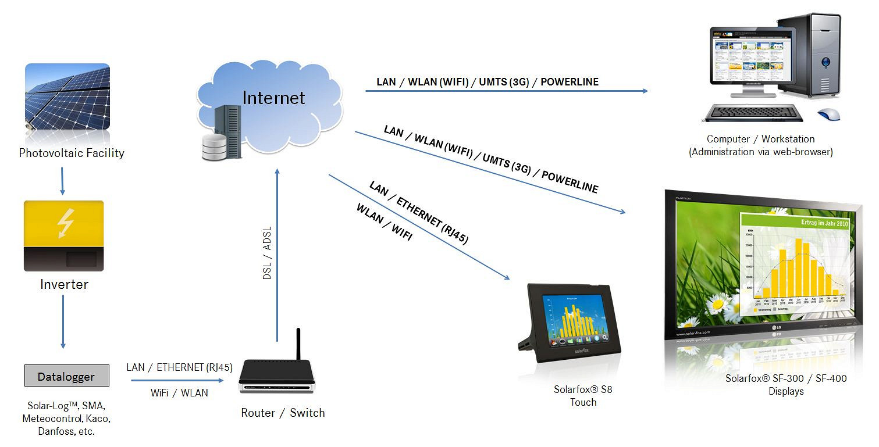
Data Communication & Computer Networks
Notes:
වර්තමානයේ එදිනෙදා ජීවිතය තුල දත්ත සන්නිවේදනය සෑම දෙයකටම පාහේ සම්බන්ධ වී ඇත (skype, wiber, imo, email, internet………)
සන්නිවේදනය සඳහා ඈත් අතීතයේ සිටම විවිධ තාක්ෂණික ක්‍රම භාවිතා කර ඇත. දුම්.ගැසීම, දුනු ඊතල භාවිතය, සතුන් යොදා ගැනීම
).

Slide 2
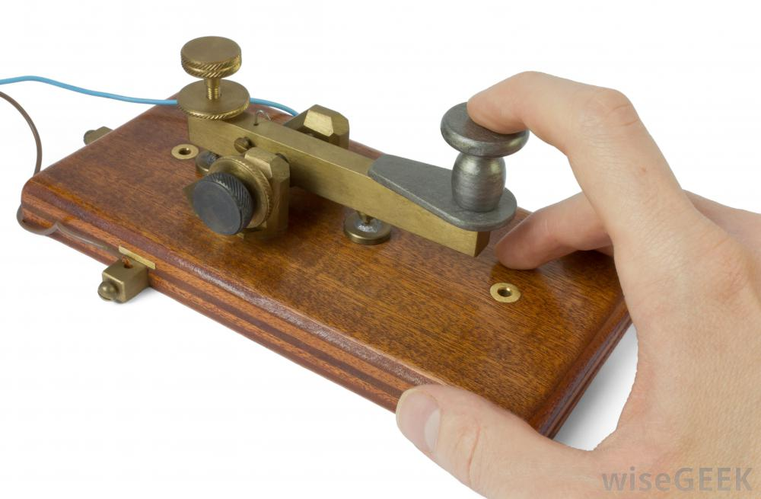
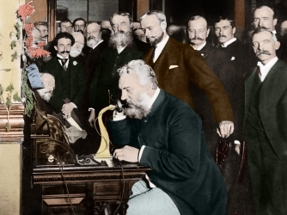
Telegraph – Send Text message via dots and Dashes. (Short and Long electrical impulse)
Samuel Morse
Voice transmitted over the wire
Alexander-Graham Bell and telephone
Notes:
Communications changed drastically in 1837, when Samuel Morse invented the telegraph.This invention made it possible to send information using electrical impulses over a copper wire. Messages were sent by translating each character into a sequence of long or short electrical impulses (dots and dashes
In 1876 Alexander-Graham Bell took the telegraph one step further. He showed that a voice could be converted directly to electrical energy and transmitted over a wire using continuously varying voltages. At the wire’s other end the electrical signals were converted back to sound.

Slide 3
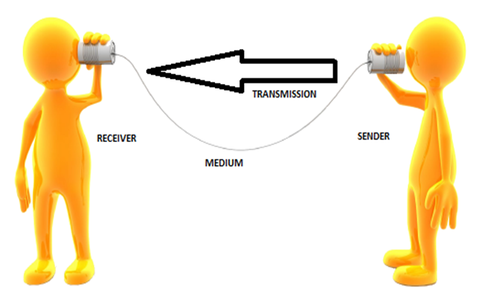
Data Communication/දත්ත සන්නිවේදනය ?
දත්ත සම්ප්‍රේෂණ මාධ්‍යක් ඔස්සේ සන්නිවේදන උපකරණ 2ක් හෝ ඊට වැඩි ගණනක් හෝ අතර දත්ත සම්ප්‍රේෂණය සිදු කිරීමයි. පරිගණක උපාංග අතර එවැනි සබඳතා ස්ථාපිත කිරීම පරිගණක ජාලකරණයයි.
සන්නිවේදන ආකෘතිය:
Sender/Transmitter
යවන්නා/ප්‍රභවය/මූලාශ්‍රය
Receiver
ගමනාන්තය
Device 1
පනිවිඩය
Device 2
සම්ප්‍රේෂණ මාධ්‍ය
Notes:
සම්ප්‍රේශණ මාධ්‍යක් හරහා උපාංග 2ක් අතර දත්ත හුවමාරු කිරීම දත්ත සන්නිවේදනය නම්

Slide 4
දත්ත සන්නිවේදන පද්ධතියක සංරචක Component of Data communication system
දත්ත සන්නිවේදනය සඳහා ප්‍රධාන සංරචක
Sender (දත්ත ප්‍රභවය/දත්ත යවන්නා) /Transmitter (සම්ප්‍රේෂකය)
Receiver (දත්ත ග්‍රාහකයා)
Data Transmission Media (දත්ත සම්ප්‍රේෂණ මාධ්‍ය)
Protocols (නියමාවලි)

Slide 5
Sender/Source- යවන්නා, ප්‍රභවය
දත්ත සම්ප්‍රේෂණය සඳහා දත්ත බිහිවන ස්ථානය හෝ දත්ත නිපදවන්නා මෙලෙස හඳුන්වයි. (සම්ප්‍රේෂණය කිරීම සදහා දත්ත උත්පාදනය හා සූදානම් කිරීම)
Receiver - ග්‍රාහකයා
අවසාන වශයෙන් දත්ත ලබා ගන්නා ස්ථානය හෝ සම්ප්‍රේෂණ පද්ධතිය මගින් දත්ත ලබා ගැනීම සිදුවන ස්ථානය
Communication Media- සම්ප්‍රේෂණ මධ්‍ය
දත්ත යවන්නාත් (Sender), ලබන්නාත් (Receiver) එකිනෙක සම්බන්ධ කරමින් දත්ත ගමන්කරන මාධ්‍ය මෙලෙස හඳුන්වයි. ගමනාන්තය දක්වා දත්ත සම්ප්‍රේෂණය සඳහා වග කිවයුතු වීම

Slide 6
Signals - සංඥා ….
පරිගණක, පරිගණක ජාල හා දත්ත සන්නිවේදනය ආදී සිය‍‍‍ලු කාර්යන් සඳහා ඉලෙක්ට්‍රෝනික තාක්ෂණය භාවිතා කරයි. ‍ඉලෙක්ට්‍රොනික් යනු විදුලිය විද්‍යුත් සංඥා බවට පරිවර්තනය කර භාවිතා කරන තාක්ෂණයකි.
සාඥොවක් යනු ඉලෙක්ට්‍රෝනික වෝල්ටීයතාවක් වන අතර එය කාලය මත රඳා පවතී. එනම් කාලයත් සමඟ වෝල්ටීයතාව වෙනස් වේ. එය එක් ස්ථානයක සිට තවත් ස්ථානයකට දත්ත සම්ප්‍රේෂනය කිරීම සදහා භාවිත කරයි.
දත්ත සන්නිවේදනය සඳහා භාවිතා කරන විද්‍යුත් සංඥා (electric Signals) ආකාර 2කි.
Analog (ප්‍රතිසම සංඥා)
Digital (අංකිත සංඥා)

Slide 7
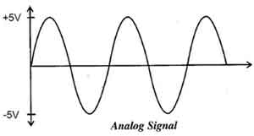
Analog Signals - ප්‍රතිසම සංඥා
ප්‍රතිසම සංඥාවක් අඛණ්ඩ තරංග ස්වරූපයක් සහිත අඛණ්ඩ (අවිචින්න) විද්‍යුත් චුම්භක තරංගයකි.
අනුයාත සංකේත එකිනෙක වෙන්කර හඳ්නා ගැනීම අපහසුයි
උදා: - උෂ්නත්වය, ආලෝකය, ශබ්දය, විභව අන්තරය
Notes:
උපරිම හා අවම අගයන් 2ක් අතර අනන්ත අගයන්ගෙන් වෙනස්විය හැකි සංඥා ප්‍රතිසම සංඥා නම් වේ.
එමනිසා ප්‍රතිසම සංඥාවක උපරිම හා අවම අගයන් 2ක අතර ඇති පියවර ප්‍රමාණයන් ගණන නිශ්චිතවම ගණනය කිරීම අපහසුයි..
ස්වභාවික පරිසරයේදී දක්නට ලැබෙන්නෙත් මෙම ප්‍රතිසම ආකාරයේ සංඥා පමණකි.. මේවා භෞතික විචල්‍යන් ලෙස හඳුන්වයි
උදා:- විව්ධ ශබ්දයන්
උෂ්ණත්වයේ වෙනස්වීම්
ආලෝකයේ ත්‍රීවරතාවය
ඉලෙක්ට්‍රොනික් පරිපථයක ප්‍රතිසම සංඥා (Analog Signal) ක්‍රියාත්මක වෙන්නේ, උපරිම හා අවම වෝල්ටීයතා අගයන් අතර ඇති අනන්ත වූ විභවඅන්තරයන් (වෝල්ටීයතාවයන්) මතය.
උදා:- පරිපථයකට 3V සැපයුමක් දෙනවිට, එම පරිපථය තුල 0V හා 3V අගයන් 2ක අතර අනන්ත ප්‍රමාණයේ වෝල්ටීයතා මට්ටම් ඇතිකරගන්නට පුළුවන. ඒවා මගින් ප්‍රතිසම සංඥා (Analog) නිර්මාණය වේ.
මේ ආකාරයට ප්‍රතිසම විද්‍යුත් සංඥා මත පදනම් වී ඇති ඉලෙක්ට්‍රොනික් තාක්ෂණය "ඇනලොග් ඉලෙක්ට්‍රොනික්" ලෙසින් හදුන්වනු ලැබේ.

Slide 8
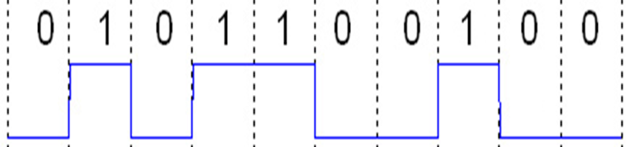
Digitals Signals – අංකිත සංඥා
අංකිත සංඥාවක් (Digital Signal) යනු උපරිම හා අවම වෝල්ටියතා අගයන් 2ක් අතර ඇති නිශ්චිත අගයන් (විවික්ත අගයන්) වලින් පමණක් සමන්විත විද්‍යුත් සංඥාවකි. නමුත් ප්‍රායෝගිකව භාවිතා කරනු ලබන්නේ මෙහි උපරිම හා අවම අගය පමණකි. එමනිසා අංකිත සංඥාවක් (Digital Signal) උපරිම හා අවම වෝල්ටියතා අගයන් 2ක් පමණක් සහිත විද්‍යුත් සංඥාවක් ලෙස හැඳින්විය හැකිය.
Notes:
Discrete Values - විවික්ත අගයන්
අනුයාත සංකේත එකිනෙක වෙන්කර හඳ්නා ගැනීම පහසුයි

Slide 9
මෙම අංකිත සංඥාවේ උපරිම අගය ද්විමය සංඛ්‍යා පද්ධතියේ "1" මගිනුත් අවම අගය "0“ මගිනුත් හඳුන්වනු ලැබේ. එමනිසා මෙම සංඥා අංකිත සංඥා ලෙස හඳුන්වයි.
තාර්කික සංඥා ලෙසද හඳුන්වයි
0 = ශූන්‍ය වෝල්ටිතාව, 1= සැපයුම් වෝල්ටියතාව
උපරිම හා අවම අගය අතර පරිමිත අගය පරාසයක් ඇත

Slide 10
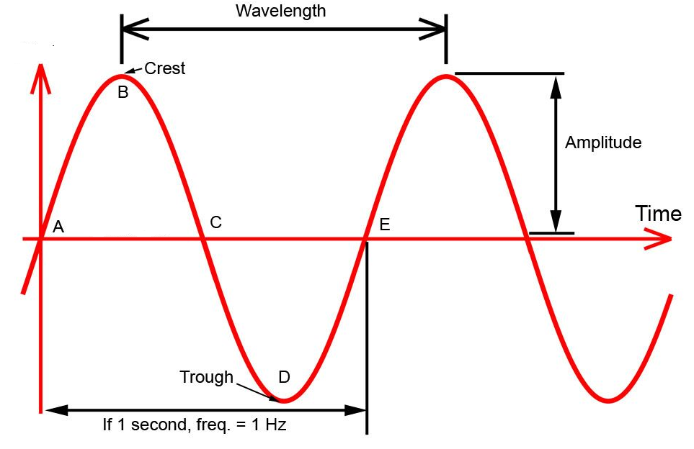
සංඥාවක ප්‍රධාන ගුණාංග 4කි.
විස්තාරය : තරංගයේ උස - m
සංඛ්‍යාතය : සංඥාවක් විසින් තත්පරයක් ඇතුළත සම්පූර්ණ කරනු ලබන තරංග ප්‍රමාණය - Hz
තරංග ආයාමය : තරංගයේ යාබද ශීර්ෂ දෙකක් අතර දුර - m
කලාව :

Slide 11
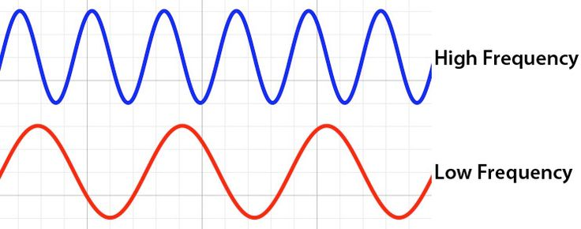
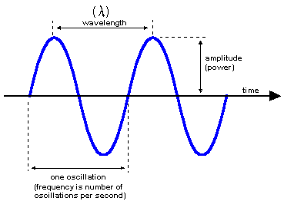

Slide 12
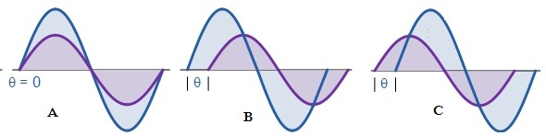
තරංගයක (සංඥාවක) කලාව
කිසියම් කාලයක් තුළ තරංගයේ පිහිටීම අනුව තිරස් රේඛාවට දක්වන කෝණික අගයයි.
යම් සයිනාකාර සංඥාවක් එක් වටයක් (තරංගයක්) සම්පූර්ණ කරන විට තරංගයේ ගමන් මග අංශක 0 සිට 360 දක්වා වෙනස් වේ.
තරංග 2ක් සැලකූවිට මෙය කලා වෙනස ලෙස හඳුන්වයි
Notes:
කෙටියෙන් කිව්වොත් කලාව (phase) යනු තරංග දෙකක් අතර පවතින කෝණ වෙනසයි. එය තවදුරටත් සොයා බලමු.
සයිනාකාර තරංග දෙකක් එකට අඳිමු. මෙවිට, තරංග දෙකම එකම සංඛ්‍යාතයේ නම්, එම තරංග දෙකම එක විටම 0 සිට පටන් ගෙන එකම තාලෙට (ඒ කියන්නේ එකට) ගමන් කරන්නේ නම් එවිට අපි කියනවා එම තරංග දෙක අතර කලා වෙනස 0යි කියා. (පහත A රූපය). එහෙත් එක් තරංගයක් ගමන් කිරීම අරඹා යම් පමාවකට පසුව අනෙක් තරංගය පටන් ගත හැකියි. එවිට, තරංග දෙක අතර යම් කලා වෙනසක් තිබේ යැයි අප කියනවා (පහත B හා C රූප).
මෙම කලා වෙනස සාමාන්‍යයෙන් කෝණයක් ලෙසයි දක්වන්නේ. ඊට හේතුව තරංගයක් ගතහොත් එහි තිරස් අක්ෂයෙන් කෝණ අගය නිරූපණය කරන නිසාය. තරංගයක් යනු කෝණය අංශක බිංදුවේ සිට අංශක 360 දක්වා වූ පරාසයක ගමන් කරන දෙයක්නෙ. ඊටත් අමතරව, කලා වෙනස තරංග ආයාමය (λ) ආශ්‍රයෙනුත් දැක්විය හැකියි. එක් තරංග ආයාමයක් යනු අංශක 360කි (එනම් එක් සම්පූර්ණ තරංගයක්). තරංග ආයාමයෙන් භාගයක් යනු අංශක180ද, තරංග ආයාමයෙන් කාලක් යනු අංශක 90 ද ආදී ලෙස සිතා ගත හැකියිනෙ.
යම් තරංග දෙකක් අතර කලා වෙනස අංශක 180ක් නම්, එම තරංග දෙක සම්පූර්ණයෙන්ම එකිනෙකට ප්‍රතිවිරුද්ධ තරංග දෙකක් ලෙස සලකනවා. එලෙසම, එම තරංග දෙක අතර කලා වෙනස අංශක 360ක් නම් (ඒ කියන්නේ තරංග ආයාම එකකට පසුව), එම තරංග දෙක ඇත්තටම එක උඩ එක පිහිටනවා. ඒ කියන්නේ කලා වෙනස 0 වෙනවා. ඉතිං අංශක 0ත් 360ත් අතර අගයක කලා වෙනසක් තමයි හැමවිටම පවතින්නේ.

Slide 13
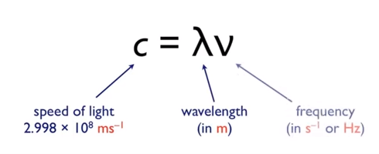
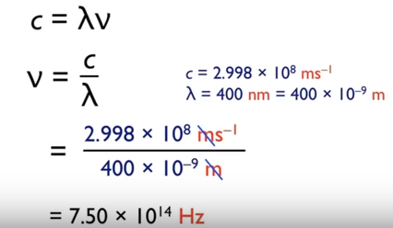
තරංගයක හැසිරීම λv=c මගින් දැක්විය හැකිය. මෙහි λ = තරංග ආයාමය ද, ѵ=සංඛ්‍යාතයද හා c=ආලෝකයේ වේගයද වේ.
Notes:
Αα Alpha Νν Nu
Ββ Beta Ξξ Xi
Γγ Gamma Οο Omicron
Δδ Delta Ππ Pi
Εε Epsilon Ρρ Rho
Ζζ Zeta Σσς Sigma
Ηη Eta Ττ Tau
Θθ Theta Υυ Upsilon
Ιι Iota Φφ Phi
Κκ Kappa Χχ Chi
Λλ Lambda Ψψ Psi
Μμ Mu Ωω Omega
Other letters
Ϝϝ Digamma Ⱶⱶ Heta
Ϻϻ San Ϙϙ Koppa
Ϡϡ Sampi Ϛϛ Stigma
Ϸϸ Sho

Slide 14
Bluetooth සඳහා යොදා ගන්නා තරංගයක සංඛ්‍යාතය 2.485 GHz වේ. ආලෝකයේ වේගය 2.988X10⁸ වේ. මෙම තරංගයේ තරංග ආයාමය කොපමණ ද?
පහත එක් එක් අවස්ථාවේ A හා B තරංග වල කලාව සොයන්න

Slide 15
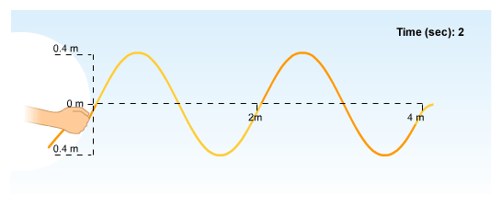





Slide 16
Propagation speed in a media - මාධ්‍යක ප්‍රචාරණ වේගය The velocity factor (VF)
යම් මාධ්‍යක් ඔස්සේ තරංගයක් ප්‍රචාරණය වන වේගය, මාධ්‍යක ප්‍රචාරණ වේගය ලෙස හැඳින්වේ.මෙය ආලෝකයේ වේගයට සාපේක්ෂ අගයක් ලෙස ප්‍රකාස කරයි. ප්‍රචාරණ වේගය මාධ්‍යයේ ගුණාත්මකභාවය මත රඳා පවතී.
VF (%) | Cable
67 | Optical fiber
65 | RG-58A/U
65 | Cat-6A twisted pair
64 | Cat-5e twisted pair
58.5 | Cat-3 twisted pair
Notes:
Propagation speed: At best the signals propagate (radiate) through free space at the speed of lignt (3*10**8 m/s). In contrast, the speed of propagation through twisted pair wire or coax is 2/3 of this value. The speed at which electrical signals can travel and limited as a percentage of the speed of light. As such, it is typically at 2 * 10**8 m/s. Not also that the speed of 3*10**8 m/s applies to the unguided media in general, except for saltwater.

Slide 17
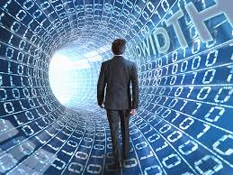
Bandwidth - කලාප පළල
යම් නිශ්චිත කාලයක් තුළ සම්ප්‍රේෂණය කළ හැකි දත්ත ප්‍රමාණය යි.
ඩිජිටල් උපාංග සඳහා, කලාප පළල සාමාන්‍යයෙන් තත්පරයට බිටු (bps) හෝ තත්පරයට බයිට් වලින් ප්‍රකාශ වේ.
ඇනලොග් උපාංග සඳහා, කලාප පළල තත්පරයට චක්‍ර (තරංග) හෝ හර්ට්ස් (Hz) වලින් ප්‍රකාශ වේ.
Notes:
Bandwidth is the capacity of a wired or wireless network communications link to transmit the maximum amount of data from one point to another over a computer network or internet connection in a given amount of time -- usually one second. Synonymous with capacity, bandwidth describes the data transfer rate. Bandwidth is not a measure of network speed -- a common misconception.
While bandwidth is traditionally expressed in bits per second (bps), modern network links have greater capacity, which is typically measured in millions of bits per second (megabits per second, or Mbps) or billions of bits per second (gigabits per second, or Gbps).
Bandwidth connections can be symmetrical, which means the data capacity is the same in both directions to upload or download data, or asymmetrical, which means download and upload capacity are not equal. In asymmetrical connections, upload capacity is typically smaller than download capacity.

Slide 18
Communication Media- සම්ප්‍රේෂණ මධ්‍ය
Guided Media - නියමු මාධ්‍ය (Wired Media)
(රැහැන් සහිත) – (Physical)
Unguided Media - නියමු නොවන මාධ්‍ය
(Wireless Media) (රැහැන් රහිත)(Non Physical), නිදහස් අවකාශය
Notes:
යොමු කාරක හා යොමු කාරක නොවන

Slide 19
Guided Communication Media – Wired Media
Guided Media
Twisted Pair
සමාවෘත/ඇඹරුම් කම්ඹි යුගල
Co-axial Cable
සමාක්ෂ කේබල
Fibre Optics
ප්‍රකාශ තන්තු
UTP
STP
Open Wire විවෘත රැහැන්
Notes:
Utp - නොවැසුණු ඇඹරුම් කම්ඹි යුගල

Slide 20
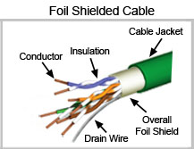
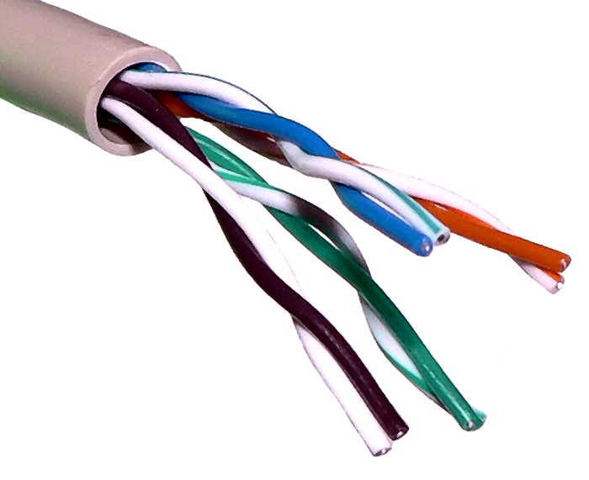
Twisted Pair - සමාවෘත/ඇඹරුම් කම්ඹි යුගල
තඹ කම්ඹි භාවිතා කර ඇත. ප්‍රධාන වර්ග 2කි.
Unshielded Twisted Pair - UTP
Shielded Twisted Pair - STP
Speed up to 100 to 1000 Mbps
Distance from 100ft to 300ft(100m)
Notes:
යුගල් 4කි. යුගලක එක වයරයකින් පමණක් දත්ත සම්ප්‍රෞශනය කරයි. අනෙක් එකෙන් කම්ඹියට වන බාහිර විද්‍යුත් බලපෑම් අවමකරයි.

Slide 21
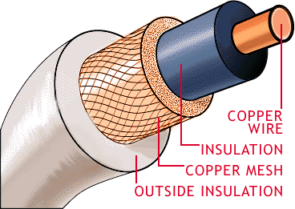
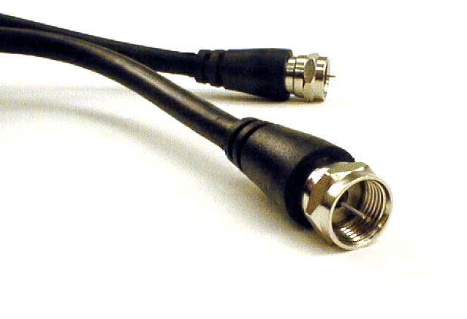
Co-axial Cable සමාක්ෂ යොත්
තරමක් විශාල තඹ කම්ඹියක් වටා, තඹ දැලකින් සමන්විත යොතකි (Cable).
Speed up to 10 Mbps
Distance from 550ft to 11000ft

Slide 22
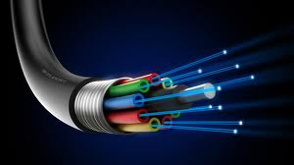
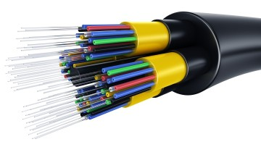
Fibre Optics ප්‍රකාශ තන්තු
ලෝහ සන්නායක වෙනුවට දැඩි ෆයිබර් තන්තු යොදාගෙන ඇත. මෙම ප්‍රකාශ තන්තු නලයකින් සමන්විතය. මෙම යොත් (වයර) වල දත්ත සම්ප්‍රේෂණය කරනු ලබන්නේ විදුලිය වෙනුවට ආලෝක කිරණ ගමන් කරවීමෙනි. මිල අධිකය.
Transmission Speed up to 10 Gbps
Distance – Long Distance
Notes:
Optical fibers typically include a transparent core surrounded by a transparent cladding material with a lower index of refraction. Light is kept in the core by total internal reflection. This causes the fiber to act as a waveguide. Fibers that support many propagation paths or transverse modes are called multi-mode fibers (MMF), while those that only support a single mode are called single-mode fibers (SMF). Multi-mode fibers generally have a wider core diameter, and are used for short-distance communication links and for applications where high power must be transmitted. Single-mode fibers are used for most communication links longer than 1,000 meters (3,300 ft).

Slide 23
බාහිර විද්‍යුත් තරංග වලින් වන බාධා නොමැත
ඉතා වේගවත්
වැඩි ධාරිතාවයකින් යුත් දත්ත සම්ප්‍රේෂණය
පිරිවැය වැඩිය
සම්බන්ධකිරීම සඳහා විශේෂ තාක්ෂණික ක්‍රම අවශ්‍ය වේ

Slide 24
රැහැන් සඳහා ජාත්‍යන්තර විදුලි හා ඉලෙක්ට්‍රෝනික ඉංජිනේරු ප්‍රමිති අංකනය - IEEE
Coaxial - Black
UTP - blue/blue-white, orange/orange-white, brown/brown-white, and green/green-white.

Slide 25
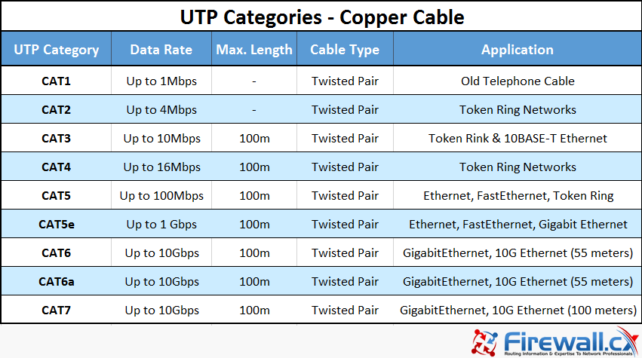

Slide 26
නියමු නොවන සම්ප්‍රේෂන මාධ්‍යන් Unguided Media (Wireless Media)
අවකාශය තුල තරංග ලෙස දත්ත ගමන් කරයි.
මේ සඳහා ප්‍රධාන අකාරයේ විද්‍යුත් තරංග ආකාර 3ක් භාවිතා කරයි
Radio Waves
Infrared
Microwaves
මේවා එකිනෙක වෙන්වන්නේ ඒවායේ සංඛ්‍යාතයන් හා තරංග ආයාමයන් මගිනි.

Slide 27
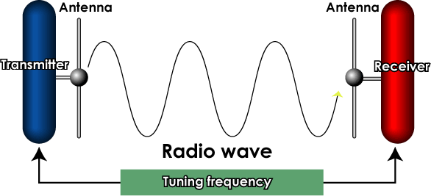
Radio Waves
ගුවන් විදුලි තරංග ද දත්ත සම්ප්‍රේෂණය සඳහා යොදා ගනී.
Example: - ගුවන් විදුලි යන්ත්‍ර, රූපවාහිනී යන්ත්‍ර, Wireless Mice & Keyboard, Cellular Phones, Wireless Networks, Garage Door Opener
සම්ප්‍රේෂකයේ සහ ග්‍රාහකයේ සංඛ්‍යාතයන් එක සමාන වේ.

Slide 28
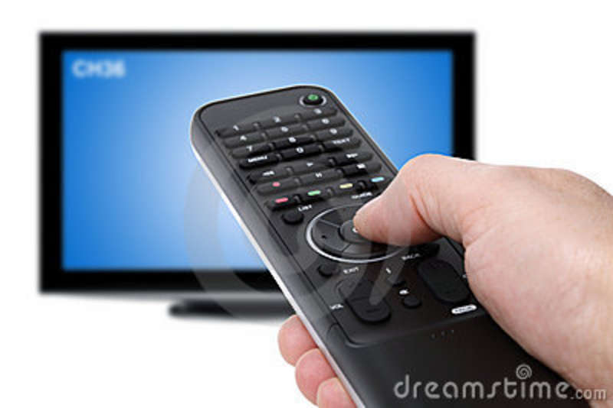
Infrared - අධෝරක්ත කිරන
දෘශ්‍ය ආලෝක තරංග වලට වඩා සංඛ්‍යාතය අඩුය. අපේ ඇසට නොපෙනේ.
ඕනෑම උනුසුම් වස්තුවකින් අධෝරක්ත කිරන පිට වේ. Night Vision Camera වල භාවිතා කරයි.
කෙටි දුරකට පමණක් දත්ත සම්ප්‍රේෂණය කළ හැකිය.
Examples:-
Remote Control for TV, DVD Player etc.
Security Lights
Wireless Mouse

Slide 29
නිවෙස් වල භාවිතා කරන විවිධ දුරස්ථ පාලක
රැහැන් රහිත පරිගණක ජාල වල
Notebook සහ desktop පරිගණක සම්බන්ධ කිරීම
රැහැන්රහිත MODEM
Motion detectors
Fire sensors
Night-vision systems
Medical diagnostic equipment
Missile guidance systems

Slide 30
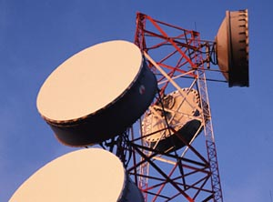
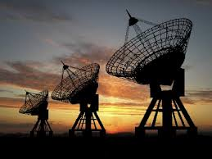
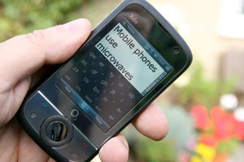
Micro Waves - ක්ෂුද්‍ර තරංග
වැස්ස, මීදුම, වලාකුළු වැනි පටල අතරින් පහසුවෙන් ගමන් කිරීමේ හැකියාව ඇත. වායුගෝලය තුල පහසුවෙන් ගමන් කරයි.
වැඩි දුරකට දත්ත සම්ප්‍රේෂණය කළ හැකිය.
චන්ද්‍රිකා මගින් දත්ත ගමන් කිරීමේ දී භාවිතා කරයි.
Satellite Phones වල භාවිතා කරයි.
එක් සන්නිවේදන කුළුණක සිට තවත් කුළුණකට දත්ත සම්ප්‍රේෂණය

Slide 31
වායුගෝලය තුල දත්ත සම්ප්‍රේෂණ ආකාර
Ground propagation - භූමිය ආසන්නයේ දත්ත සම්ප්‍රේෂණය
Sky Propagation - චන්ද්‍රිකා භාවිතා කරමින් දත්ත සම්ප්‍රේෂණය
Line of Sight Propagation –
භුමිය මත පිහිටි සම්ප්‍රේෂක කුළුණු 2ක් අතර දත්ත සම්ප්‍රේෂණය
ඉහත ආකාර 3 සඳහාම ක්‍ෂුද්‍ර තරංග භාවිතා කරයි.

Slide 32
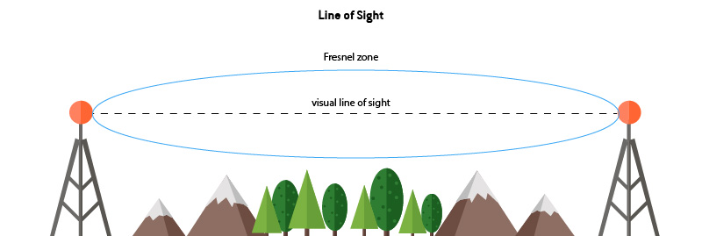
Line of Sight Propagation – භුමිය මත පිහිටි සම්ප්‍රේෂක කුළුණු 2ක් අතර දත්ත සම්ප්‍රේෂණය

Slide 33
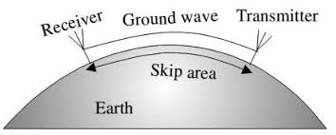
Ground propagation - භූමිය ආසන්නයේ දත්ත සම්ප්‍රේෂණය
සම්ප්‍රේෂණය සඳහා පෘථිවි පෘෂ්ඨය හා අයනගෝලය අතර ප්‍රදේශය භාවිතා කරන රේඩියෝ තරංග ප්‍රචාරණ ක්‍රමය.
Radio Waves – Below 2MHz
ප්‍රාදේශීය ගුවන් විදුලි සන්නිවේදන ආවරණය

Slide 34
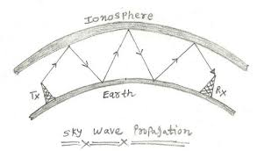
Sky Propagation - චන්ද්‍රිකා භාවිතා කරමින් දත්ත සම්ප්‍රේෂණය
නැව්, ගුවන් යානා 2 -30 MHz

Slide 35
Microwaves ……
ක්ෂුද්‍ර තරංග ප්‍රධාන ආකාර 2කින් භාවිතා කරයි
Terrestrial Microwaves - භෞමික
Satellite Microwaves - චන්ද්‍රිකා

Slide 36
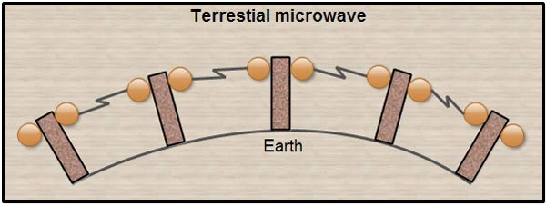
Terrestrial Microwaves- භෞමික ක්ෂුද්‍ර තරංග
පහල පට්ටමේ ගිගා හර්ට්ස් තරංග සංඛ්‍යාත පරාසයක් භාවිතා කරයි.
දිගු දුර දත්ත සන්නිවේදනයට භාවිතා කරයි
Unicast Transmission - (Cellular Phones, Satellite Networks, Wireless LANS (දන්නා ස්ථාන 2ක් අතර දත්ත සම්ප්‍රේෂණය)
සියළුම line-of-sight propagation සන්නිවේදනයන්ට භාවිතා කරයි
Ex:- Telephone relay towers අතර
Parabolic Disc antenna අතර
Notes:
Microwave Microwaves are used for unicast communication such as cellular telephones, satellite networks, and wireless LANs. Terrestrial Microwave. • Terrestrial microwave transmissions are sent between two microwave stations on the earth (earth station). • It is the most common form of long-distance communication

Slide 37
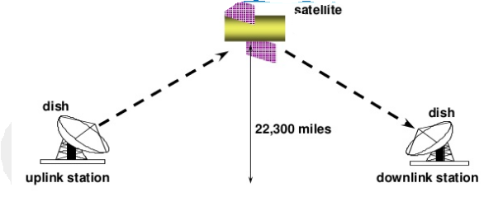
Microwaves for sattelite transmission
GEOS – Geosynchronous Orbiting Satellite (22300 miles)
LEOS –Low Earth Orbiting Satellite (325-1000 miles)
MEOS - Medium Earth Orbiting Satellite (6000-10000 miles)
Notes:
On earth, dish shaped antennas can be placed up to 30 miles apart (but the path between them must be unobstructed); this terrestrial transmission covers distance by relaying signals from station to station.
A satellite orbiting the earth at approximately 22,000 miles acts as a relay station, transmitting the signal it receives from one earth station to another earth station.

Slide 38
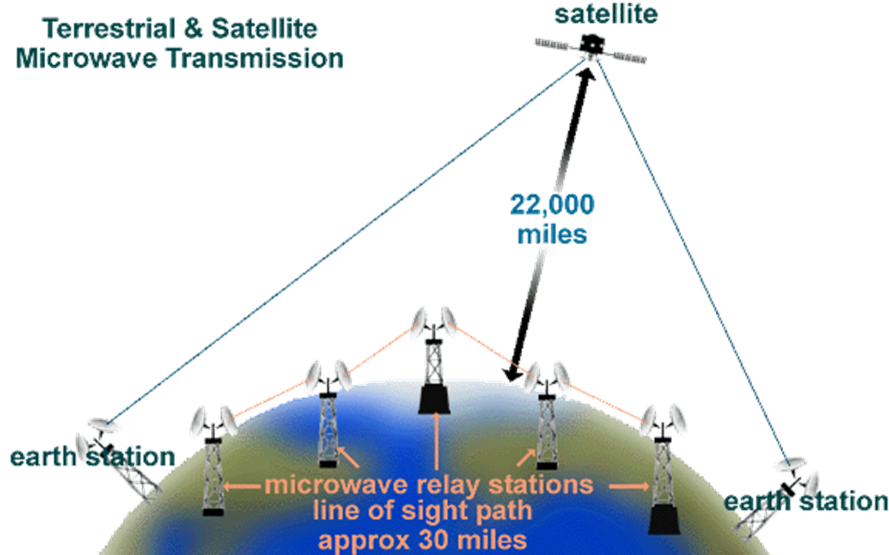

Slide 39
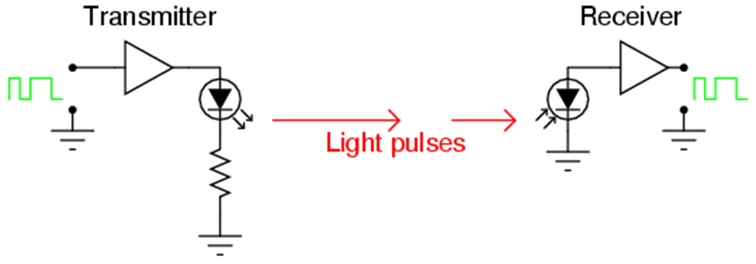
Laser - ලෙසර් කිරණ
an acronym for Laser = "light amplification by stimulated emission of radiation".
උත්තේජනය කරන ලද විකිරණ විමෝචනය මගින් ආලෝකය විස්තාරණය කිරීම
Notes:
Laser අක්නාමය - light amplification by stimulated emission of radiation".
Amlifiction - වර්ධනය
Stimulated - උත්තේජිත
Emission - විමෝචනය

Slide 40


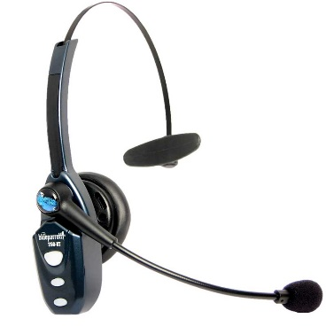
1994 දී Ericson සමාගම ප්‍රථම වරට සොයාගන්නා ලදි. කෙටි දුරක් සඳහා දත්ත සම්ප්‍රෙෂණයට භාවිතා කරන අතර UHF ගුවන් විදුලි තරංග යොදා ගනී. (2.4 to 2.485 GHz)
IEEE 802.15.1 සම්මතය භාවිතා කරයි
Notes:
Typically less than 10 m (33 ft), up to 100 m (330 ft)
Bluetooth 5.0: 40–400 m (100–1,000 ft)[1][2]

Slide 41

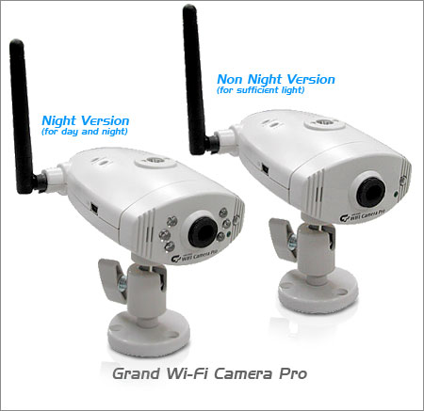
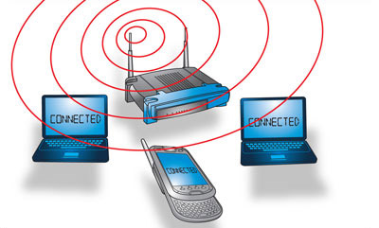
UHF ගුවන් විදුලි තරංග භාවිතා කරයි.
LAN වල භාවිතා කරයි
Wireless Network , Wi-Fi Router, Wi-Fi Printers Smart TV, Smart Phones
IEEE 802.11 සම්මතය භාවිතා කරයි
2.4 gigahertz (12 cm) UHF and 5 gigahertz (6 cm)

Slide 42
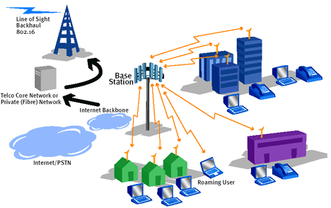
Wi-Max
Wireless Broadband Data Communication Technology
රැහැන් රහිත පුළුල් පරාස දත්ත සන්නිවේදන තාක්ෂණය
Notes:
WiMAX (Worldwide Interoperability for Microwave Access) is a family of wireless broadband communication standards based on the IEEE 802.16 set of standards, which provide multiple physical layer (PHY) and Media Access Control (MAC) options.
June 2001
WiMAX was initially designed to provide 30 to 40 megabit-per-second data rates
The IEEE 802.16 WiMAX standard allows data transmission using multiple wireless broadband frequency ranges. The original 802.16a standard specified transmissions in the range 10 - 66 GHz, but 802.16d allowed lower frequencies in the range 2 to 11 GHz.

Slide 43
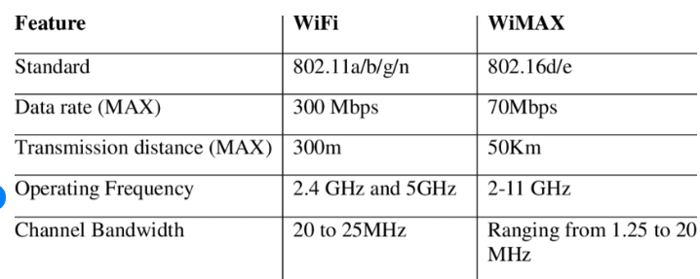
Wifi and Wimax
Wi-Fi යනු රැහැන් රහිත LAN තැනීමට භාවිතා කරන රැහැන් රහිත ප්‍රමිතිය වන අතර,
WiMax මූලික වශයෙන් LTE මගින් ග්‍රහණය වීමට පෙර රැහැන් රහිත නාගරික ප්‍රදේශ ජාල තැනීමට වාහකයන් විසින් භාවිතා කරන ලදී.

Slide 44
VHF - ඉතා උච්ච සංඛ්‍යාත
Very high frequency (VHF) – according to ITU designation
range of radio frequency from 30 to 300 MHz
wavelengths of ten to one meters
Common uses for VHF
Local FM radio broadcasting,
Local television broadcasting,
two way land mobile radio systems (police, fire, Ambulance, Military)
long range data communication up to several tens of kilometers
marine communications.
Air traffic control communications systems work at distances of 100 kilometers or more
Notes:
International Telecommunication Union -ITU

Slide 45
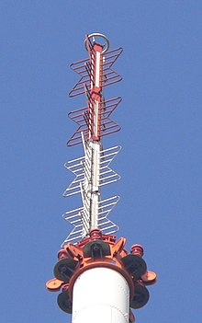
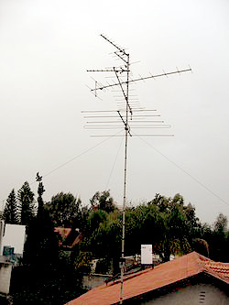
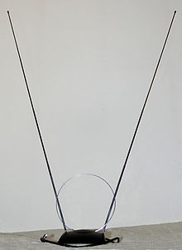

Slide 46
UHF – අති උච්ච සංඛ්‍යාත
Ultra high frequency (UHF) - ITU designation
radio frequencies in the range between 300 MHz and 3 GHz
wavelengths range from one meter to one decimeter (10cm)
Common uses for UHF
shared global use of the radio spectrum,
assigning satellite orbits,
improve telecommunication infrastructure in the developing world,
broadband Internet,
wireless technologies,
aeronautical and maritime navigation,
astronomy,
satellite-based meteorology,
fixed-mobile phone,
Internet access, data, voice,
TV broadcasting,
Notes:
Decimeter = 1/10m

Slide 47
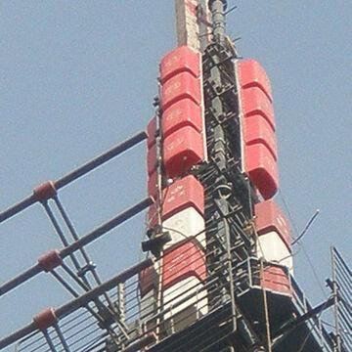
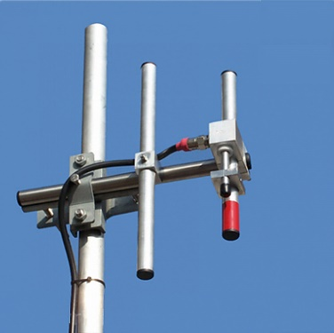
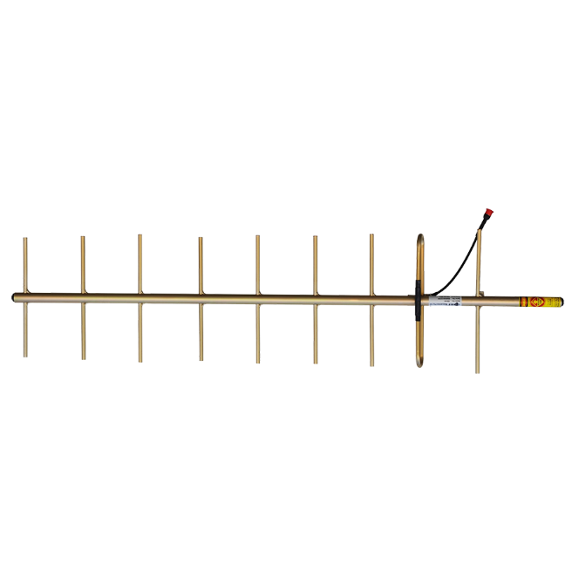
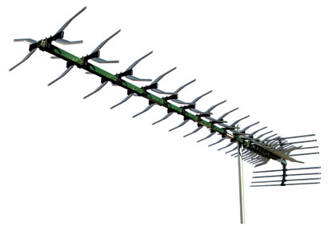

Slide 48
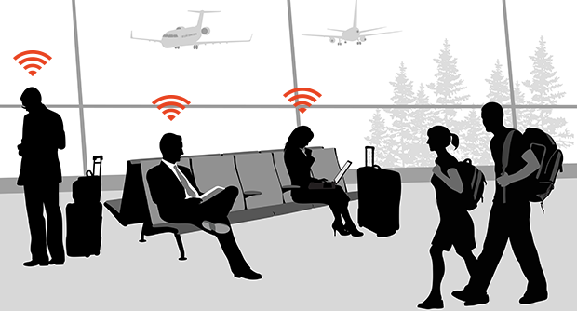
රැහැන් රහිත ජාල වල වාසි සහ අවාසි
වාසි
අදාල ප්‍රදේශය තුල ඕනෑම ස්ථානයක ස්ථානගත කල හැකිය
පිරිවැය අඩුය
නඩත්තු කිරීම පහසුය
අවාසි
අනවසරයෙන් ජාල වලට සම්බන්ධවීමේ හැකියාව වැඩිය
වෙනත් විද්‍යුත් චුම්භක තරංග වලින් බාධා වීම

Slide 49
Data Transmission Speed
සම්ප්‍රේෂණ මාධ්‍ය තුල දත්ත ගමන් කරන්නේ bits ලෙසය
සම්ප්‍රේෂණ මාධ්‍ය තුල තත්පරයකදී ගමන් කරන බිටු ප්‍රමාණය මගින් අදාල සම්ප්‍රේෂණ මාධ‍්‍යයේ ‍දත්ත සම්ප්‍රේෂණ වේගය ප්‍රකාශ කල හැකිය
Band width
bps -
Kbps -
Mbps –
Gbps -
Notes:
1024 bits =1Kb
1024 Kb = 1Mb
1024 Mb=1Gb

Slide 50
සම්ප්‍රේෂණ මාධ්‍යක් තුල සංඥා ගමන් කිරීමේ දී විවිධ බලපෑම් ඇති වේ. එම බලපෑම් වලට මාධ්‍යන් දක්වන ප්‍රතිචාර වෙනස් වේ. ඒවා එම මාධ්‍යයේ ගුණ ලෙස හැඳින්විය හැකිය.
Latency - ගුප්තතාව/පමාව
Bandwidth- කලාප පළල
Noise -ඝෝෂාව
Attenuation - හායනය/වහැරීම/බලහීනවීම/බලක්ෂය
Distortion -විකෘති වීම
Notes:
Bandwidth- කලාප පළල
සංඛ්‍යාත වල පරාසය (Hz)

Slide 51
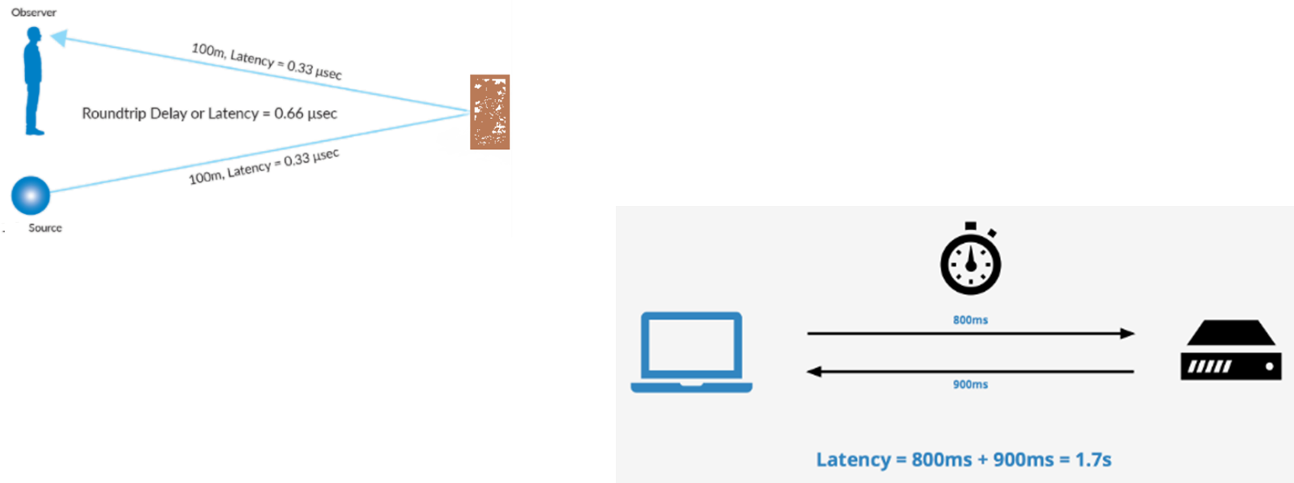
Latency - ගුප්තතාව/පමාව/ජාල ගුප්තතාවය
පරිගණක ජාලයක එක් ස්ථානයක සිට තවත් ස්ථානයකට පනිවිඩයක් (පැකට්ටුවක්) යැවීම සඳහා ගතවන කාලය
තත්පර වලින් ගණනය කරයි
වට චාරීකා ගුප්තතාව - Round Trip Latency / Round trip time
Notes:
TTL = Time to live
https://searchnetworking.techtarget.com/definition/time-to-live

Slide 52
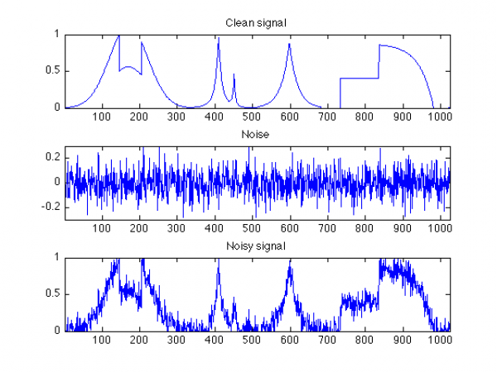
Noise - ඝෝෂාව
සම්ප්‍රේෂණය වන සංඥාවක් විවිධ තරංග වල බලපෑමට ලක්විය හැකිය. එසේම අනවශ්‍ය සංඥා එක්විය හැකිය. මෙය Noise ලෙස හඳුන්වයි.
සම්ප්‍රේෂණය වන සංඥාවකට ඝෝෂාව මගින් බලපෑමක් ඇති වූ විට සංඥාව අපැහැදිලි වේ.
Notes:
සම්ප්‍රේෂණය වන සංඥාවක් විවිධ තරංග වල බලපෑමට ලක්විය හැකිය. එසේම අනවශ්‍ය සංඥා එක්විය හැකිය. මෙය Noise ලෙස හඳුන්වයි.

Slide 53
Attenuation - හායනය
සංඥාවක් සම්ප්‍රේෂණ මාධ්‍යක් තුල, දුර ගමන් කරන විට මාධ්‍යයේ ප්‍රතිරෝධය නිසා සංඥාවේ ශක්තිය(ප්‍රබලතාව/උස/විස්තාරය) හීන වී දුර්වල වීම
තරංගයේ විස්තාරය හෙවත් උස යනුවෙන් හදුන්වන්නේ සංඥාවේ ශක්තියයි.
නමුත් මෙහිදී ග්‍රාහකයා හට වෙනස්විමක්කින් තොරව ග්‍රහණය කරගත හැකිය. මෙයට හේතුව වන්නේමෙහිදී තරංගයේ ඒකාකාරී ස්භාහවයකින් විස්තාරය අඩුවීම සිදුවන බැවින් තරංගයේ හැඩයට බලපෑමක් සිදුනොවන බැවිනි.
නමුත් මෙම තරංඟය දීර්ඝව සම්ප්‍රේශනය කල හොත් එහි ශක්තිය හීන වී ගොස් තරංගය සම්පුර්ණන්ම විනාශවි යාමේ ඉඩ පවතී.
හායනය decibels (db) ඒකකයෙන් ගණනය

Slide 54
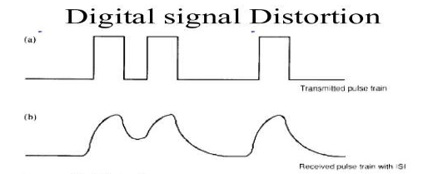
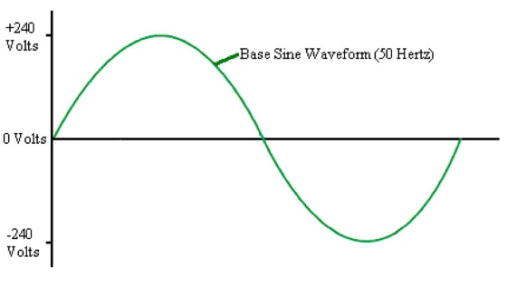

Distortion - විකෘතිවීම
සංඥාවේ (තරංගයේ) ප්‍රස්ථාරික හැඩය (Shape) වෙනස් වීම
සංඥාව/තරංගය විකෘති ආකාරයක් ගැනීම
මාධ්‍යයේ ධාරිතාවය අඩුවීම හා ප්‍රේරණය වැඩිවීම මෙයට හේතු වේ
Distortion

Slide 55
සරල ස්ඵලකය - Simple Topology Point to Point Connection (සෘජු ලක්ෂ්‍ය සම්බන්ධතාවය)
පරිගණක (Nodes) 2ක් (ජාල උපාංග 2ක්) එක් සම්ප්‍රේෂණ මාධ්‍යකින් සම්බන්ධ කිරීම
Com 1
Media
Com 2
Com 2
Server
Media
Multi Point Connection
Printer
Com 1

Slide 56
Network Topology ජාල ස්ථල විද්‍යාව
පරිගණක ජාලයකට බහු උපාංග සම්බන්ධ කිරීමේ දී ගැටළු ඇති වේ. එයට පිළියම් සෙවීම සදහා Network Topology භාවිති කරයි
පරිගණක ජාලයක් නිර්මාණය කිරීමේ දී භෞතික හා තාර්කික ලෙස පරිගණක සම්බන්ධකර ගන්නා අකාරය ජාල ස්ථල විද්‍යාව වේ.
අකාර කිහිපයකි.
Star Topology
Ring Topology
Bus Topology
Mesh Topology
Tree Topology
Notes:
ජාලකරණ ස්ථල විද්‍යාව යනුවෙන් අර්ථ දක්වා ඇත්තේ පරිගණක, පරිගණක මුදුණ යන්ත්‍ර සහ අනෙක් උපාංග භෞතිකව සහ තර්කානුකූලව සම්බන්ධ කිරීම පිළිබඳවය. ජාලකරණ ස්ථල විද්‍යාවෙන් දත්ත හුවමාරුවේදී භාවිත වන ස්ථල විද්‍යාවන් පහත දක්වා ඇත.

Slide 57


Star Topology
ජාලය තුල ඇති සියළුම Nodes (පරිගණක හා මුද්‍රණ යන්ත්‍ර වැනි අනෙකුත් උපාංග) දත්ත සම්ප්‍රේෂණ මාධ්‍ය හරහා ජාලකරණ ස්විචයට(Switch/Hub) හෝ මධ්‍ය පරිගණකයට (Server) කෙළින්ම සම්බන්ධව පවතී.
වාසි
ස්ථාපනය පහසුයි
දෝෂ නිරාකරණය පහසුයි
නඩත්තුව පහසුයි
Node එකක දෝෂයක් අනෙක් Nodes වලට බල නොපායි.
අවාසි
කේබල් භාවිතා කරන්නේනම් වැඩි ප්‍රමාණයක් අවශ්‍ය වීම
Switch/Hub අක්‍රීය වීමෙන් ජාලයම අක්‍රීය වීම
කේන්ද්‍රීය උපකරනය නිසා පිරිවැය වැඩිවීම

Slide 58


Ring Topology
ජාලය තුල අති සියළුම Nodes (පරිගණක ද ඇතුළුව) මුදුවක් ආකාරයෙන් ඇති දත්ත සම්ප්‍රේෂණ මාධ්‍යකට සම්බන්ධකර ඇත.
දත්ත ගමන් කරන්නෙ එක් දිශාවකට පමණි.
වාසි
ජාලය සකස් කිරීමට අඩු කේබල් ප්‍රමාණයක් සෑහේ.
එක් දිශාවකට පමණක් දත්ත ගමන් කරයි
දත්ත ගමන් කිරීමේ දී එකිනෙක ගැටීමක් සිදු නොවේ. (token Ring)
අවාසි
එක් පරිගණකයක් අක්‍රිය වීමෙන් ජාලය අක්‍රීය වීම

Slide 59


Bus Topology
ප්‍රධාන කේබලයක් දෙපසට Nodes සම්බන්ධකර ඇත. කේබලය දෙපස වසා දැමීමට තාක්ෂණික ක්‍රමවේදයක් භාවිතා කළ යුතුයි.
වාසි
අඩු කේබල් ප්‍රමාණයක් අවශ්‍ය වීම
පිරිවැය අඩුයි
ගොඩ නැගීම පහසුයි
අවාසි
ප්‍රධාන කේබලය කැඩී යාමෙන් ජාලය බිඳ වැටේ.
ප්‍රධාන කේබලය තුල එක් අවස්ථාවක එක් පනිවිඩයක් පමණක් ගමන්කරයි.
දෝෂ සෙවීම අපහසුයි
කාර්යක්ෂමතාවය අඩුයි
Terminator සවි කිරීම
Main Cable

Slide 60


Mess Topology
Notes:
Each computer and network device is interconnected with one another
allowing for most transmissions to be distributed, even if one of the connections go down.
It is a topology commonly used for wireless networks.
A mesh topology can be a full mesh topology or a partially connected mesh topology.
In a full mesh topology, every computer in the network has a connection to each of the other computers in that network.
The number of connections in this network can be calculated using the following formula (n is the number of computers in the network): n(n-1)/2
In a partially connected mesh topology, at least two of the computers in the network have connections to multiple other computers in that network.
It is an inexpensive way to implement redundancy in a network. In the event that one of the primary computers or connections in the network fails, the rest of the network continues to operate normally.

Slide 61
Advantages of a mesh topology
දත්ත සම්ප්‍රේෂණ මාධ්‍යන් වල තදබදය (traffic) පහසුවෙන් පාලනය කලහැකිය
ජාලගත උපාංගයක දෝෂයක් ජාලයේ දත්ත සම්ප්‍රේෂණයට විශාල බාධාවක් නොවේ
අමතර උපාංග හෝ නව උපාංග ජාලයට සම්බන්ධ කිරීමේ දී ජාලය තුල දත්ත සම්ප්‍රේෂණයට බාධාවක් නොවේ.
Notes:
Can handle high amounts of traffic, because multiple devices can transmit data simultaneously.
A failure of one device does not cause a break in the network or transmission of data.
Adding additional devices does not disrupt data transmission between other devices.

Slide 62
Disadvantages of a mesh topology
වියදම ඉතා අධිකයි
ගොඩනැගීම හා නඩත්තු කිරීම අපහසුයි
Notes:
The cost to implement is higher than other network topologies, making it a less desirable option.
Building and maintaining the topology is difficult and time consuming.
The chance of redundant connections is high, which adds to the high costs and potential for reduced efficiency.

Slide 63



Switch and Hub - ජාලකරණ ස්විචය හා ජාලකරණ නාභිය
පරිගණක ජාලකරණයේ දී විවිධ උපාංග (Nodes) ජාලයට සම්බන්ධ කිරීම සදහා භාවිතාකරන මධ්‍යගත උපකරණයයි. ආදාන හා ප්‍රතිදාන යන ක්‍රියා 2ම සිදුකරයි. සම්පත් බෙදාහදා ගැනීම හා දත්ත සම්ප්‍රේෂණයට වැදගත් වේ. උපාංග සවිකිරීම සඳහා අතුරුමුහුණත් රාශියකි.
Notes:
Passive Hub
It's a pass-through that does not do anything more than just broadcast signals it receives through its input port, then sends it out through the output port. It does not do anything without only functions as a connector of different wires in a topology.
Active Hub
Active Hub is a hub that has electronic circuitry to regenerate weak signals. Active hubs function as multiport repeaters, allowing computers to be networked together in a star topology. Virtually all hubs sold today are active hubs.
works more than just a connector. regenerates the data bits to ensure the signals are strong. Another name for an active hub is a multiport repeater. It provides an active participation in the network aside from acting as an interface. It participates in the data communication, such as storing signals received through the input ports, before forwarding them. It can monitor the data it is forwarding and sometimes help improve signals before forwarding them to other connections. Such a feature makes troubleshooting of network problems easier.
Intelligent Hubs
An intelligent hub can perform everything that the passive hub and active hub do, and help manage the network resources effectively to ensure that the performance of the network is highly efficient. An intelligent hub can help in troubleshooting by pinpointing the actual location of the problem and help identify the root cause and resolution. It is very adaptable to different technologies without any need to change its configuration. The intelligent hub performs different functions such as bridging, routing, switching and network management.
Speeds/Data Rate/Bandwidth
10 Mbps
100 Mbps.
10/100 Mbps

Slide 64
Hub
Switch
දත්ත හුවමාරුවේ දී දත්ත සම්ප්‍රේෂණය කල යුතු ස්ථානය සොයා ගැනීම සඳහා එකින් එක (Node/Computer) වෙත මුළු ජාලය පුරාම දත්ත බෙදා හරිනු ලබයි. (Broadcast) – Not Intelligent
Half Duplex ක්‍රමය භාවිත කරයි.
Nodes අතර සම්බන්ධතාවය පමණි. දත්ත ලබාගැනීම (Receive) හා යැවිම (Send) පමණි
ලැබෙන දත්ත පැකට්ටුවක් මුළු ජාලය පුරාම බෙදා හරින අතර නැවත පැකට්ටුවක් සම්ප්‍රේෂණය සදහා එය අවසන් වන තුරු රැදී සිටිය යුතුයි.
Ports ගණන අඩුයි
දුර්වල සංඥා වර්ධනය කර ප්‍රතිදානය කරයි
OSI භෞතික ස්ථරය තුල
වේගය අඩුයි
Hack කිරීම අපහසුයි
අදාල ස්ථානය වෙත (Node/computer) කෙලින්ම දත්ත සම්ප්‍රේෂණය කරයි. (broadcast, Unicast, Multicast) Intelligent
Full Duplex ක්‍රමය භාවිත කරයි.
දත්ත ලබාගැනීම (Receive), Process කිරීම හා යැවිම (Send) සිදුකරයි.
Mac ලිපිනය භාවිතා කර අදාල ස්ථානය වෙතම දත්ත යවන බැවින් වේගවත් වේ.
Ports ගණන වැඩියි.
දුර්වල සංඥා වර්ධනය නොකරයි
OSI දත්ත සබැඳි ස්ථරය තුල
වේගය වැඩියි
Hack කිරීම අපහසුයි

Slide 65
multilayer switch
A switch traditionally inspects frames, while a multilayer switch inspects deeper into the protocol description unit (at packet or even at segment level).

Slide 66



Data Transmission Mode - දත්ත සම්ප්‍රේෂණ විධි
Simplex - ඒකපථ
Half-Duplex - අර්ධ ද්විපථ
Full Duplex - පූර්ණ ද්විපථ
Notes:
Half Duplex - One rail way is between two stations.

Slide 67
දිශාවන් අනුව දත්ත සම්ප්‍රේෂණය
Unicast Transmission
දන්නා එක් ග්‍රාහකයෙක් වෙත පමණක් දත්ත සම්ප්‍රේෂණය කිරීම
Multicast Transmission
දන්නා ග්‍රාහකයන් කිහිප දෙනෙකු වෙත දත්ත සම්ප්‍රේෂණය කිරීම
Broadcast Transmission
එකවර නොදන්නා ග්‍රාහකයන් රාශියක් වෙත සම්ප්‍රේෂණය කිරීම
Notes:
උදා:- Unicast - දුරකතනයකින් තවත් දුරකතනයක් වෙත සම්ප්‍රේෂණය
Multicast - එක් දුරකතනයකින් දුරකතන කිහිපයක් වෙත - SMS, පරිගණක ජාල, cable TV
Broadcast – TV, Radio

Slide 68


Slide 69
දත්ත සම්ප්‍රේෂණ ආකාර
සම්ප්‍රේෂණ මාධ්‍යක් තුල දත්ත ගමන් කරන ආකාර 2කි.
ශ්‍රේණිගත දත්ත සම්ප්‍රේෂණය - serial Data Transmission
සමාන්තරගත දත්ත සම්ප්‍රේෂණය - Parallel Data Transmission
01010111
01010111
Receiver
Receiver
Sender
Transmission Media

Slide 70

Data Representation using Signals

Slide 71
නියමාවලි - Protocol
ජාලගත උපාංග අතර සන්නිවේදනයේ දී භාවිතා කල යුතු රීති සහ සම්මුති (Rules & Conventions/Standards) එකතුවක් නියමාලියක් ලෙස හැඳින්වේ. මේවා ජාත්‍යන්තර වශයෙන් පිළිගන්නා සම්මතයන් වේ.
මෙම නියමාවලි වල කාර්යයන්,
විවිධ උපාංග ජාලගත කිරීමේ දී ඒවායේ යාන්ත්‍රණය පාලනය හා කළමණාකරනය
උපාංග සම්බන්ධවන ආකාරය පාලනය
දත්ත පනිවිඩයක් ලෙස පැකේජ කර උපාංග අතර සම්ප්‍රේෂණය
ප්‍රතිග්‍රහණය කිරීම පාලනය හා කළමණාකරනය
ජාලගත උපාංග හඳුනා ගැනීම
ඒවා සමග සම්බන්ධ වීම
දත්ත සම්ප්‍රේශණය සුදානම් කිරීම
දත්ත සම්ප්‍රේශනය
Notes:
A network protocol defines rules and conventions for communication between network devices. Network protocols include mechanisms for devices to identify and make connections with each other, as well as formatting rules that specify how data is packaged into messages sent and received. Some protocols also support message ​acknowledgment and data compression designed for reliable and/or high-performance network communication.

Slide 72
නියමාවලි පහත පරිදි කාණ්ඩවලට බෙදා දැක්විය හැකිය
Internet protocol
Wireless Network Protocol
Network Routing Protocol

Slide 73


ජාල නියමාවලි ක්‍රියාත්මක කිරීම
Network Protocol ක්‍රියාත්මක කිරීම සඳහා භාවිතා කරන ක්‍රම
මහෙයුම් පද්ධතිය තුල අන්තර්ගතකර ඇති මෘදුකාංගයන් ලෙස
Web Browsers තුල high level protocols
TCP/IP Protocol
පැකට් සම්ප්‍රේෂනය කිරීමේ දී ඒවායේ Header හා Footer වල
Notes:
Modern operating systems contain built-in software services that implement support for some network protocols. Applications like Web browsers contain software libraries that support the high level protocols necessary for that application to function. For some lower level TCP/IP and routing protocols, support is implemented in directly hardware (silicon chipsets) for improved performance.
Each packet transmitted and received over a network contains binary data (ones and zeros that encode the contents of each message). Most protocols add a small header at the beginning of each packet to store information about the message's sender and its intended destination. Some protocols also add a footer at the end. Each network protocol has the ability to identify messages of its own kind and process the headers and footers as part of moving data among devices.
A group of network protocols that work together at higher and lower levels are often called a protocol family. Students of networking traditionally learn about the OSI model that conceptually organizes network protocol families into specific layers for teaching purposes.
More: How Computer Networks Work - Introduction to Protocols

Slide 74
Data Switching among Nodes - Switching Techniques නෝඩ අතර දත්ත හුවමාරු තාක්ෂණයන් switching - වහරුකරණය
විශාල පරිගණක ජාල වල දී Sender සහ receiver එකිනෙක සම්බන්ධවීම සඳහා විවිධ පථ යොදාගත හැකිය. එවිට තොරතුරු විවිධ සන්නිවේදන මාර්ග (Communication Channels) වලට මාරු වීමේ දී (Switching) ප්‍රධාන ක්‍රම 4ක් භාවිතා කරයි.
Circuit Switching - සර්කිට් ස්විචිං
Message Switching – පනිවිඩය එකවර සම්ප්‍රේෂණය
Packet Switching –
Cell Switching -
Notes:
In large networks there might be multiple paths linking sender and receiver. Information may be switched as it travels through various communication channels. There are four typical switching techniques available for digital traffic.

Slide 75
Packet Switching Structure
පරිගණක ජාල තුල සම්ප්‍රේශණ මාධ්‍ය හරහා එක් පරිගණකයක සිට තවත් පරිගණකයකට දත්ත ගමන් කරන්නේ packet ආකාරයෙනි. මෙය Packet Switching ලෙස හඳුන්වයි. – Leonard Kleinrok
පරිගණක ජාලයක් තුල දත්ත සම්ප්‍රේෂණය වන්නේ කොටස් වලට වෙන්වීමෙන්ය. මෙම වෙන් වූ එක් තනි ඒකකයක් පැකට් එකක් ලෙස හඳුන්වයි. මෙම වෙන් වූ Packets පරිගණක ජාල වල තදබදය (traffic) අඩු මාර්ග වල ගමන් කරයි.
Packet එකක් කොටස් 3කින් සමන්විත වේ.
Header (Control Information)
Payload / Body / Data of packet (Actual Data)
Trailer / Footer ((Control Information)

Slide 76
Header
Sender IP Address
Receiver IP Address
Payload
Also called Body, Data
Actual Data
Footer
Error Checking Information
Packet Number
Size of the Packet
Protocol – Type of packet
Number of Packets
Cyclic Redundancy Check
Add all 1s in the data of packet and convert it into hexadecimal and store the result.
GPRS, EDGE
Notes:
packet concept is the postal letter: the header is like the envelope, and the payload is the entire content inside the envelope.[2]
GPRS - General Packet Radio Service (GPRS) is a packet oriented mobile data service on the 2G and 3G cellular communication system's global system for mobile communications (GSM).
General Packet Radio Services (GPRS) is a packet-based wireless communication service that promises data rates from 56 up to 114 Kbps and continuous connection to the Internet for mobile phone and computer users.
Enhanced Data rates for GSM Evolution (EDGE) (also known as Enhanced GPRS (EGPRS), or IMT Single Carrier (IMT-SC), or Enhanced Data rates for Global Evolution) is a digital mobile phone technology that allows improved data transmission rates as a backward-compatible extension of GSM. EDGE is considered a pre-3G radio technology and is part of ITU's 3G definition.[1] EDGE was deployed on GSM networks beginning in 2003 – initially by Cingular (now AT&T) in the United States.[2]
The EDGE network stands for Enhanced Data Rates for Global Evolution. It is a third generation mobile data technology, according to AT&T. It is used to provide fast Internet service to cell phones, and can be used to fill in the gaps of coverage networks from the cell phone providers

Slide 77


Slide 78

Sender
Reciever

Slide 79

Circuit Switching - සර්කිට් ස්විචිං
ජාලගත Nodes 2ක් අතර දත්ත සන්නිවේදනයේදී ප්‍රථමයෙන්ම අදාල Nodes දෙක අතර සම්ප්‍රේෂණ මාර්ගයක් වෙන්කර ගනී. එම වෙන්කර ගත් මාර්ගය ඔස්සේ වෙනත් දත්ත ගමන් කිරීමට ඉඩ නොදෙන අතර දත්ත සම්ප්‍රේෂණය අවසානයේ දී අදාල මාර්ගය නිදහස් කරයි.
ප්‍රධාන පියවර 3කි
සම්ප්‍රේෂණ මාර්ගය වෙන්කර ගැනීම
දත්ත සම්ප්‍රේෂණය
සම්ප්‍රේෂණය නැවැත්වීම
ප්‍රධාන වශයෙන් හඬ සම්ප්‍රේෂණය සඳහා යොදා ගනී
ප්‍රමාදවීමක් නොවේ
PSTN – Public Switched Telephone Network
Notes:
The defining example of a circuit-switched network is the early analog telephone network. When a call is made from one telephone to another, switches within the telephone exchanges create a continuous wire circuit between the two telephones, for as long as the call lasts.
PSTN (public switched telephone network) is the world's collection of interconnected voice-oriented public telephone networks, both commercial and government-owned.

Slide 80
Circuit Switching Vs. Packet Switching
Circuit Switching වලි දී වෙන් කල සර්කිට් එකක් කාර්ය අවසන් වන තුරු වෙනත් කාර්යක් සඳහා භාවිතා කල නොහැකිය. නමුත් packet Switching වල දී එසේ නොවේ. එමනිසා කාර්යක්ෂමතාවය ඉතා ඉහල වේ.
Packet Switching වල දී විවිධ මාර්ග භාවිතා කරන බැවින් එක් මාර්ගයක සම්බන්ධතාවය බිඳ වැටුනහොත් සියළුම දත්ත අපතේ නොයයි.
Circuit Switching බිල් ගෙවීමේ දී Sender සහ receiver අතර දුරත් කාලයත් භාවිතා කරයි. Packet Switching වල දී එසේ නොවේ. (දිස්ත්‍රික්කය තුල, දිස්ත්‍රික්කයෙන් පිට හා පිටරට)
Data Communication සඳහා Packet Switching භාවිතා කරයි.
PS වල දී විවිධ Bandwidth භාවිතා කරයි. CS වල දී ස්ථිර වේ
Packet Switching වල දී සමහර Packets ගමනාන්තයට ලඟා නොවී විනාශ විය හැකිය. Packet Switching වල දී Nodes වල ධාරිතාවයෙන් ඉහල මතකයක් අවශ්‍යය වේ.

Slide 81


Cell Switching
පැකට් එකක විශාලත්වය නියත වේ.
දත්ත සම්ප්‍රේෂනය සඳහා සර්කිට් ස්විචිං ක්‍රමය භාවිතා කලද මෙය Virtual Circuit එකකි.
ATM තාක්ෂනය භාවිතා කරයි. (Asynchronous Transmission Mode )
connection-oriented packet-switched network.
Notes:
Cell switching is associated with Asynchronous Transmission Mode (ATM) which is considered to be a high speed switching technology that attempted to overcome the speed problems faced by the shared media like Ethernet and FDDI. Cell switching uses a connection-oriented packet-switched network.
When a connection is established it is known as signaling. It is called cell switching because this methodology uses a fixed length of packets of 53 bytes out of which 5 bytes are reserved for header. Unlike cell technology, packet switching technology uses variable length packets. Even though cell switching closely resembles packet switching because cell switching also breaks the information into smaller packets of fixed length and thereby ensuring guaranteed delays.
ATM
High speed data transmission technology used in telecommunication networks for real-time voice, video, and data transmission. Currently it supports 25 to 622 million bits per second (Mb/sec) data speeds over optical fiber cables but cannot be used over normal (copper) telephone lines. Most of the internet backbones use ATM networks. Also called cell relay. Read more: http://www.businessdictionary.com/definition/asynchronous-transmission-mode-ATM.html
Internet Backbone
The Internet backbone might be defined by the principal data routes between large, strategically interconnected computer networks and core routers on the Internet. These data routes are hosted by commercial, government, academic and other high-capacity network centers, the Internet exchange points and network access points, that exchange Internet traffic between the countries, continents and across the oceans.

Slide 82
Message Switching
සම්පූර්ණ පනිවිඩයම එක් ඒකකයක් ලෙස සලකා සම්ප්‍රේෂණය කරයි.
සම්ප්‍රේෂණ මාර්ගයේ පවත්නා අවහිරතා සියල්ල ඉවත් වූ විට ම සම්පූර්ණ පනිවිඩයම සම්ප්‍රේෂනය වේ.
'store-and-forward' network.
Ex:- Email, Telex
Notes:
a mode of data transmission in which a message is sent as a complete unit and routed via a number of intermediate nodes at which it is stored and then forwarded.

Slide 83
Computer Networks?
සන්නිවේදන කාර්යන් ඉතා කාර්යක්ෂම කර ගැනීමත්, දෘඩාංග හා මෘදුකාංග හුවමාරු කර ගැනීමත් අරමුණ කරගෙන පරිගණක 2ක් හෝ ඊට වැඩි සංඛ්‍යාවක් සම්ප්‍රේෂණ මාධ්‍යක් මගින් එකිනෙක සම්බන්ධ කර නිර්මාණය කරගන්නා ඒකකයක් පරිගණක ජාලයක් ලෙස හඳුන්වයි.
Computer 2
Computer 1
Transmission Media
Switch/Hub
Router
Printer
Notes:
පරිගණක ජාලවල අවශ්‍යතාවය බැංකුවක් උදාහරණයට ගෙන කෙටියෙන් පැහැදිලි කරන්න.

Slide 84

පරිගණක ජාල වල අවශ්‍යතාවය
Notes:
බැංකුවක සියළු කාර්යන් ඉටුකර ගැනීම සදහා එක් පරිගනකයක් පමණක් ප්‍රමාණවත් නොවේ. පරිගනක රාශියක් අවශ්‍ය වේ. නමුත් පරිගණක රාශියක් භාවිතා කරන විට භාවිතා කරන දත්ත එක් එක් පරිගණකයේ වෙන වෙනම පැවතින බැවින් තොරතුරු යාවත්කාලීන කිරීම අපහසු වන අතර (එක් එක් පරිගණකය වෙත වෙනම යා යුතු බැවින්.) එමගින් කාර්යක්ෂමතාවය අඩු වේ.

Slide 85
Types of Networks - පරිගණක ජාල වර්ග
පරිගණක ජාල භෞතිකව පිහිටුවා ඇති ආකාරය අනුව ප්‍රධාන වර්ග 5 කි.
Local Area Network (LAN)
Metropolitan Area Network (MAN)
Wide Area Network (WAN)

Slide 86

LAN – Local Area Network (ස්ථානීය ප්‍රදේශ ජාල)
සේවා දායක පරිගණකයක් හෝ වෙනත් මධ්‍යගත උපාංගයක් වටා පරිගනක හෝ ජාලගත උපාංග ස්ථාපනය කර වෙන්වූ භූගෝලීය ප්‍රදේශයක පිහිටුවා ඇති පරිගනක ජාල
කාර්යාලයක්, පාසලක්, විශ්ව විද්‍යාලයක්
LAN එකක වාසි මොනවාද?
Notes:
පටු හෞතික ප්‍රඳේශයක් ආවරණය කිරිමේ හැකියාව LAN සතු වේ. උඳාහරණ ලෙස නිවෙස්, කාර්යාලය හෝ පටු සීමාවක පිහිටි ස්ථාන ඳැක්විය හැක. නුතනයේ බොහෝ රැහැන් සහිත LAN නිර්මාණය කිරිමට ඊතර්නෙට් තාක්ෂණය යොඳා ගනී. තවඳ නවතම ප්‍රමිතින් වන ITU-T G.hn තාක්ෂණය භාවිතයෙන් ඳැනට නිවෙස්හි පවතින රැහැන් මගින් LAN නිර්මාණය කිරිමේ හැකියාව පවතී.
LAN සහ WAN සසඳා බැලු කළ LAN සහ WAN අතර ප්‍රතිවිරෝධතා පෙන්වයි. LAN සතුව ඉහළ ඳත්ත හුවමාරු වේගයක්, පටු භූමි ප්‍රඳේශයක්, අවම කල් බඳු විඳුලි සංඳේශ මාර්ග අවශ්‍ය වීම යන ලක්ෂණ පවතී. වර්තමාන ඊතර්නෙට් හෝ IEE 802.3 LAN තාක්ෂණයට තත්පරයට ගිගා බිටු 10 පරාසයක ක්‍රියාත්මක විමේ හැකියාව පවති. මෙම වේගය ගිගා බිටු 40 සිට 100 ඳක්වා ප්‍රමිතිකරණය කිරිමට IEE ව්‍යාපෘතිය විමර්ශණ සිඳු කරමින් පවති.

Slide 87
පරිගණක ජාල වල වාසි
‍Hardware Sharing
Software Sharing
Data හුවමාරු කර ගැනීම
ම්‍ධ්‍යගත පාලනය
දත්ත වල සුරක්ෂිතභාවය
දුරස්ථ පාලනය
Email
අන්තර්ජාලය

Slide 88
පරිගණක ජාල වල අවාසි
සේවා දායක පරිගණකයේ හෝ ජාලයේ මධ්‍යගත උපාංගයේ දෝෂයක් නිසා පරිගණක ජාලයම අක්‍රීය වීම
බැංකුවල සහ කාර්යාලවල බොහෝ කාර්යන් නතරවීම
පරිගණක ජාලය මෙහෙය වීම සඳහා වෙනම කාර්ය මණ්ඩලයක් අවශ්‍ය වීම
බාහිර පුද්ගයන්ට පරිගණක වලට ඇතුල් වීමේ හැකියාව වැඩි බැවින් වැදගත් දත්ත සොරකම් කිරීම හා වෙනස් කිරීම (hack)
ජාලගත පරිශිලකයින් ගණන වැඩිවන විට දත්ත හුවමාරු වේගය අඩුවීම
පරිගනක ජාලගත කිරීම සඳහා අමතර පිරිවායක් අවශ්‍ය වීම

Slide 89
Network Models - ජාල ආකෘති
ජාලයට සම්බන්ධ පරිගණකවල කාර්ය අනුව පරිගණක ජාල ප්‍රධාන වර්ග දෙකකට වෙන්කල හැකිය.
Client – Server Model Network (සේවා දායක - අනුග්‍රාහක ජාල)
Peer to Peer Model Network (සම - සම ජාල)
මෙය විසිරුනු යෙදුම් නිර්මිතයට/distributed application architecture/DAA අයත් වේ.
Notes:
The Distributed Application Architecture (DAA) is designed to allow users of a computer network to. access information, applications, and services, as well as to exchange information with others, through a. single, consistent user environment. It enables the construction of new applications and services;

Slide 90



Client – Server Model Network
මධ්‍යගත පාලනයක් සහිත වෙන් වෙන් වූ වරප්‍රසාද සහිත පරිගණක (Nodes) වලින් සමන්විත පරිගණක ජාල මෙම ආකෘතියට අයත් වේ. මධ්‍යගත පාලනය සදහා යොදා ඇති පරිගණකය Server ලෙස හඳුන්වයි

Slide 91


Peer to Peer Model
මධ්‍යගත පාලනයකින් තොර සමාන වරප්‍රසාද සහිත පරිගණක (Nodes) වලින් සමන්විත පරිගනක ජාලයක්
සේවා දායක පරිගණකයක් සම්බන්ධ කර නැත
Extra Hard Disk
Printer

Slide 92
Client- Server පරිගණක ජාල වල විශේෂ ලක්ෂණ
සේවා දායකපරිගණකය මගින් පරිගණක ජාලය පාලනය හා කළමණාකරනය කරයි.
සේවා ලබා ගන්නා පරිගණක සේවා ලාභී පරිගණක වන අතර එක් එක් පරිගණකයට වෙන වෙනම වරප්‍රසාද ලබා දිය හැකිය.
දෘඩාංග හා මෘදුකාංග share කිරීම ඉතා පහසු වේ.
මධ්‍යගත උපාංගයක දත්ත ගබඩා කරන බැවින් Share කිරීම පහසු‍ වේ.
සේවා දායක පරිගණකය සඳහා පරිගණක ජාල මෙහෙයුම් පද්ධතියක් භාවිතා කල යුතුය.
දත්ත වල ආරක්ෂාව Peer to Peer ජාල වලට වඩා ඉහල වේ
Back-up ලබා ගැනීම පහසු වේ.

Slide 93
Peer to Peer පරිගණක ජාල වල විශේෂ ලක්ෂණ මොනවාද?
සියළුම පරිගණක වලට සමාන වරප්‍රසාද ඇත
පරිගණකයකට ස්ථාපනය කර ඇති දෘඩාංග share කල හැකි වුවද අදාල Userට එම සේවය නවතා දැමිය හැකිය.
දත්ත Share කිරීම ද අනාරක්ෂිත වන අතර අකාර්යක්ෂම වේ. (අදාල Userට එම සේවය නවතා දැමිය හැකිය.)
සෑම පරිගණකයක්ම සේවාදායක හා සේවාලාභී ලෙස එකම මොහොතේ ක්‍රියා කරයි
මධ්‍යගත පාලනයක් නොමැති නිසා ආරක්ෂාව දුර්වල වේ.
දත්ත වල Backup ලබා ගැනීම අකාර්යක්ෂම වේ.

Slide 94
Virtual Private Networks – (අතත්‍ය පුද්ගලික ජාල)
ආරක්ෂිතව දත්ත සම්ප්‍රේෂණය සඳහා භෞතික රැහැන් වෙනුවට Public Network (Internet) එකක් හරහා තනා ගන්නා පුද්ගලික පරිගණක ජාලයකි.
Organization 1
Organization 2
Notes:
In short, a VPN allows you to
connect your device up to a secure connection over the Internet.
VPNs can do a lot of things,
such as letting you access region-restricted websites,
keep your data secure,
hide your browsing activity on a public Wi-Fi network and more
VPN Proxy- It brings a high vpn speed and encrypted VPN connection to your iPhone.

Slide 95


Slide 96
VPN එකක සංඝටක
Authentication (username and password)
Tunnel -
Encryption
වාසි
දත්ත වල ආරක්ෂාව
අඩු වියදමකින් පරිගණක ජාලයක් තනා ගැනීම
Notes:
VPN යනු භෞතික රැහැන් වෙනුවට විවෘත සැබැඳුම් හෝ අතථ්‍ය පරිපථ යොදා ගනිම්න් විශාල ජාලයන් හා සම්බන්ධ විමේ තාක්ෂණයයි. මෙහිදි සිදුවන්නේ පවතින පොදු සන්නිවේදන මාර්ගයේ ආරක්ෂාකාරි උමගක් තනා ගැනිමෙන් සන්නිවේදනය කිරිමයි.
අනෙකුත් වාසි
such as letting you access region-restricted websites,
hide your browsing activity on a public Wi-Fi network and more
VPN ස්ථලකය ලක්ෂ්‍යයෙන් ලක්ෂ්‍ය තාක්ෂණයට වඞා ඉතා සංකිර්ණ තාක්ෂණයකි.
To ensure security, the private network connection is established using an encrypted layered tunneling protocol and VPN users use authentication methods, including passwords
In computer networks, a tunneling protocol is a communications protocol that allows for the movement of data from one network to another. It involves allowing private network communications to be sent across a public network (such as the Internet)

Slide 97
දත්ත ආකේතකරණ තාක්ෂණයන්
සම්ප්‍රේෂණය සදහා අංකිත හා ප්‍රතිසම දත්ත මෙන්ම සංඤා බවට පත්කල යුතුයි.
ක්‍රම
නැවත නොවන ශූන්‍ය ම්ට්ටම - non return to zero level – NRZ_L
නැවත නොවන ශූන්‍ය අපවර්තය - non return to zero inverted – NRZ_I
මැන්චෙෂ්ටර් ආකේතනය

Slide 98

NRZ_L

Slide 99


0 – same line
1 – change line

Slide 100
දෝෂ හැසිරවීම
සමතාව බිටුව (parity bit)
Even Parity
ODD Parity

Slide 101
පරීක්ෂාකිරීමේ ක්‍රම
Parity check

Slide 102
සන්නිවේදන ක්‍රම
PSTN - පොදු ස්වීච දූරකතන ජාලය
ISDN
ADSL/DSL
CDMA
GPRS
GSM

Slide 103

PSTN - Public Switched Telephone Network පොදු ස්වීච දූරකතන ජාලය
ප්‍රතිසම සංඥාවක් ලෙස හඬ හා දත්ත සම්ප්‍රේශණය කරයි.
මොඩමයක් භාවිතා කර
ප්‍රතිසම සංඥා අංකිත සංඥා බවට පරිවර්තනය කරයි
අංකිත සංඥා ප්‍රතිසම සංඥා කරයි

Slide 104

modulate/මූර්ජනය
Demodulate/jවිමූර්ජනය
Digital Device

Slide 105
MODEM
Modulate
MODEM
ආකේතනය
Encode
විකේතනය
Decode
Carrier Wave Signals
Electrical Signal
Analog Data
Digital Data
Computer or
Digital Device
Transmission Media
Demodulate
Notes:
A modem (modulator–demodulator) is a network hardware device that modulates one or more carrier wave signals to encode digital information for transmission and demodulates signals to decode the transmitted information. The goal is to produce a signal that can be transmitted easily and decoded to reproduce the original digital data.
A common type of modem is one that turns the digital data of a computer into modulated electrical signal for transmission over telephone lines and demodulated by another modem at the receiver side to recover the digital data.
classified by the maximum amount of data they can send in a given unit of time, usually expressed in bits per second (symbol bit/s, sometimes abbreviated "bps"), or bytes per second (symbol B/s). Rr
Modulation: the process of transforming digital information (1's an 0's) into analog (perceived as sound) signals. In the case of modems, capable of being transmitted over telephone lines. Demodulation: the process of transforming analog signals, previouslymodulated, back into digital information.

Slide 106
Integrated Services Digital Network (ISDN)
දත්ත, හඬ, වීඩියෝ සහ වෙනත් ජාල සේවාවන් අංකිත තාක්ෂණය අනුව එකවර සම්ප්‍රෙෂණය කිරීම සඳහා සම්ප්‍රදායික දුරකතන සන්නිවේදන ක්‍රමය භාවිතා කල හැකි වන පරිදි සකස් කල තාක්ෂණික ක්‍රමවේදයකි.
මෙහිදී සර්කිට් ස්විචින් තාක්ෂණය භාවිතා කරයි.
Download and Upload වේගය සමාන වේ.
ලොව ප්‍රථම වීඩියෝ කෝලින් තාක්ෂණයයි
Notes:
set of communication standards for simultaneous digital transmission of voice, video, data, and other network services over the traditional circuits of the public switched telephone network
Multi Access -බහු ප්‍රවේශවීම හැකිය
සම්ප්‍රෙශණ වේගය පහලයි
End to End
Digital
Data and Voice Transmission

Slide 107
DSL - Digital Subscriber Line
දුරකතන සන්නිවේදන මාධ්‍ය හරහා එකම අවස්ථාවේ අංකිත දත්ත සහ හඬ ඉහල වේගයකින් සම්ප්‍රේෂණය කල හැකි තාක්ෂණයකි.
Exchange සමඟ දුර වැඩිවන විට Data Transmission වේගය අඩුවේ. (දුර<4)
DSL ආකාර කිහිපයකි
ADSL - Asymmetric Digital Subscriber Line
SDSL - Symmetric Digital Subscriber Line
VDSL - Very High Bit-Rate Digital Subscriber Line
Phone Line
Splitter
Data
DSL Router
Voice
TV
Internet
Telephone
Notes:
DSL – There are main two types. Symmetric and Asymmetric
ADSL – Download Speed > Upload Speed
SDSL – Download Speed = Upload Speed
No Additional Wiring – A DSL connection makes use of your existing telephone wiring, so you will not have to pay for expensive upgrades to your phone system.
Cost-Effective – DSL internet is a very cost-effective method and is best in connectivity
Availability of DSL modems by the service providers.
Users can use both telephone lines and the internet at the same time. And it is because the voice and digital signals are transferred in different frequencies.
Users can choose between different connection speeds and pricing from various providers.

Slide 108
ADSL/DSL - Asymmetric Digital Subscriber Line
දුරකතන සඳහා භාවිතා කරන තඹ රැහැන් ‍හරහා සංඛ්‍යාංක දත්ත ඉහල වේගයකින් සම්ප්‍රේෂණය කළ හැකි පරිදි සකස්කර ඇති තාක්ෂණයකි.
වර්තමානයේ තඹ රැහැන් වෙනුවට ප්‍රකාශ තන්තු භාවිතා කරයි.
එකම අවස්ථාවේ Voice සහ Data සම්ප්‍රේෂණය කල හැකිය.
සම්බන්ධතාවය සෑම විටම ON අවස්ථාවේ පවතින බැවින් Dial කිරීමක් අවශ්‍යය නොවේ.
Download Speed > upload Speed
එකම සම්බන්ධතාවයෙන් පරිගණක බොහොමයක් සම්බන්ධ කළ හැකිය
Exchange
Home/Office
Copper, < 5Km
PeoTV
Internet
Telephone
Notes:
a technology for transmitting digital information at a high bandwidth on existing phone lines to homes and businesses. Unlike regular dialup phone service, ADSL provides continously-available, "always on" connection.
ADSL simultaneously accommodates analog (voice) information on the same line. ADSL is generally offered at downstream data rates from 512 Kbps to about 6 Mbps.
Point to Point
ප්‍රවේශ වීම එක් අයකුට පමණි

Slide 109
GSM - Global System ‍‍for Mobile Communications
අංකිත දුරකතන සන්නිවේදනයේ දී (දත්ත යැවීම හා ලබාගැනීම) හඳුන්වා දුන් නියමාවලියකි.
ලෝකය පුරා රැහැන් රහිත ජංගම දුරකතන සන්නිවේදනය සඳහා භාවිතා කරන අංකිත දුරකතන සන්නිවේදන පද්ධතියකි. එකම SIM card පත භාවිතා කරමින් රටවල් අතර දුරකතන සන්නිවේදනය කල හැකිය. එකම SIM card එක රටකින් රටකට රැගෙන යාමේ හැකියාව මෙමගින් ලැබී ඇත.
දත්ත වල ආරක්ෂාව තරමක් අඩුයි
ගුවන් විදුලි තරංග භාවිතා කරයි
Notes:
digital mobile communication standard used to send and receive data

Slide 110

GPRS – General Packet Radio Service
පැකට් ක්‍රමයට ජංගම දුරකතන හරහා දත්ත සම්ප්‍රේෂනය කිරීමේ දී භාවිතා කරන තාක්ෂණ ක්‍රමයකි GPRS වේ.
GPRS ක්‍රමයේ දී පැකට් ස්විචිං ක්‍රමය භාවිතා කරන නිසා හුවමාරු කරන දත්ත ප්‍රමාණයට බිල සකස් කරයි
Ex:- 2G
Notes:
GPRS is an upgrade over the basic features of GSM.
a packet oriented mobile data service on the 2G
1G (First Generation of wireless cellular technology– Analog
2G and 3G are Digital

Slide 111

CDMA - Code Division Multiple Access
තරංග භාවිතයෙන් දත්ත සම්ප්‍රේෂණයේ දී එකම channel එක හරහා කිහිප දෙනෙකුට එකවර දත්ත සම්ප්‍රේෂණය කිරීම මෙමගින් සිදුකරයි. එමනිසා Bandwidth එක share කිරීමේ හැකියාව ඇත.
එක් එක් සම්ප්‍රේෂණ වෙන වෙනම හඳුනා ගැනීම සඳහා code එකක් භාවිතා කරයි.
ගුවන් විදුලි තරංග භාවිතා කරයි
අංකිත තාක්ෂණයකි
රැහැන් රහිත
දත්ත වල ආරක්ෂාව ඉහලයි

Slide 112
සංඥා මූලාංග භාවිතයෙන් අංකිත දත්ත ආකේතනය encode digital data using signal elements

Slide 113
Carrier Signals - වාහක සංඥා
දත්ත සම්ප්‍රේෂණය කරනු ලබන්නේ විද්‍යුත් චුම්භක තරංග හෙවත් විද්‍යුත් චුම්භක ස්පන්ද සමඟ අන්තර්ගත කිරීමෙන්ය.
දත්ත සම්ප්‍රේෂණය සඳහා යොදා ගනු ලබන්නේ සංඛ්‍යාතය (Frequency) හා විස්තාරය (Amplitude) නොවෙනස්ව පවතින විද්‍යුත් චුම්භක තරංගයන්ය. මෙම තරංග වාහක සංඥා නම් වේ.
Notes:
Electromagnetic Waves, electro magnetic puls.

Slide 114

Modulation -
සම්ප්‍රේෂණ මාධ්‍යක් තුලට විද්‍යුත් චුම්භක තරංග සමඟ දත්ත යොමු කිරීම සඳහා අනුගමනය කරන ක්‍රමවේදයකි.
සම්ප්‍රේෂණය කල හැකි තරංගයක ගති ලක්ෂණ එකක් හෝ කීපයක් සම්ප්‍රේෂණය කල යුතු සංඥාවේ ගති ලක්ෂණ වලට අනුකූලව වෙනස් කිරීමේ ක්‍රියාවලියකි.
සංඛ්‍යාතය
විස්තාරය
කලාව
සංඥා සම්ප්‍රේෂණය කල හැකි තරංගය වාහක තරංගය ලෙසද, මූර්ජන ක්‍රියාවලියෙන් පසු බිහි වන තරංගය සම්ප්‍රේෂක තරංගය ලෙසද හඳුන්වනු ලබයි.
Notes:
මෙම ක්‍රියාවලිය සිදු කිරීමේ පරමාර්ථය වනුයේ වාහක තරංගය සතු එහෙත් ප්‍රයෝජනවත් තරංගය සතු නොවන ලක්ෂණ උපයෝගී කර ගනිමින් සංනිවේදන ක්‍රියාවලිය සිදු කිරීමයි. නිදසුනක් ලෙස ගුවන් විදුලි සම්ප්‍රේශණ ක්‍රියාවලිය සැලකිය හැකිය. සාමාන්‍ය ශබ්දය පැතිරෙන්නේ මීටර් කීපයක දුරකට පමණි. ඊට වඩා වැඩි දුරකට තොරතුරු යැවීමට නම් වෙනත් දෙයක උපකාරයක් ගැනීමට සිදු වෙයි. ගුවන් විදුලි සම්ප්‍රේශණයේදී භාවිතා වන දෙය නම් රේඩියෝ සංඛ්‍යාත විද්‍යුත් චුම්භක තරංගයකි. මෙහිදී විද්‍යුත් චුම්භක තරංගයේ වැඩි දුරකට නොනැසී ගමන් කිරීමේ හැකියාව එය ‍තෝරා ගැනීමට හේතුව විය.
විද්‍යුත් චුම්භක තරංගවලට අමතරව ආලෝක තරංග (ප්‍රකාශ තන්තු සන්නිවේදනය), අධි සංඛ්‍යාත විද්‍යුත් තරංග ආදියද සංනිවේදන ක්‍රියාවලියන්හීදී භාවිතා කරනු ලබයි. මූර්ජන ක්‍රියාවලිය සිදුවන එකිනෙකට වෙනස් ආකාර ගනනාවකි.
මෙසේ යම් ආකාරයකින් මූර්ජනය කර යැවූ තරංගයකින් වැදගත් තොරතුර හෝ දත්තය නැවත පෙරා ගැනීමේ ක්‍රියාවලිය විමූර්ජනය ලෙස හැඳින්වේ. මෙහිදී, මූර්ජනයේ ප්‍රතිවිරුද්ධ ක්‍රියාවලිය විද්‍යුත් පරිපථ මගින් කරවීමෙන් ලබා ගනී. මූර්ජනය සිදුකරන උපාංගය හෝ පරිපථ කොටස මූර්ජකය ලෙස හැඳුන්වෙන අතර විමූර්ජනය සිදු කරන පරිපථ කොටස හෝ උපාංගය විමූර්ජකය ලෙස හැඳින්වේ.

Slide 115


Slide 116
Basic Modulation Techniques - මූලික මූර්ජන තාක්ෂණයන්
Analog Modulation Technics
Amplitude Modulation - විස්තාර මූර්ජනය
Frequency Modulation - සංඛ්‍යාත මූර්ජනය
Phase Modulation - කලා මූර්ජනය
Digital Modulation Technics
Amplitude Shift Keying – විස්තාර සීරු මාරුව
Frequency Shift Keying - සංඛ්‍යාත සීරු මාරුව
Phase Shift Keying - කලා සීරු මාරුව

Slide 117


Amplitude Modulation - විස්තාර මූර්ජනය (AM)
3.v
Analog Data
-3.v
වෝල්ටීතාවය වැඩිවන විට විස්තාරය වැඩිවේ. අඩුවන විට අඩු වේ.
Notes:
ආදාන තරංගයේ විස්තාරය අනුව වාහක තරංගයේ විස්තාරය වෙනස් කිරීමේ මූර්ජන ආකාරය විස්තාර මූර්ජනය (AM-Amplitude Modulation)ලෙස හඳුන්වනු ලැබේ.මූර්ජනය ලොවට හඳුන්වා දුන්නේ විස්තාර මූර්ජනය සමගිනි. 1870 අවධියේදී මුල්වරට දුරකතන යොදා ගනිමින් සාර්ථකව පැහැදිලි හඩක් ප්‍රචාරය කර ගැනීමට හැකිවීම මෙම තාක්ෂණයේ සංවර්ධනයට මං පෙත් එලි කලේය. (එහිදී විද්‍යුත් චුම්භක තරංග භාවිතා නොවීය 1870 අවදිය වන විට විද්‍යුත් චුම්භක තරංග මගින් සම්ප්‍රේශණ කිරීම පැවතුනේ ළදරු අවදියකය.)
1915න් පසුව විද්‍යුත් චුම්භක තරංග මගින් ශබ්දය විකාශනය කිරීම ඇරඹුනේ විස්තාර මූර්ජනය යොදා ගනිමිනි. ඉතා පහසුවෙන් මූර්ජනය සහ විමූර්ජනය කල හැකි වීම මෙම ආකාරය වඩාත් ප්‍රචලිත වීමට බලපෑ ප්‍රධාන සාධකයයි. මුල් යුගයේ රේඩියෝ වල භාවිතා වූයේ විස්තාර මූර්ජනයයි. පසුකාලීනව දියුණු වූ රූපවාහිනී විකාශණ සඳහාද විස්තාර මූර්ජනය භාවිතා කෙරිණි.
සංඛ්‍යාත මූර්ජනය (FM) හඳුන්වාදීමත් සමඟ එහි හඬ රේඩියෝ විකාශන වලදී ට වඩා ඉතා පැහැදිලි භාවය හේතුවෙන් ඈත් වුවද, තවමත් ලංකාවේ රූපවාහිනී විකාශන කටයුතු සඳහා විස්තාර මූර්ජනය භාවිතා කෙරේ (PAL-B).

Slide 118


Frequency Modulation - සංඛ්‍යාත මූර්ජනය
Notes:
ආදාන තරංගයේ ලක්ශණ අනුව වාහක තරංගයේ සංඛ්‍යාතය වෙනස් කිරීමේ මූර්ජන ආකාරය සංඛ්‍යාත මූර්ජනය (FM-Frequency Modulation)ලෙස හඳුන්වනු ලැබේ. තරංගයක විස්තාරයට පසු පහසුවෙන් හඳුනාගත හැකි වූ දෙවන තරංග ලක්ෂණය වූ බැවින්ද, විස්තාර මූර්ජනයේදී දුර වැඩි වන විට විස්තාරය අඩු තරංග කොටස් හානි වීමේ හැකියාව වැඩි වීම හේතුවෙන් ඇති වූ ඝෝශාව ඉතා අඩු වූ බැවින්ද මෙම මූර්ජන ආකාරය ලොව පුරා වේගයෙන් පැතිර යන්නට විය.
හ‍ෙඬෙහි උස් පහත් වීමක් නැත
තරංග අවශ්‍ය දිශාවට තිරස්ව සම්ප්‍රේෂණය කරන බැවින් කඳු වැනි බාධා නිසා හානි සිදු වේ

Slide 119

විස්තාර මූර්ජනය
සංඛ්‍යාත මූර්ජනය
Notes:
විස්තාර මූර්ජනයේ දී විස්තාරය අඩු ස්ථානයන් වලදී දුර ගමන් කරන විට හානිය වැඩිවීම නිසා ඝෝෂාව (Noise) වැඩි වීම දුර්වල තාවයකි. එමනිසා පසුකාලීනව සංඛ්‍යාත මූර්ජනය ඉතා ජනප්‍රිය විය

Slide 120
Phase Modulation - කලා මූර්ජනය
ආදාන තරංගයේ ලක්ශණ අනුව වාහක තරංගයේ කලාව වෙනස් කිරීමේ මූර්ජන ආකාරය කලා මූර්ජනය (PM-Phase Modulation)ලෙස හඳුන්වනු ලැබේ.
Notes:
ප්‍රතිග්‍රාහක සහ විමූර්ජන පරිපථ වලට තරංගයේ සිදු වන කුඩා ප්‍රමාණයේ කලා වෙනස්වීම් හඳුනාගත නොහැකි බැවින්, මෙම මූර්ජන ආකාරය වැඩිපුරම භාවිතා වනුයේ සංඛ්‍යාංක මූර්ජන ආකාර වලදීය. විස්තාර සහ සංඛ්‍යාත මූර්ජන ආකාර සමඟ එකවිට භාවිතා කල හැකි වීමෙන් කුඩා කාලසීමාවක් තුල වැඩි තොරතුරු ප්‍රමාණයක් සම්ප්‍රේශණය කල හැකි වීම සංඛ්‍යාංක මූර්ජනයේදී කලා මූර්ජනය වැඩිපුර භාවිතා කිරීමට මූලිකම සාධකය වේ.
මීට පෙර, ඔබ තරංගයක සංඛ්‍යාතය, විස්තාරය ගැන ඉගෙන ගත්තත් මෙතෙක් තරංගයක කලාව ගැන අප කතා කර නොමැත. තරංගයක කලාව යනු කුමක්ද? විදුලි බලය ගැන කතා කරන විට තෙකලා විදුලිය (3-phase electiricity) යන වචනයේ හමුවන්නේ අප මේ ඉගෙන ගන්නට යන කලාව ගැන තමයි. කෙටියෙන් කිව්වොත් කලාව (phase) යනු තරංග දෙකක් අතර පවතින කෝණ වෙනසයි. එය තවදුරටත් සොයා බලමු.
සයිනාකාර තරංග දෙකක් එකට අඳිමු. මෙවිට, තරංග දෙකම එකම සංඛ්‍යාතයේ නම්, එම තරංග දෙකම එක විටම 0 සිට පටන් ගෙන එකම තාලෙට (ඒ කියන්නේ එකට) ගමන් කරන්නේ නම් එවිට අපි කියනවා එම තරංග දෙක අතර කලා වෙනස 0යි කියා. (පහත A රූපය). එහෙත් එක් තරංගයක් ගමන් කිරීම අරඹා යම් පමාවකට පසුව අනෙක් තරංගය පටන් ගත හැකියි. එවිට, තරංග දෙක අතර යම් කලා වෙනසක් තිබේ යැයි අප කියනවා (පහත B හා C රූප).
මෙම කලා වෙනස සාමාන්‍යයෙන් කෝණයක් ලෙසයි දක්වන්නේ. ඊට හේතුව තරංගයක් ගතහොත් එහි තිරස් අක්ෂයෙන් කෝණ අගය නිරූපණය කරන නිසාය. තරංගයක් යනු කෝණය අංශක බිංදුවේ සිට අංශක 360 දක්වා වූ පරාසයක ගමන් කරන දෙයක්නෙ. ඊටත් අමතරව, කලා වෙනස තරංග ආයාමය (λ) ආශ්‍රයෙනුත් දැක්විය හැකියි. එක් තරංග ආයාමයක් යනු අංශක 360කි (එනම් එක් සම්පූර්ණ තරංගයක්). තරංග ආයාමයෙන් භාගයක් යනු අංශක180ද, තරංග ආයාමයෙන් කාලක් යනු අංශක 90 ද ආදී ලෙස සිතා ගත හැකියිනෙ.
යම් තරංග දෙකක් අතර කලා වෙනස අංශක 180ක් නම්, එම තරංග දෙක සම්පූර්ණයෙන්ම එකිනෙකට ප්‍රතිවිරුද්ධ තරංග දෙකක් ලෙස සලකනවා. එලෙසම, එම තරංග දෙක අතර කලා වෙනස අංශක 360ක් නම් (ඒ කියන්නේ තරංග ආයාම එකකට පසුව), එම තරංග දෙක ඇත්තටම එක උඩ එක පිහිටනවා. ඒ කියන්නේ කලා වෙනස 0 වෙනවා. ඉතිං අංශක 0ත් 360ත් අතර අගයක කලා වෙනසක් තමයි හැමවිටම පවතින්නේ.

Slide 121



Slide 122
අංකිත සංඥා ප්‍රතිසම සංඥා බවට පරිවර්තනය
අංකිත සංඥා සම්ප්‍රේශණය කරනු ලබන්නේ ද මූර්ජනය කිරීමෙන්ය. මෙහි දීද වාහක සංඥා භාවිතා කරන අතර ඒවා ප්‍රතිසම සංඥා වේ. එමනිසා අංකිත සංඥා සම්ප්‍රේශනයේ දී ප්‍රතිසම සංඥා බවට පත් කල යුතුය. මෙය ආකාර 3කි.
Amplitude Shift Keying – විස්තාර සීරු මාරුව
Frequency Shift Keying - සංඛ්‍යාත සීරු මාරුව
Phase Shift Keying - කලා සීරු මාරුව

Slide 123

Amplitude Shift Keying – විස්තාර සීරු මාරුව
gives the carrier output for High input (වාහක සංඥාවේ තිබූ විස්තාරය)
Notes:
Any modulated signal has a high frequency carrier. The binary signal when ASK modulated, gives a zero value for Low input while it gives the carrier output for High input.

Slide 124


Frequency Shift Keying - සංඛ්‍යාත සීරු මාරුව

Slide 125

Phase Shift Keying - කලා සීරු මාරුව
අදානයේ වෙනසක් නැති විට දිශාව
වෙනස් නොවේ
ආදානය 0 සිට 1 දක්වා වෙනස් වන විට දිශාව අංශක 180කින් වෙනස් වේ
ආදානය 1 සිට 0දක්වා වෙනස් වන විට දිශාව අංශක 180කින් වෙනස් වේ
Notes:
අංකිත සංඥාව 1 හා 0 ලෙස වෙනස්වන විට කලා වෙනස 180⁰ (තරංගයේ ගමන් දිශාව 180⁰ ) කින් වෙනස් කිරීම

Slide 126



අංකිත තරංග ප්‍රතිසම තරංග බවට පත්කිරීම
අංකිත තරංග ප්‍රතිසම තරංග බවට පත්කිරීම සඳහා
digital-to-analog converter (DAC, D/A, D2A, or D-to-A)
සංගෘහිත පරිපථයකි
Notes:
Vdd – Drain Supply ( IC Power Supply), Binary Input 8 Bits, earth,

Slide 127



ප්‍රතිසම තරංග අංකිත තරංග බවට පත්කිරීම
ප්‍රතිසම තරංග අංකිත තරංග බවට පත්කිරීම සඳහා
Analog-to-digital converter (ADC, A/D, A2D, or A-to-D)
සංගෘහිත පරිපථයකි

Slide 128
Ex:- Make Long Distance Telephone Call via Internet
Transmission as Packet Switching
Caller’s Voice
Mic
Analog Signal
ADC
Digital Data Stream
Speaker
Analog Signal
DAC
Digital Data Stream

Slide 129

ප්‍රතිසම තරංග අංකිත තරංග බවට පත්කිරීම…..
PCM - කම්පන කේත මූර්ජනය
Pulse-code modulation
ප්‍රතිසම සංඥා අංකිත ආකාරයෙන් ‍නිරූපණය සඳහා භාවිතා කරන සම්මත ආකාරයකි.
පරිගණක, CD, DVD, අංකිත දුරකතන භාවිතයන්
Encoding Values: 8 = 1000, 9=1001 …..
These encoding Values input into Digital Signal Processor(DSP)
PCM process manipulated in ADC
Notes:
Pulse-code modulation (PCM)
is a method used to digitally represent sampled analog signals. It is the standard form of digital audio in computers, compact discs, digital telephony and other digital audio applications.

Slide 130
CODEC (Code Decode)
Video Data
Video Data
Video Codec
Video Codec
Compress Video Data
ආකේතනය
Encode
විකේතනය
Decode
Audio Data
Compress Audio Data
Audio Data
Audio Codec
Audio Codec
Transmission
Storing
Analog Data
Analog Data
Binary Data Stream
Notes:
A codec is a device or computer program for encoding or decoding a digital data stream or signal.
Codecs are used in videoconferencing, streaming media, and video editing applications.
Audio හෝ Video දත්ත ගබඩා කිරීම හෝ සම්ප්‍රේෂණය කිරීම සඳහා ආකේතනය (encode) කරන අතර ධාවනය (Playback) හෝ සංස්කරණය සදහා නැවත විකේතනය (Decode) කල යුතුයි.

Slide 131


Multiplexing - බහුපථකරණය -MUX
දත්ත සම්ප්‍රේශණයේ දී එකිනෙකට වෙනස් ආදානයන් කිහිපයක් (analog/Digital) තනි සන්නිවේදන මාධ්‍යක් හරහා සන්නිවේදනය කිරීම සඳහා බහුපථ කාරකය භාවිතා කරයි.
මෙහිදී වෙනස් කාල පරාසයන් හෝ වේග පරසයන් භාවිතා කරයි.
වේගවත් තාර්කික පරිපථයකි. ප්‍රතිසම තාක්ෂණයට අනුව ට්‍රාන්සිස්ටර්ස් භාවිතා කල පරිපථද භාවිතා කරයි.
Notes:
multiplexer (or mux) is a device that selects one of several analog or digital input signals and forwards the selected input into a single line. A multiplexer of 2n inputs has ⌈n⌉ select lines, which are used to select which input line to send to the output.
Multiplexers are mainly used to increase the amount of data that can be sent over the network within a certain amount of time and bandwidth.
Integrated Services Digital Network

Slide 132


1-bit Digital Comparator Circuit
Notes:
මෙමගින් බහුපථකාරකයේ ස්විචය පාලනය කරයි.

Slide 133



2-input Multiplexer Design
single pole double throw (SPDT) switch.
Notes:
As we only have one control line, (A) then we can only switch 21 inputs and in this simple example, the 2-input multiplexer connects one of two 1-bit sources to a common output, producing a 2-to-1-line multiplexer. We can confirm this in the following Boolean expression.
Q = A.I₀.I₁ + A.I₀.I₁ + A.I₀.I₁ + A.I₀.I₁
and for our 2-input multiplexer circuit above, this can be simplified too:
Q = A.I₁ + A.I₀

Slide 134


Notes:
We can increase the number of data inputs to be selected further simply by following the same procedure and larger multiplexer circuits can be implemented using smaller 2-to-1 multiplexers as their basic building blocks. So for a 4-input multiplexer we would therefore require two data select lines as 4-inputs represents 22 data control lines give a circuit with four inputs, I0, I1, I2, I3 and two data select lines A and B as shown.
The Boolean expression for this 4-to-1 Multiplexer above with inputs A to D and data select lines a, b is given as:
Q = abA + abB + abC + abD

Slide 135




Multiplexer Input Line Selection
Notes:
Adding more control address lines, (n) will allow the multiplexer to control more inputs as it can switch 2n inputs but each control line configuration will connect only ONE input to the output

Slide 136


Draw 4 Channel Multiplexer using Logic Gates only 2 NOTs, 4ANDs and 1ORs?
C
B

Slide 137


සංඛ්‍යාතය බෙදා ගැනීමේ බහුපථ ක්‍රමය - FDM
සම්ප්‍රේෂණ මාධ්‍ය සතු මුළු සංඛ්‍යාතය එක් එක් සංඥා සදහා වෙන්කර දීම මගින් බහුපථකරණය සිදුකරයි.
සංඛ්‍යාත වෙන් කිරීමේදී සංඥා අතිච්ඡාදනය වීම (Overlapping) වලක්වා ගැනීම සඳහා එක් සංඛ්‍යාත පරාසයක් අවසානයේ භාවිතයට නොගන්නා කුඩා සංඛ්‍යාත පරාසයක් වෙන් කර තබයි.
Overlapping වලක්වා ගැනීමට වෙන්කල සංඛ්‍යාත පරාසය
සම්ප්‍රේෂනය සඳහා එකිනෙකට වෙනස් සංඥා තුනක් සහ සංඛ්‍යාත පරාසය
සංඥා තුන සම්ප්‍රේෂනය සඳහා තිබෙන සංඛ්‍යාත පරාසයට යොමු කිරීම
එක් එක් සංඥාව සඳහා එකම සම්ප්‍රේෂණ මාධ්‍ය තුල සංඛ්‍යාතයන් වෙන්කර දීම

Slide 138
සංඛ්‍යාතය බෙදා ගැනීමේ බහුපථ ක්‍රමය - FDM
10 to 20 KHz
Overlapping වලක්වා ගැනීමට වෙන්කල සංඛ්‍යාත පරාසය
සංඥා තුන සම්ප්‍රේෂනය සඳහා තිබෙන සංඛ්‍යාත පරාසයට යොමු කිරීම
එක් එක් සංඥාව සඳහා එකම සම්ප්‍රේෂණ මාධ්‍ය තුල සංඛ්‍යාතයන් වෙන්කර දීම
සම්ප්‍රේෂනය සඳහා එකිනෙකට වෙනස් සංඥා තුනක් සහ සංඛ්‍යාත පරාසයන්
ප්‍රතිසම තාක්ෂණයකි (Analog Technology)
ආදායකයා (receiver) අවශ්‍යය සංඛ්‍යාතය වෙත සුසර (tune) කළ යුතුයි.
උදා:- ගුවන් විදුලිය සහ රුපවාහිනිය (ගුවන් විදුලියේ විවිද සංඥා එකලග පිහිටීම නිසා අතිච්ඡාදනය වීම් සිදුවිම)

Slide 139

කාලය බෙදා ගැනීමේ බහුපථ ක්‍රමය - TDM
සම්ප්‍රේෂණ මාධ්‍යය තුල එක් එක් මුලාශ්‍රයට (සංඥාවට) සන්නිවේදනය සදහා ලබාදෙන කාලය බෙදා වෙන්කර දීමෙන් බහුපථකරණය සිදුකරයි.
සියළුම සංඥා සඳහා එකම සංඛ්‍යාතයක් භාවිතා කරයි.
අංකිත තාක්ෂණයකි
අවාසි :-
මුලාශ්‍ර වලට තොරතුරු හුවමාරු කරගැනීමට ඇති අවශ්‍යය තාවය නොසලකා හැරීම
ඒ හේතුවෙන් සම්ප්‍රේෂණයට තොරතුරු නොමැති විටකදී පවා ඒ වෙනුවෙන් කාලය මිඩංගු වීමයි.

Slide 140

T
T
T
T/3
time = T
Frame 2
Frame 3
Frame 1
Each Time Slot =T/3
එක් එක් රාමුව සඳහා සමාන කාල පරාසයන් වෙන්කරයි
කාලය = T
Notes:
සමමුහුර්ත

Slide 141
කේතය බෙදා ගැනීමේ බහුපථ ක්‍රමය - CDM
Spread Code මගින් ග්‍රාහකයා නිවැරදිව හඳුනාගනී.
එකම සංඛ්‍යාතයක් එකම වේලාව තුල යොදා ගනී. එමනිසා විවිධ Bandwidth අවශ්‍යය නොවේ.
එමනිසා සංඥාව ලැබෙන අන්තයෙන් දැන සිටිය යුත්තේ මෙම Spread Code එක පමණි. Spread Code මගින් ලැබෙන සංඥාව ප්‍රති බහුපථකරනය (DE multiplexing)කර ගත හැකිය.
භාවිතයන් :-
ජංගම දුරකථන සහ රැහැන් රහිත සන්නිවේදන ක්‍රම
ගෝලීය ස්ථාන නිර්ණයන පද්ධති (GPS system)
2G හා 3G වල භාවිතා කරයි
Notes:
පැතුරුම් කේතය

Slide 142

FDM?, TDM?, CDM?

Slide 143
බහුපථ ක්‍රමයේ අවශ්‍යතාවයන්
එකිනෙකට වෙනස් අංකිත හෝ ප්‍රතිසම සංඥා එකම සම්ප්‍රේෂණ මාධ්‍යක සම්ප්‍රේෂණය කිරීම සඳහා බහුපථ කාරක ක්‍රමය භාවිතා කරයි.
මෙමගින් මිල අධික සම්ප්‍රේෂණ මාධ්‍ය Share කර ගැනීම
උදා:- එකම වයරයක් තුල Phone call කිහිපයක් සම්ප්‍රේෂණය කිරිම
ස්ථාන අතර සම්ප්‍රේෂණ මාධ්‍ය සම්බන්ධතා (electrical Connection) සංඛ්‍යාව අඩුකර ගැනීම
ශ්‍රව්‍ය හා දෘශ්‍ය ගොනු භාවිතයේ දී එක් එක් පික්ෂලය වෙන වෙනම පාලනය කරනු වෙනුවට Matrix/Array එකක් ලෙස භාවිතය
වියදම අඩු වීම
Notes:
In electronics, telecommunications and computer networks, multiplexing (short muxing) is a term used to refer to a process where multiple analog message signals or digital data streams are combined into one signal over a shared medium. The aim is to share an expensive resource. For example, in electronics, multiplexing allows several analog signals to be processed by one analog-to-digital converter (ADC), and in telecommunications, several phone calls may be transferred using one wire.

Slide 144


De-multiplexing – ප්‍රති බහුපථකරණය
බහුපථකරණයේ ප්‍රතිලෝමය හෙවත් ප්‍රතිවිරුද්ධ ක්‍රියාවලිය යි. මෙමගින් ආරම්භක සංඥාව නැවත ලබා ගැනේ.

Slide 145

Signal 1
Signal 1
Fast Line
Signal 2
Signal 2
Signal 3
Transmission Channel
Signal 3
Signal 4
Signal 4
Multiplexing
DE Multiplexing

Slide 146
සම්ප්‍රේෂණ බාධා - Transmission Impairments
විවිධ සම්ප්‍රේෂණ බාධා නිසා ග්‍රාහක සංඥාව, සම්ප්‍රේෂිත සංඥාවෙන් වෙනස් විය හැකිය. සංඥාවට විශාල බලපෑමක් එල්ල වුවහොත් අදාල ස්ථානයට සංඥාව ගමන් නොකරන්නටද අවස්ථාව ඇත. මෙය දෝෂ සහිත සන්නිවේදනයකට හේතු වේ‍. මේවා සම්ප්‍රේෂණ බාධා (Transmission Impairments) ලෙස හදුන්වයි.
Analog වලදී සංඥාවල ගුණාත්මක තත්වය පහල වැටෙන අතර Digital වල දී 0, 1ලෙසත් 1, 0 ලෙසත් වෙනස් විය හැකිය
සම්ප්‍රේෂණ බාධා ප්‍රධාන ආකාර 3කි
Distortion - විකෘතිවීම
Attenuation - හායනය
Noise - ඝෝෂාව

Slide 147
Noise - ඝෝෂාව
සම්ප්‍රේෂණය වන සංඥාවක් විවිධ තරංග වල බලපෑමට ලක්විය හැකිය. එසේම අනවශ්‍ය සංඥා එක්විය හැකිය. මෙය Noise ලෙස හඳුන්වයි.
සම්ප්‍රේෂණය වන සංඥාවකට ඝෝෂාව මගින් බලපෑමක් ඇති වූ විට සංඥාව අපැහැදිලි වේ.
Notes:
සම්ප්‍රේෂණය වන සංඥාවක් විවිධ තරංග වල බලපෑමට ලක්විය හැකිය. එසේම අනවශ්‍ය සංඥා එක්විය හැකිය. මෙය Noise ලෙස හඳුන්වයි.

Slide 148
Attenuation - හායනය
සංඥාවක් සම්ප්‍රේෂණ මාධ්‍යක් තුල, දුර ගමන් කරන විට මාධ්‍යයේ ප්‍රතිරෝධය නිසා සංඥාවේ ශක්තිය(ප්‍රබලතාව/උස/විස්තාරය) හීන වී දුර්වල වීම
තරංගයේ විස්තාරය හෙවත් උස යනුවෙන් හදුන්වන්නේ සංඥාවේ ශක්තියයි.
යම් කිසි මාධ්‍යක් හරහා සංඥාව සම්ප්‍රේශනය වෙද්දී එය ගමන් කරන දුර අනුව සංඥාවේ ශක්තිය අඩුවේ.
නමුත් මෙහිදී ග්‍රාහකයා හට වෙනස්විමක්කින් තොරව ග්‍රහණය කරගත හැකිය. මෙයට හේතුව වන්නේ මෙහිදී තරංගයේ ඒකාකාරී ස්භාහවයකින් විස්තාරය අඩුවීම සිදුවන බැවින් තරංගයේ හැඩයට බලපෑමක් සිදුනොවන බැවිනි.
නමුත් මෙම තරංඟය දීර්ඝව සම්ප්‍රේශනය කල හොත් එහි ශක්තිය හීන වී ගොස් තරංගය සම්පුර්ණන්ම විනාශවි යාමේ ඉඩ පවතී.
හායනය decibels (db) ඒකකයෙන් ගණනය

Slide 149


Repeater
Notes:
Repeater එකක් යොදාගනු ලබන්නේ තරංගයේ ගෙවී ගිය ශක්තිය නැවත යථාතත්වයට පත් කරගැනීම සදහාය.
මෙලෙස Amplify කල පසුව නැවත මුල් අවස්ථාව මෙන් සංඥාවේ ශක්තිය දියුණු වේ. එම නිසා මුල් තත්ත්වය මේන් ඉදිරියට ගෙන යා හැකිය.
ස්ථාන 2ක සංඥාවේ ප්‍රබලතාවය db වලින් මැනීමෙන් හායනය ගණනය කිරීම

Slide 150


Reduction of signal Power
Attenuation (හායනය) = $\frac{input Power}{Output Power}$
සම්ප්‍රේශනය වන මාධ්‍ය අනුව ශක්තිය අඩු වීම වෙනස් වේ.
FIber Optics =100km
Twisted Pair = 100m
Thick Coaxial Cable = 500m
Thin Coaxial Cabel = 185m
Notes:
රැහැන් සහිත මාධ්‍යයක දත්ත සම්ප්‍රේෂණය සිදුවන විට තරංගය ගමන් කරන උපරිම දුර ප්‍රමාණය තීරණය කිරීමට පෙර Repeater එකක් යොදා බැලිය යුතුය.

Slide 151
Distortion - විකෘතිවීම
සංඥාවේ (තරංගයේ) ප්‍රස්ථාරික හැඩය (Shape) වෙනස් වීම
සංඥාව/තරංගය විකෘති ආකාරයක් ගැනීම
Distortion

Slide 152

විකෘතිවීම් ආකාර
Frequency Distortion
Amplitude Distortion
Phase Distortion
Notes:
Amplitude Distortion
ප්‍රස්ථාරයේ උස තැනින් තැනට වෙනස් වී Amplitude Distortion ඇතිවේ.
මෙහිදී සිදුවන්නේ තැනින් තැන වෙනස් වීමකි එනම් මෙහිදී ක්‍රමයෙන් තරංගයේ උස අඩුවී හින වීමක් සිදු නොවේ
Frequency Distortion
තැනින් තැන සංඛ්‍යාතය වෙනස් වීම මගින් තරංගයේ හැඩය වෙනස් වේ.
Phase Distortion
ස්ථානයන්ට කලාව වෙනස් වීම මගින් තරංගයේ හැඩය වෙනස් වේ.

Slide 153
රැහැන් රහිත මාධ්‍ය තුලදී සංඥාවක් දුර්වල විමට පෙර ප්‍රතිවිකාශනය කරයි.
රැහැන් රහිත මාධ්‍යයක් ඔස්සේ තරංගයක් ගමන් කරන විට එහි ශක්තිය හින වීම කෙරෙහි බලපාන සාධක හිකිපයකි.
පාරාවර්ථනය
වර්ථනය
විවර්ථනය
අවශෝෂණය
Notes:
පාරාවර්ථය
තරංගයක එක පෘෂ්ඨයක වැදී තවත් පසකට ගමන් කිරීම.
වර්ථනය
තරංගයක් එක මාධ්‍යකින් මධ්‍යක්වෙත ගමන් කිරීම.
විවර්තනය
තරගය ගමන් කරන මාර්ගයේ බාධක මග හරවා ගැනීමට තරංගය හැරියාම.
අවශෝෂණය
වායුගෝලයේ පවතින දුවිලි හා ජල වාෂ්ප මගින් තරංගයේ ශක්තිය උරා ගැනීම.

Slide 154
ඝෝෂාවේ ආකාර කිහිපයකි
Thermal Noise
Induced Noise
Cross – Talk
Impulse Noise
Notes:
තරංගය ලෝහ ආවරණයක් තුල ගමන් කරන අවස්ථාව තුල දීය. මෙහි පියවර ලෙස මුලින්ම තරංගය හේතුවෙන් ලෝහ ඉලෙක්ට්‍රොන කලඹී තාපය නිර්මාණය වේ. මෙහිදී අමතර ඝෝෂාකාරී තත්වයක් ඇතිවී මාධ්‍ය තුල ගමන් කරන තරංගය සමග මිශ්‍රවේ.
ප්‍රේරිත ඝෝෂාව මෙහිදී උපකරණයක් මගින් නිපදවන ඝෝෂාව තරංග සමග මිශ්‍ර වීම සිදුවේ.
වයර් එක මත ඔතා ඇති ආවරණ නිසා ඇති වන ඝෝෂාව රැහැන් ආවර්ණයේ ප්‍රමිතිය අඩුවූ විට රැහැන් දෙක අතර ගමන් කරන තරංග එකිනෙක හා මිශ්‍ර වීමෙන් නිර්මාණය වේ.
හදිසියේ ඇතිවන ඝෝෂාව විදුලි කෙටිම හෝ විදුලි රැහැනක් නිසා විද්‍යුත් චුම්බක ධාරා සමග තරංග මිශ්‍ර වී නිර්මාණය වේ.

Slide 155
Synchronization - සමමුහුර්තකරණය
දත්ත ප්‍රවාහ උපකරණ 2ක් අතර නිවැරදිව දත්ත සම්ප්‍රේශණය වූවාදැයි සහතික කිරීම සඳහා සම මුහුර්තකරණය භාවිතා කරයි.
දත්ත ඒකකයක (බයිටයක) මුල් හා අවසාන බිටු පූර්ණ වශයෙන්ම ග්‍රාහකයා වෙත සම්ප්‍රේශණය වීම සමමුහුර්තකරණය ලෙස හැඳින්විය හැකිය.
දත්ත සන්නිවේදනයේදී දත්ත ග්‍රාහකය වෙත ලැබෙන සෑම දත්ත ඒකකයකම ආරම්භක බිටුව සහ අවසාන බිටුව දත්ත ග්‍රාහකයා විසින් නිවැරදිව තේරුම් ගනියි. මෙම ලක්ෂණය සම්ප්‍රේෂණය කරනු ලබන පණිවිඩයෙහි ඇතුළත් කිරීම සමමුහුර්තකරණයයි.

Slide 156

Acknowledgement - පිළිදැන්වීම
ග්‍රාහකයා විසින් දත්ත පිළිගැනීමට සූදානම් බව දත්ත සම්ප්‍රේශකය/ප්‍රභවය වෙත දැනුම් දීමත් දත්ත නිවැරදිව ග්‍රහණය කල බවට ග්‍රාහකයා විසින් සම්ප්‍රේශකය/ප්‍රභවය වෙත දැනුම් දීමත් පිළිදැන්වීම වේ.

Slide 157
Basic Components of Networks - පරිගණක ජාල වල මූලික උපාංග
Network Hub or Network Switch
රිපීටර - Repeaters
මොඩම් - Modems
ජාලකරණ අතුරු මුහුණත් කාඩ්පත - (NIC)
සේතුව - Bridge
දොරටුමග - Gateways
මාර්ගකාරකය - Routers
RJ 45 Connectors - යුගල බැඳි සම්බන්ධක
BNC Connectors
Servers
Clients

Slide 158


රිපීටර - Repeaters
UTP Wire
LAN A
LAN B
Repeater
200 m
Notes:
දත්ත විද්‍යුත් තරංග ලෙස ඉතා දුරට සම්ප්‍රේෂනයේ දී දුර්වල වේ. එසේ දුර්වල වීමට ප්‍රථම repeater ක් මගින් අදාල තරංගය වර්ධනය කල යුතුයි.
හායනය නිසා සංඥා දුර්වල වන අතර එය යතා තත්වයට පත්කර ගැනීම සඳහා Repeaters භාවිතා කරයි.

Slide 159

ජාලකරණ අතුරු මුහුණත් කාඩ්පත - (NIC)
පරිගණක ජාල සමඟ පරිගණක සම්බන්ධ කිරීම සඳහා පරිගණකයට සම්බන්ධකර ඇති පරිපථය
RJ-45 port එක මෙයට සම්බන්ධකර ඇත.
Notes:
Your computer's network interface card connects to a local data network or the Internet. The card converts computer data into electrical signals that are sent over the network; the signals are network-compatible, allowing computers to consistently exchange data.

Slide 160


සේතුව - Bridge
පරිගණක ‍ජාලකරණයේ දී පරිගණක ජාලයකින් තවත් පරිගණක ජාලයක් වෙන්කර දැක්වීම හා පරිගණක ජාල 2ක් එකිනෙක සම්බන්ධ කර ජාල දෙක අතර සන්නිවේදන පහසුකම ලබා දේ.
එමගින් සම්බන්ධිත ජාල දෙක එකම ජාලයක් ලෙස භාවිතා කල හැකිය.
Notes:
In wired computer networks, bridges serve a similar function as network switches. Traditionally, wired bridges support one incoming and one outgoing network connection, which is accessible through a hardware port, whereas switches usually offer four or more hardware ports. Switches are sometimes called multiport bridges for this reason.
Bridges lack the intelligence of network routers: Bridges do not understand the concept of remote networks and cannot redirect messages to different locations dynamically but instead support only one outside interface.

Slide 161

මාර්ගකාරකය - Routers
packet switched ජාල හෝ උපජාල දෙකක් හෝ වැඩි ගණනක් සම්බන්ධ කරන උපකරණයකි.
අඩුම NIC 2ක් වත් පවතී
එහි මූලික කාර්යයන් දෙකකි:
දත්ත පැකට් ඔවුන්ගේ අපේක්ෂිත IP ලිපින වෙත යොමු කිරීමෙන් මෙම ජාල අතර ගමනාගමනය කළමනාකරණය කිරීම
දත්ත ගෙනයා යුතු මාර්ගය තීරණය කිරීම (තදබදය අඩු මාර්ග තෝරයි)
දත්ත යොමුගත කිරීම
එකම අන්තර්ජාල සම්බන්ධතාවය භාවිතා කිරීමට උපාංග කිහිපයකට ඉඩ දීම.
Notes:
ජාලයක එක් node එකක සිට තවත් ජාලයක Node එකකට දත්ත ගෙනයාමේ දී Data Packet වල IP Address එක අනුව දත්ත ගෙනයා යුතු මාර්ගය තීරණය කිරීම හා යොමුගත කිරීම මෙමගින් සිදුකරයි. තදබදය අඩු මාර්ග වලට packet යොමු කරයි.
A router will have at least two network cards (NICs), one physically connected to one network and the other physically connected to another network.
රවුටරයක් ​​යනු packet switched ජාල හෝ උපජාල දෙකක් හෝ වැඩි ගණනක් සම්බන්ධ කරන උපකරණයකි. එය මූලික කාර්යයන් දෙකක් ඉටු කරයි: දත්ත පැකට් ඔවුන්ගේ අපේක්ෂිත IP ලිපින වෙත යොමු කිරීමෙන් මෙම ජාල අතර ගමනාගමනය කළමනාකරණය කිරීම සහ එකම අන්තර්ජාල සම්බන්ධතාවය භාවිතා කිරීමට උපාංග කිහිපයකට ඉඩ දීම.

Slide 162


Notes:
if we have just 3 networks we can connect them in two different ways; one way is to daisy chain them together using only 2 routers. The other way would be to connect them directly to each other using 3 routers.
In configuration 1 if router A or B went down no machines from subnet A would be able to communicate with subnet C as there is only one path to it. But, if we add an additional router between subnets A and C we now have two routes to Subnet C which makes our network more efficient.
Routers don’t just route traffic to other networks, they learn which are the fastest routes and use them first. Using configuration 2 from above subnet A has two routes to subnet C; one directly through Router C (1 hop) and one through Router A then B (2 hops). When sending traffic from subnet A to C we obviously want it to try going directly through Router C first. This is the quickest and most efficient route but how does the router know this? It knows by using something called a metric value. Each route the router knows of has a metric value assigned to it. A metric value is basically a preference number. If there are two routes to the same destination then the one with the lowest metric is assumed to be the most efficient. Routers will always use this route first until it fails, in which case it will then try the route with the next lowest metric and so on. Routers store all this information in a routing table

Slide 163
BASIS FOR COMPARISON | BRIDGE | ROUTER
Operates on | Data link layer | Network layer
Store and Forward | Frame | Packet
Transparency | Bridges are protocol independent and transparent to the end stations. | Routers do not provide station transparency.
Reads | MAC address of the device | IP address of the device
Works on | Single broadcast domain | More than one broadcast domain

Slide 164

දොරටුමග - Gateways
Notes:
එකිනෙකට වෙනස් නියමාවලි භාවිතා කරන ජාල අතර අන්තර්සම්බන්ධතා ගොඩ නගන ජාල ලක්ෂ්‍යකි. එක් ජාලයක සිට අනෙක් ජාලයට ප්‍රවේශය සපයයි. මෘදුකාංග හා දෘඩාංග දෙකේම එකතුවකි.
A gateway is a node (router) in a computer network, a key stopping point for data on its way to or from other networks. Thanks to gateways, we are able to communicate and send data back and forth. The Internet wouldn't be any use to us without gateways (as well as a lot of other hardware and software).
In a workplace, the gateway is the computer that routes traffic from a workstation to the outside network that is serving up the Web pages. For basic Internet connections at home, the gateway is the Internet Service Provider that gives you access to the entire Internet.
A node is simply a physical place where the data stops for either transporting or reading/using. (A computer or modem is a node; a computer cable isn't.) Here are a few node notes:
On the Internet, the node that's a stopping point can be a gateway or a host node.
A computer that controls the traffic your Internet Service Provider (ISP) receives is a node.
If you have a wireless network at home that gives your entire family access to the Internet, your gateway is the modem (or modem-router combo) your ISP provides so you can connect to their network. On the other end, the computer that controls all of the data traffic your Internet Service Provider (ISP) takes and sends out is itself a node.
When a computer-server acts as a gateway, it also operates as a firewall and a proxy server. A firewall keeps out unwanted traffic and outsiders off a private network. A proxy server is software that "sits" between programs on your computer that you use (such as a Web browser) and a computer server—the computer that serves your network. The proxy server's task is to make sure the real server can handle your online data requests.

Slide 165

Default Gateway - පුරුදු /ස්වයං පැවරූ දොරටු මග
IP අන්තර්ජාල නියමාවලිය භාවිතා කරන පරිගණක ජාලයක පැකට්ටු ගමනාත්ත IP ලිපිනයට යොමු කිරීමේ සේවාව සැපයීම සිදුකරන ජාල උපාංගයයි(Node).
Notes:
A default gateway is the node in a computer network using the internet protocol suite that serves as the forwarding host (router) to other networks when no other route specification matches the destination IP address of a packet.

Slide 166


BNC Connectors
RJ 45 Connectors
Notes:
BNC – Bus topology

Slide 167
Clients - සේවාලාභී පරිගණක/සේවා ග්‍රාහක
පරිගණක ජාලයක් හෝ අන්තර්ජාලය හරහා සේවාදායක පරිගණකයකින් යම් සේවාවක ලබාගන්නා පරිගණක සේවාග්‍රාහක පරිගණක ලෙස හඳුන්වයි.
මේවා පුද්ගල පරිගණක ලෙස ක්‍රියාත්මක වේ.
Desktop
Laptop
Tab

Slide 168
Servers/සේවා දායක/ අනුග්‍රාහක පරිගණක
පරිගණක ජාල හෝ අන්තර්ජාලය හරහා වෙනත් පරිගණක වෙත විවිධ පහසුකම් හා සේවා ‍ලබා දෙන පරිගණක
සේවා දායක පරිගණකය කාර්යක්ෂමතාවයට පහත සඳහන් ලක්ෂණ හේතු වේ
මෙහෙයුම් වේගය
මතක ධාරිතාවය
ආචයන ධාරිතාවය
සේවාදායක පරිගණක වර්ග
Web Servers
Mail Server
Proxy Server
Application Server
DNS Server
DHCP Server
File Server
Notes:
සේවා ලාභීන් වෙත ලබාදෙන සේවය අනුව සේවා දායක පරිගණක වල ස්ථාපිත කර ඇති මෘදුකාංග වෙනස් වේ. ඒ අනුව සේවා දායක පරිගණක වර්ග කල හැකිය.

Slide 169
Web Server
වෙබ් සේවා දායක මෘදුකාංග අඩංගු කර ඇති පරිගණකයන්
Host Computer - සංග්‍රාහක පරිගණක
Hyper Text Transfer Protocol
shared Web Server/හවුල් වෙබ් සේවා දායකය
Virtual Hosting
Name Base Virtual Hosting
IP Based Virtual Hosting
Dedicated Web Server
Processor Speed, RAM capacity, Bandwidth ඉහල වේ.
වෙබ් පිටු ගබඩාකර තබා ගැනීම
වෙබ් පිටු සේවා ලාභී පරිගණක වලට සපයීම හා හැසිරවීම
වෙබ් පිටු කළමණාකරණය
Notes:
සේවා ලාභී පරිගණක වෙත වෙබ් සේවා දායක මෘදුකාංග මගින් වෙබ් පිටු ලබාදෙන පරිගණක මෙලෙස හැඳින්වේ. එසේ නැතහොත් වෙබ් සේවා දායක මෘදුකාංග අඩංගු කර ඇති පරිගණකයන්ය‍. මේ සඳහා Hyper Text Transfer Protocol (අධි පාඨ සම්ප්‍රේෂණ නියමාවලිය)භාවිතා කරයි.
එක වෙබ් සේවා දායක පරිගණකයක් තුල වෙබ් පිටු එකක් හෝ කිහිපයක් අන්තර්ගත කල හැකිය. වෙබ් අඩවි කිහිපයක් අන්තර්ග කර ඇති විට shared Web Server/හවුල් වෙබ් සේවා දායකය ලෙස හඳුන්වයි.
මේ සඳහා Virtual Hosting නැමති ක්‍රමය භාවිතා වෙනවා. මෙහි ද ප්‍රචලිත උපක්‍රම දෙකක් තිබෙනවා.
Name Based Virtual Hosting මෙම ක්‍රමයේදී සිදුවන්නේ එක් Server පරිගණකයක විවිධ ‍ඩොමෙයින් නාම(Domain Name) සහිත වෙබ් අඩවි තැන්පත් කිරීමයි.
IP Based Virtual Hosting මෙම ක්‍රමයේදී එක් Server පරිගණකයකට විවිධ IP Address සහිත වෙබ් අඩවි තැන්පත් කිරීමයි. මෙහිදී එකම පරිගණකය විවිධ IP Address සඳහා වෙබ් සේවාව සපයයි.
Dedicated Web Server
විශාල පරිමාණයේ වෙබ් අඩවි ස්ථාපනය කිරීම සඳහා වෙන්කරන ලද web Server, Dedicated Web Server නම් වේ. සර්වර් ධාරිතාව ඉතා අධික වන අතර Bandwidth ද අධික වේ. අධික Traffic එකක් සහිත වෙබ් අඩවි සඳහා මෙවැනි ‍Server පරිගණකයක් පමණක් භාවිතා කිරීමෙන් එහි ප්‍රොසෙසින් ධාරිතාව(Processing Power), මතක ධාරිතාව(Ram Capacity), Database Access හැකියාව වැනි දෑ ඉක්මවා යාමෙන් සේවාදායකයන් සඳහා නිසි පරිදි සේවාව සැපයීම කළ නොහැකි විය හැකි අතරම එම වෙබ් අඩවිය අකර්මණ්‍ය(Down) විමේ අවදානම වැඩි වෙනවා.

Slide 170
දතබදය වැඩි වූ විට වෙබ් සේවා දායකයන් Down වේ. එයට පිළියම් ලෙස
උපරිම උපයෝජ්‍යතාව(High Availability)‍
භාරය තුලනය (Load Balancing)
Face book, Google
NGINX (engine X) මෙම තාක්ෂණය සහිත වෙබ් සර්වරයකට දිනකට මිලියන 500 පමණ ඉල්ලීම් Requests ප්‍රමාණයකට වෙබ් පිටු ලබාදිය හැකිය.
CDN - Content Delivery Network
වෙබ් අඩවි ලෝකයේ ‍බොහෝ ස්ථාන වල ඇති වෙබ් සර්වර් ගණනාවකකට ඇතුළත් කිරීම මගින් සේවා සැපයීම.
Google
Notes:
උපරිම උපයෝජ්‍යතාව(High Availability)
වෙබ් සර්වරස් කිහිපයක්, අන්තර්ජාල සබඳතා කිහිපයක් යොදා ගනිමින් එකක් අඩාල වුවහෙත් අනෙක ස්වයංක්‍රීයව හාවිතා වන පරිදි සකස් කර තියෙන්වා.
භාරය තුලනය(Load Balancing)
මෙහිදී මුළු කාර්යභාරය Server පරිගණක කිහිපයකට භාර දෙනවා. ‍මේ Server පරිගණක කිහිපයම එකවර ක්‍රියාත්මක වන අතර ලැ‍බෙන සේවාදායක ඉල්ලීම් (Requests) කිසියම් ඇල්ගොරිතමයකට අනුව මාරුවෙන් මාරුවට Server පරිගණක කිහිපයටම ලබාදෙනවා. ඒ නිසා එක් පරිගණකයකට ලැබෙන භාරය(Load) අඩු වීමෙන් ඒවා අකර්මණ්‍ය වීමේ අවදානම අඩු වෙනවා.
CDN
සේවාදායකයන්ට තමාට ආසන්නයේම ඇති ඇති වෙබ් සර්වරයෙන් පිළිතුරු ලබා දෙන බැවින්, ඉතා විශිෂ්ඨ, වේගවත් සේවාවක් ලබා දීමට හැකි වෙනවා. ඒ වාගේම මේ තුළින් ඒ ඒ කලාපයේ වෙබ් ඉල්ලීම් සලකා බලා, ඒ ඒ කලාපයට සරිලන සේ වෙබ් සර්වර් පිහිටුවීමට ද එම ‍වෙබ් සේවා සපයන සමාගම් වලට හැකි වෙනවා.

Slide 171

Mail Server
විද්‍යුත් තැපැල් භාවිතයේ දී යොදා ගන්නා සේවා දායකයකි.
පරිශීලකයින්ගෙන් ලැබෙන Email රඳ‍වා තබාගෙන පසුව අදාල ලිපිනය වෙත යොමු කරයි
Email යැවීමේ දී SMTP නියමාවලිය භාවිතා කරයි
Email ලබා ගැනීමේ දී POP 3 හෝ IMAP නියමාවලි භාවිතා කරයි
Notes:
SMTP – Simple Mail Transfer Protocol
POP3 – Post office Protocol Version 3
IMAP – Internet Message Access protocol

Slide 172

Notes:
මේල් සේවා ලාභීන් මේල් යැවීම හා ලබා ගැනීම සඳහා POP3 හා IMAP නියමාවලි භාවිතා කරයි.
තැපැල් සේවා දායකය හා තැපැල් දායකය සන්න්වේදනය සඳහා SMTP නියමාවලිය භාවිතා කරයි
තැපැල් සේවා දායකය අන්තර්ජාලයට සම්බන්ධ ‍අනෙකුත් තැපැල් සේවා දායක වල ලිපිනයන් හඳුනා ගැනීම සඳහා DNS සේවා දායකයක් භාවිතා කරයි.

Slide 173
Proxy Server - නියෝජන සේවා දායක පරිගණක
අන්තර්ජාලය භාවිතයේදී වෙබ් සේවාදායකය හා සේවාලාභී පරිගණකය අතර අතරමැදියකු ලෙස කටයුතු කරමින් සේවා සපයන සේවා දායකයකි.
තනි අන්තර්ජාල සම්බන්ධතාවයක් පරිගණක ජාලයක පොදුවේ භාවිතයට අවස්ථාව සලසා දීම.
එනම් තනි IP ලිපිනයක් මගින් LAN එකට අන්තර්ජාල සම්බන්ධතාවයක් ලබා දීම
ප්‍රයෝජන
සේවාලාභී පරිගණක තුල ඇති දත්ත සුරක්ෂිත කිරීම
සේවාලාභී පරිගණකය බාහිර පුද්ගලයින්ට හසුනො‍වන ලෙස පවත්වාගෙන යාම
වෛරස් වැනි හානිකර මෘදුකාංග වලින් සේවාලාභී පරිගණකය ආරක්ෂා කිරීම
අන්තර්ජාලය ගවේශනයේ දී ප්‍රවේශ විය හැකි වෙබ් අඩවි පාලනය
සේවාලාභී පරිගණකයෙන් බැහැරට දත්ත සම්ප්‍රේශණයේ දී වෛරස් අඩංගුව පවතින්නේ නම් පරීක්ෂාකර ඉවත් කිරීම
පරිශීලක පාර්ශවයේ ආරක්ෂාව තයවුරු කිරීම
සම්බන්ධ පරිශීලකයින් නිතර නිතර ඉල්ලා සිටින වෙබ් අඩවි Proxy Server එක තුල ඇති සංචිත මතකය (Cache Memory) තුල රඳවා තබාගෙන ලබාදිය හැකිය. මෙමගින් අන්තර්ජාලය භාවිතා කිරීමේ කාර්යක්ෂමතාවය වැඩිවේ.

Slide 174
user1
10.230.46.4
LAN 1
Server
10.230.46.2
Proxy Server
10.250.10.30
user1
10.230.46.5
INTERNET
user1
10.230.46.6
Server
10.230.44.2
LAN 1 හා LAN 2 පරිගණක ජාල අන්තර්ජාලය හා සම්බන්ධ වන්නේ Proxy Serverක් මගිනි. එමනිසා අන්තර්ජාලය භාවිතය
ආරක්ෂිතය
පාලනය කල හැකිය
කාර්යක්ෂම කල හැකිය
LAN 2
user1
10.230.44.4
user2
10.230.44.5
user10
10.230.44.50

Slide 175


Slide 176
Application Server - යෙදුම් සේවාදායකය
වෙබ් සේවාදායකය හා සම්බන්ධව ක්‍රියාත්මක වන සේවාදායකයකි. Web Server හා සම්බන්ධ Databases හැසිරවීම හා වෙනත් යෙදුම් (messaging) හැසිරවීම මෙමගින් සිදුකරයි. අන්තර්ජාලය හරහා ව්‍යාපාරික කටයුතු කිරීමේ දී Web Server එකට සම්බන්ධ අනෙකුත් යෙදුම් සඳහා අවශ්‍ය යටිතල පහසුකම් සපයයි. බොහෝවිට ව්‍යාපාරික කටයුතු වලදී භාවිතා කරයි.
Data Base
Application Server
Client
Web Server
Other Backend Application

Slide 177
DNS - Domain Name Server
Web Browser එකක් මගින් වෙබ් අඩවියකට පිවිසීමේ දී Domain Names භාවිතා කරයි. Ex:- google.com
මිනිසාට හඳුනාගැනීමේ පහසුව සඳහා මෙලෙස අකරුවලින් තිබුනද සත්‍ය වශයෙන් ඇත්තේ අනන්‍යවු අංක 4කිනි. එය IP Address ලෙස හඳුන්වයි.
www.gov.lk ----- 43.224.127.40
අකුරු වලින් ආදානය කරන URL එක IP ලිපිනය බවට පරිවර්තනය කරනු ලබන්නේ DNS Server එක මගිනි.

Slide 178
ඒකීය සම්පත් නිවේශකය - URL (Uniform Resource Locator)
අන්තර්ජාලය තුල තොරතුරු අඩංගුකර ඇත්තේ වෙබ් පිටු හෝ වෙබ් අඩවි වැනි විශේෂිත ගොනු ආකාරයකිනි. මෙම ගොනු අනන්‍යව හඳුනා ගැනීම සඳහා ලබා දී ඇති ලිපියොමු ඒකීය සම්පත් නිවේශකය ලෙස හඳුන්වයි.
https://www.doenets.lk/exam/

Slide 179
URL – Uniform Resource Locator - ඒකාකාර සම්පත් නිශ්චායකය
සෑම web page එකක්ම එයටම අනන්‍ය වූ ලිපිනයකින් සමන්විත වේ. එය web address හෙවත් URL ලෙස හඳුන්වයි. මෙය අන්තර්ජාලය තුල අනන්‍යය වේ.
Example:- http://www.gov.lk, www.google.com, www.yahoo.com
URL එකක කොටස්
http://www.edupub.gov.lk/Administrator/Sinhala/11/mechanical.pdf
Protocol (නියමාවලිය) – http
www – world wide web සේවාව
Domain name - වසම් නාමය
Path – වෙබ් අඩවිය තුල අදාල ගොනුව පවතින ස්ථානය
File name (සම්පත් ගොනුව)

Slide 180
Domain Name & Domain - වසම් නාමය හා වසම
www.gov.lk - Domain Name = gov.lk, Domain = lk
www.google.com - Domain Name = ? Domain = ?
www.yahoo.co - Domain Name = ? Domain = ?
Top level Domain - පළමු (ඉහල) මට්ටමේ වසම
යම් URL එකක දකුණු පස කෙලවරේ ඇති වසම මෙලෙස හඳුන්වයි.
http://www.dome.gov.lk
වසම් වර්ගය
දෙවන (පහල) මට්ටමේ වසම
http://www.dome.gov.lk
Domain එක මගින් එම වෙබ් අඩවිය අඩංගු ක්ෂේත්‍රය හෝ අයත් රට නිරූපණය කරයි

Slide 181


ඉහල මට්ටමේ වසම් වර්ග 4කි.

Slide 182


Slide 183



Slide 184


Slide 185




Slide 186



Slide 187
පරිශිලකයා විසින් URL එක web browserයේ address Bar හි ඇතුලත් කරයි
Web browser ය මෙම url එකට අදාල IP ලිපිනය ISP ගේ DNS සේවාදායකයෙන් ඉල්ලයි. (DNS Request)
ISP DNS විසින් url එකට අදාල IP ,ලිපිනය ඇත්නම් පරිශීලකය‍ාගේ web browser එකට ලබා දේ. නැත්නම් ඉහල මට්ටමේ DNS සේවා දායකයකින් ඉල්ලයි. (DNS Request)
url එකට අදාල IP යොමුව ලැබුනු පසු තම database එක යාවත්කාලීන කරගෙන එම IP යොමුව පරිහීලක Browserට ලබා දේ
පරිශීලක browser ය එම IP යොමුවට අදාල web සේවා දායකගෙන් තොරතුරු විමසයි. (Http request)
DNS Request – UDP Protocol
http Request – TCP/IP protocol

Slide 188

DHCP – Dynamic Host Configuration Protocol ගතික සංග්‍රහක වින්‍යාස නියමාවලි සේවාදායකය
IP address පවරා නොමැති පරිගණක ජාල එකිනෙක සම්බන්ධ කිරීමේ දී ස්වයංක්‍රීය ලෙස IP ලිපින (අන්තර්ජාල නියමාවලි) පැවරිම සඳහා භාවිතා කරන සේවාදායකයන් DHCP Servers ලෙස හඳුන්වයි.
එසේ නොවුනහොත් නව පරිගණකයක් අන්තර්ජාලයට සම්බන්ධකරන විට අනන්‍ය වූ IP ලිපිනයක් පැවරීම ඉතා දුෂ්කර වේ.
ISP විසින් බොහෝවිට DHCP භාවිතා කරයි.
DHCP විසින් මේ සඳහා IP Address Database යොදා ගනී
එක් DHCP සේවාදායකයකින් ලබා දෙන IP ලිපිනයන් එකම උපාජලයකට අයත් වේ.
Notes:
Every device on a TCP/IP-based network must have a unique unicast IP address to access the network and its resources. Without DHCP, IP addresses for new computers or computers that are moved from one subnet to another must be configured manually; IP addresses for computers that are removed from the network must be manually reclaimed.
With DHCP, this entire process is automated and managed centrally. The DHCP server maintains a pool of IP addresses and leases an address to any DHCP-enabled client when it starts up on the network. Because the IP addresses are dynamic (leased) rather than static (permanently assigned), addresses no longer in use are automatically returned to the pool for reallocation.
The network administrator establishes DHCP servers that maintain TCP/IP configuration information and provide address configuration to DHCP-enabled clients in the form of a lease offer. The DHCP server stores the configuration information in a database that includes:

Slide 189
IP (internet protocol) Address
අන්තර්ජාලයට සම්බන්ධ විවිධ උපාංග අනන්‍යව හදුනාගැනීම සදහා IP ලිපිනය භාවිතා කරයි.
මේ සඳහා TCP/IP නිමාවලිය භාවිතා කරයි.
ප්‍රමිතීන් 2කි.
IPv4 – 32 bit
IPv6 – 128 bit

Slide 190
IPv4
IP version 4 ලිපිනයක විශාලත්වය බිටු 32කි (4B).
මෙය කොටස් 4කින් සමන්විත වේ.
Doted Decimal Notation (තිත් දශම අංකනය) – 192.168.1.1
එක කොටසක් බිටු 8කින් නිරූපණය කරයි.
192 . 168 . 1 . 1
11000000 . 10101000 . 00000001 . 00000001 - (4 octet/අෂ්ඨම)
1st octet
Notes:
Network Number - ජාල කලාපය
Host Number – සත්කාරක කලාපය
Network Address (or Network ID): This is the address that identifies the subnet of a host.
Broadcast Address: An IP Address that allows information to be sent to all machines on a given subnet rather than a specific machine. (See RFCs: 826, 919, 922, 947, 1027, 1770, 3021).

Slide 191
ජාල පංති
Class A - විශාල පරිමාණයේ ජාල සඳහා - Network ID 0 – 126 - (00000000 – 01111110)
Class B - මධ්‍යම පරිමාණයේ ජාල සඳහා - Network ID 128 - 191
Class C - කුඩා පරිමාණයේ ජාල සඳහා - Network ID 192 – 223
Class D - බහු සම්ප්‍රේෂණ කාර්යන් සදහා - Network ID 224 – 239
Class E – අත්හදා බැලීම් සදහා - Network ID 240 – 255
Notes:
බහු සම්ප්‍රේෂණ - multi Casting
Class A -0 – 126 - (00000000 – 01111110) leading bits 1
Class B 128 – 191- (10000000 – 10111111) leading bits 2
Class C 192 – 223 - (11000000 – 11011111) leading bits 3
Class D - 224 – 239 - (11100000 – 11101111) leading bits 4
Class E –240 – 255 - (11110000 – 11111111) leading bits 4

Slide 192

ජාල පංති -
Class C
11000000 – 11011111
192 - 223
Class B
10000000 – 10111111
128 - 191
Class A
00000000 – 01111111
0 - 126 *
Notes:
Class A addresses 127.0.0.0 to 127.255.255.255 cannot be used and is reserved for loopback and diagnostic functions.

Slide 193
ජාල අංකය හා සංග්‍රාහක අංකය
IP ලිපිනයක් ප්‍රධාන කොටස් 2කට වෙන්කල හැකිය.
Network Number (ID) - වැඩිම වෙසෙසි බිටු 8න් යුත් කොටස
Host Number
Network Number . Host . Host . Host

Slide 194


Slide 195

A Class
10.230.46.1
00001010 . 11100110 . 00101110 . 00000001
Notes:
2 ²⁴ = 16777216
No of host = (2 ²⁴ = 16777216) – 2 =16777214

Slide 196


B Class
172.255.255.159
10101100 . 11111111 . 11111111 . 10011111
Network Number (ID)
Number of bits = 16
Number of networks =2¹⁴

Slide 197

Class C
214.255.255.159
11010110 . 11111111 . 11111111 . 10011111
Network Number (ID)
Number of bits = 24
Number of networks =2¹⁴

Slide 198
Class D
Class D addresses are used for multicasting applications. Unlike the previous classes, the Class D is not used for "normal" networking operations. Class D addresses have their first three bits set to “1” and their fourth bit set to “0”. Class D addresses are 32-bit network addresses, meaning that all the values within the range of 224.0.0.0 – 239.255.255.255 are used to uniquely identify multicast groups. There are no host addresses within the Class D address space, since all the hosts within a group share the group’s IP address for receiver purposes.
Example for a Class D IP address: 227.21.6.173

Slide 199
Class E
Class E networks are defined by having the first four network address bits as 1. That encompasses addresses from 240.0.0.0 to 255.255.255.255. While this class is reserved, its usage was never defined. As a result, most network implementations discard these addresses as illegal or undefined. The exception is 255.255.255.255, which is used as a broadcast address.
Example for a Class D IP address:
243.164.89.28

Slide 200
පුද්ගලික පරිගණක ජාල - Private Networks
Internet Assigned Numbers Authority (IANA)( අන්තර්ජාල නොම්මර වෙන්කිරීමේ අධිකාරිය) විසින් IP ලිපින කාණ්ඩ 3ක් පෞද්ගලික ජාල සඳහා වෙන්කර ඇත.
10.0.0.0/8 - 10.255.255.255 - 24 bit (nodes/host 2²⁴ = 16777216)
172.16.0.0/12 - 172.31.255.255 - 20 bit (nodes 2²⁰ = 1048576)
192.168.0.0/16 - 192.168.255.255 - 16 bit (nodes 2¹⁶ = 65536)
Notes:
0001010.00000000.00000000.00000000 – A = 11111111.
10101100.00010000.00000000.00000000 – B
11000000.10101000.00000000.00000000 – C
කර්මාන්තශාලා යන්ත්‍ර සූත්‍ර වැනි TCP/IP මගින් ඔවුනොවුන් අතර පමණක් තොරතුරු හුවමාරු කරගන්නා අන්තර්ජාලයට සම්බන්ධ නොවූ පරිගණක සඳහා ලොවටම පොදු වූ එයටම අනන්‍ය වූ IP ලිපිනයක් අවශ්‍ය නොවේ. එනිසා RFC 1918 රෙගුලාසිය මගින් IPv4හි ලිපින පරාස තුනක් පුද්ගලික ජාල සඳහා වෙන්කරන ලදි. මෙම ලිපිනයන් අන්තර්ජාලයේ මෙහෙයවීම් නොකරන අතර ඒවා භාවිතයේදි IP ලිපින රෙජිස්ටර සමග සමයෝජනය වීම අවශ්‍ය නොවේ. දැනට එවැනි පුද්ගලික ජාල අවශ්‍යතාවයක් වුවහොත් ජාල ලිපින පරිවර්තකය (network address translation) (NAT) හරහා අන්තර්ජාලයට සම්බන්ධ වේ.
ඕනෑම කෙනෙකුට ඕනෑම වෙන්කළ කොටසක් භාවිතයට ගත හැක. සාමාන්‍යයෙන් ජාල පාලකයන් මෙම කොටසක් අනුජාලයන් (subnets) වලට බෙදනු ලබයි. උදාහරණයක් වශයෙන් බොහෝ ගෘහස්ථ මෙහෙයවීම් පද්ධති (home routers) එහි ආවේනික ලිපින පරාසය වන 192.168.0.0 සිට 192.168.255.255 දක්වා භාවිත කරයි.

Slide 201


Slide 202
CIDR: Classless Inter-Domain Routing. පංති රහිත වසම් අතර මං හැසිරවීම
Think of it as a replacement for a Netmask. The CIDR Value is equivalent to the number of on bits in a 32 bit address going left to right. For example: the CIDR value of 24 means the first 24 bits are turned on and the last 8 bits are turned off:
11111111.11111111.11111111.00000000
උපජාල හෝ සංග්‍රාහක /Host
භාවිතා කල හැකිය
ජාල අංකය දැක්වීම
http://jodies.de/ipcalc?host=10.50.100.135&mask1=27&mask2=27
192.168.1.0/24 ?

Slide 203
(විකාශ ලිපිනය) Broadcast Address:
An IP Address that allows information to be sent to all machines on a given subnet rather than a specific machine.
To get the Broadcast Address we need to do a Binary inversion of the CIDR or Netmask Address.
The inversion of the CIDR Address of 11111111.11111111.11111111.00000000 becomes: 00000000.00000000.00000000.11111111.
Now we use the Bitwise OR Operator on the Binary Network Address and the inverted CIDR Address to get the Broadcast address.
Binary Network Address: 11000000.10101000.00000001.00000000
Inverted Binary CIDR: 00000000.00000000.00000000.11111111
Binary Broadcast Address: 11000000.10101000.00000001.11111111
We now convert 11000000.10101000.00000001.11111111 to IPv4 Decimal octet: 192.168.1.255.
The Broadcast Address for the 192.168.1.0/24 Subnet is 192.168.1.255.
https://www.countryipblocks.net/identifying-the-network-and-broadcast-address-of-a-subnet
Notes:
CIDR: Classless Inter-Domain Routing.
ජාල ලිපිනය සෙවීම සඳහා CIDR සමඟ
Network ලිපිනය/අංකය හා Broadcast ලිපිනයන් සොයන්න.
193.140.141.128/26
192.168.1.0/24
10.10.1.97/23
192.168.0.3/25
172.16.5.34/26
192.168.11.17/28

Slide 204
බිටු අනුසාරිත තාර්කික AND කාරකය භාවිතයෙන් ජාලයක IP ,ලිපිනයක් හා උප ජාල ආවරණය මගින් ජාල ලිපිනයන් ලබාගත හැකිය.
Ex: Class C
IP: 216.3.128.12 - 1101 1000 . 0000 0011 . 1000 0000 . 0000 1100
NetMask: 255.255.255.0 - 1111 1111 . 1111 1111 . 1111 1111 . 0000 0000
--------------------------------------------------------------
1101 1000 . 0000 0011 . 1000 0000 . 0000 0000 = 216.3.128.0
Network Address = 216.3.128.0
216.3.128.12 IP ලිපිනය 216.3.128.0/24 ජාලයට අයත්වේ.
IP Address: 192.168.1.15 හා CIDR: 24 /Netmask: 255.255.255.0 වන ලිපිනයක් අයත්වන ජාලය කුමක් ද?
Notes:
Performing a bitwise logical AND operation on the IP address with the subnet mask produces the network address.
Use a Bitwise AND (IP & CIDR) Operator to return the corresponding values of the IP and CIDR addresses. This gives you the Network Address (Network ID) A simple way to use the Bitwise AND Operator in Binary is show in the following example:
IP Address: 192.168.1.15
CIDR: 24 (Netmask: 255.255.255.0)
Binary IP Address: 11000000.10101000.00000001.00001111
Binary CIDR: 11111111.11111111.11111111.00000000
Using the Bitwise AND (&) Operator, compare the Binary IP Address to the Binary CIDR Address. The result will be the Network Address of the IP Address we are using:
Binary IP: 11000000.10101000.00000001.00001111 Binary CIDR: 11111111.11111111.11111111.00000000 Binary Network: 11000000.10101000.00000001.00000000The resultant Network Address is 11000000.10101000.00000001.00000000. Converting this back to the format of an IPv4 Address gives us 192.168.1.0. This is our Network Address. Therefore, 192.168.1.15 belongs to the 192.168.1.0/24 network.

Slide 205
උප ජාල නිර්මාණය - Subnetting

Slide 206
උප ජාල ආවරණය - subnet mask
උප ජාලකරණය මගින් විශාල පරිගණක ජාලයක් කුඩා පරිගණක ජාල රාශියකට වෙන්කල හැකිය.
උප ජාල ආවරනය මගින් IP ලිපිනයක network ලිපිනය 1හි බිටු මගිනුත් host ලිපිනය 0 හි බිටු මගිනුත් නිරූපණය කරයි.
Class A – 11111111.00000000.00000000.00000000 = 255.0.0.0
Class B – 11111111.11111111.00000000.00000000 = 255.255.0.0
Class C – 11111111.11111111.11111111.00000000 = 255.255.255.0
යම් ජාලයක, host ලිපිනයන් 2ක් විශේෂ කාර්යයන් සඳහා වෙන්කර ඇත. එම ලිපින දෙක nodes/host සඳහා වෙන්කල නොහැක.
0 address ලිපිනය හා 255 ලිපිනය
IP පන්තියක එක් ජාලයකට අයත්කල හැකි උපරිම Nodes සංඛ්‍යාව සොයා ගැනීම සඳහා උප ජාල ආවරණ භාවිතා කරයි.
IP ලිපිනයක network ID එක සහ Host ID එක වෙන්වනු ලබන්නේ subnet Mask නිසාය.
Notes:
Subnetting an IP network is to separate a big network into smaller multiple networks for reorganization and security purposes.
https://www.iplocation.net/subnet-mask
https://technet.microsoft.com/en-us/library/cc958832.aspx
An IP address has two components, the network address and the host address. A subnet mask separates the IP address into the network and host addresses (<network><host>). Subnetting further divides the host part of an IP address into a subnet and host address (<network><subnet><host>) if additional subnetwork is needed. Use the Subnet Calculator to retrieve subnetwork information from IP address and Subnet Mask. It is called a subnet mask because it is used to identify network address of an IP address by perfoming a bitwise AND operation on the netmask.
A Subnet mask is a 32-bit number that masks an IP address, and divides the IP address into network address and host address. Subnet Mask is made by setting network bits to all "1"s and setting host bits to all "0"s. Within a given network, two host addresses are reserved for special purpose, and cannot be assigned to hosts. The "0" address is assigned a network address and "255" is assigned to a broadcast address, and they cannot be assigned to hosts.
Examples of commonly used netmasks for classed networks are 8-bits (Class A), 16-bits (Class B) and 24-bits (Class C), and classless networks are as follows:

Slide 207

ඉහත ආකාරයට සත්කාරක කොටසින්(Host) බිටු කිහිපයක් උපජාල හදුන්වනය ලෙස වෙන්කර ගනි.
වෙන්කරගන්නා බිටු ගණන අනුව උපජාල ගණනත් ඒක් උපජාලයකට හිමි සත්කාරක IP ගණනත් තීරනය වේ.

Slide 208
Ex:- 216.3.128.0/26
11011000 . 00000011 . 10000000 . 00000000
මෙය c පංතියේ ජාලයකි (192-223). එම නිසා අමතර බිටු 2ක් උපජාලනයට වෙන්කර ඇත.
11011000 . 00000011 . 10000000 . 00000000
11111111 . 11111111 . 11111111 . 11000000
255 . 255 . 255 . 192 ------- නව උපජාල ආවරණය
සෑදිය හැකි උපජාල ගණන 4කි (2² )
සංග්‍රාහක IP ගණන 62 කි (2⁶ -2)
Subnet identifier + Host Identifier

Slide 209
1 වන උප ජාලය
11011000 . 00000011 . 10000000 . 00000000 = 216.3.128.0 /26
සිට
11011000 . 00000011 . 10000000 . 00111111 = 216.3.128.63/26 දක්වා
Subnet mask = 255.255.255.192
නමුත් 00000000 හා 00111111 භාවිතා කල නොහැකිය. (1 සිට 62 දක්වා)

Slide 210
2 වන උප ජාලය
11011000 . 00000011 . 10000000 . 01000000 = 216.3.128.64 /26
සිට
11011000 . 00000011 . 10000000 . 01111111 = 216.3.128.127/26 දක්වා
Subnet mask = 255.255.255.192
නමුත් 01000000 හා 01111111 භාවිතා කල නොහැකිය. (65 සිට 126 දක්වා)

Slide 211
C පංතියේ ජාලයක ජාල ආවරණය 255.255.255.224 වේ. මෙයට සම්බන්ධ කල හැකි උපරිම Host (Nodes) ගණන කොපමණද?
C පංතියේ ජාලයකට උපජාල 5කින් සහ එක් උප ජාලයකට Nodes (පරිගණක) 16ක් සම්බන්ධ කර ගැනීමට හැකි ලෙස c පංතියේ ජාලයක් සකසා ගැනීමට අවශ්‍ය නම් අදාල ජාලයේ පැවතිය යුතු උප ජාල ආවරණ අංකය කුමක් ද?
ජාලයක IP ලිපිනය 172.16.0.0/19 ලෙස ඇත. මෙම ජාලයෙන් සෑදිය හැකි උපජාල ප්‍රමාණය හා උප ජාලයකට සම්බන්ධ කල හැකි උපරිම පරිගණක ගනන කොපමණද?
අන්තර්ජාලය භාවිතයේ දී Nodes 2ක් අතර ඇති routers පිළිබඳව තොරතුරු ලබාගතහැකි DOS විධානය කුමක් ද?
Notes:
30
255.255.255.224
8, 8190

Slide 212
ආයතනයක c පන්තියේ 216.3.128.0 යන IP ලිපිනය සහිත පරිගණක ජාලයක් ඇත. එම ජාලය කොටස් 2කට වෙන්කර එක් කොටසක් සිය ශාඛාවන් 8කට ලබා දීමට තීරණය කරන ලදි. එක් එක් ශාඛාව සදහා ලබා දිය හැකි IP ලිපිනයන්ට අදාල උප ජාල ආවරණය කුමක් ද? එක් එක් ශාඛාව සදහා භාවිතා කල හැකි උපරිම Nodes ගණන කොපමණද?
216.3.128.0 = 216.3.128.0000 0000
First Half 216.3.128.0000 0000 (ප්‍රධාන ශාඛාව)
Second Half 216.3.128.1000 0000 (අනෙකුත් ශාඛා සදහා)

Slide 213
Sub netting Networks
216 . 3 . 128 . (1000 0000) Customer 1 -- Gets 16 IPs (14 usable)
216 . 3 . 128 . (1001 0000) Customer 2 -- Gets 16 IPs (14 usable)
216 . 3 . 128 . (1010 0000) Customer 3 -- Gets 16 IPs (14 usable)
216 . 3 . 128 . (1011 0000) Customer 4 -- Gets 16 IPs (14 usable)
216 . 3 . 128 . (1100 0000) Customer 5 -- Gets 16 IPs (14 usable)
216 . 3 . 128 . (1101 0000) Customer 6 -- Gets 16 IPs (14 usable)
216 . 3 . 128 . (1110 0000) Customer 7 -- Gets 16 IPs (14 usable)
216 . 3 . 128 . (1111 0000) Customer 8 -- Gets 16 IPs (14 usable)
--------------------------------------------------------------------------------------
255 . 255 . 255 . (1111 0000) (Subnet mask of 255.255.255.240)
Notes:
Subnetting Network
Here is another scenario where subnetting is needed. Pretend that a web host with a Class C network needs to divide the network so that parts of the network can be leased to its customers. Let's assume that a host has a network address of 216.3.128.0 (as shown in the example above). Let's say that we're going to divide the network into 2 and dedicate the first half to itself, and the other half to its customers.
216 . 3 . 128 . (0000 0000) (1st half assigned to the web host)
216 . 3 . 128 . (1000 0000) (2nd half assigned to the customers)
Now, we'll further divide the 2nd half into eight block of 16 IP addresses.

Slide 214

Ipconfig - IP ලිපිනයන් දැන ගැනීම
Notes:
Check Network Configuration
ipconfig ("අන්තර්ජාල ප්‍රොටෝකෝල වින්‍යාසය" සඳහා ස්ථාවර) යනු සමහර පරිගණක මෙහෙයුම් පද්ධතිවල කොන්සෝල යෙදුම් වැඩසටහනකි, එය දැනට පවතින සියලුම TCP/IP ජාල වින්‍යාස අගයන් සංදර්ශන කරන අතර Dynamic Host Configuration Protocol (DHCP) සහ Domain Name System (DNS) සිටුවම් නැවුම් කරයි. ]

Slide 215


ping - ජාලයක පරිගණක අතර සම්බන්ධතාවය පරීක්ෂා කිරීම
Notes:
මෙම පරිගණකය 172.217.27.4 පරිගනකයට 32B ධාරිතායවයක Data (Packets 4) සම්ප්‍රෙශණය කර ඇති අතර අතර මගදී සිදු වී ඇති හානිය 0%කි.
ඒ සඳහා ගතවී ඇති කාලයේ මධ්‍යනය 256ms කි. මෙය වට චාරිකා කාලය (Round Trip Time = RTT) හෙවත් RTD = Round Trip Delay ලෙස හඳුන්වයි.
එනම් වට චාරිකා කාලය (Round Trip Time = RTT) යනු එක් node එකක සිට තවත් node එකකට යම් දත්ත ප්‍රමාණයක් ගොස් නැවත පැමිණිමට ගතවන කාලයයි.
TTL = time to live

Slide 216

netstat විධානය පරිගණකය ජාලගත වෙනත් පරිගණක හෝ උපාංග සමඟ සන්නිවේදනය කරන ආකාරය පිළිබඳ සවිස්තරාත්මක තොරතුරු
Protocol
Port Number
Notes:
netstat විධානය යනු ඔබේ පරිගණකය වෙනත් පරිගණක හෝ ජාල උපාංග සමඟ සන්නිවේදනය කරන ආකාරය පිළිබඳ ඉතා සවිස්තරාත්මක තොරතුරු පෙන්වීමට භාවිතා කරන Command Prompt විධානයකි.
නිශ්චිතවම, netstat විධානය මඟින් තනි ජාල සම්බන්ධතා, සමස්ත සහ ප්‍රොටෝකෝල-විශේෂිත ජාලකරණ සංඛ්‍යාලේඛන සහ තවත් බොහෝ දේ පිළිබඳ විස්තර පෙන්විය හැක, ඒ සියල්ල ඇතැම් ආකාරයේ ජාලකරණ ගැටළු නිරාකරණය කිරීමට උපකාරී වේ.
The netstat command is a Command Prompt command used to display very detailed information about how your computer is communicating with other computers or network devices.
Specifically, the netstat command can show details about individual network connections, overall and protocol-specific networking statistics, and much more, all of which could help troubleshoot certain kinds of networking issues.

Slide 217

Tracerout –
tracert <host name>
Notes:
traceroute යනු එක් ජාලයක සිට තවත් ජාලයකට මාර්ගය සොයා ගන්නා ශ්‍රිතයකි. බොහෝ ගැටළු වල මූලාශ්රය හඳුනා ගැනීමට එය අපට ඉඩ සලසයි.
A traceroute is a function which traces the path from one network to another. It allows us to diagnose the source of many problems.
If you have difficulty copying the traceroute information, or if it runs off the screen, you can type this command instead:
tracert [hostname] > C:\trace1.txt
This writes the command results to a text file named trace1.txt in the root of your C: drive. You can then open this file and paste the contents into your email message to Support.

Slide 218


tracert විධානය මගින් පරිගණක 2ක් අතර රවුටර් පිළිබඳ තොරතුරු ලබාගත හැකිය
Number of Routers
tracert විධානය මගින් පරිගණක 2 අතර රවුටර් පිළිබඳ තොරතුරු ලබාගත හැකිය

Slide 219

hostname -
සත්කාරක නාමයක් යනු පරිගණක ජාලයකට සම්බන්ධ උපාංගයකට පවරා ඇති ලේබලයක් වන අතර එය ලෝක ව්‍යාප්ත වෙබ් වැනි විවිධ ඉලෙක්ට්‍රොනික සන්නිවේදන ආකාරවලින් උපාංගය හඳුනා ගැනීමට භාවිතා කරයි. සත්කාරක නම් තනි වචනයකින් හෝ වාක්‍ය ඛණ්ඩයකින් සමන්විත සරල නම් විය හැකිය, නැතහොත් ඒවා ව්‍යුහගත විය හැකිය.
Notes:
The hostname command is used to show or set a computer's host name and domain name. It is one of the most basic of the network administrative utilities.
A host name is a name that is assigned to a host (i.e., a computer connected to the network) that uniquely identifies it on a network and thus allows it to be addressed without using its full IP address. Domain names are user-friendly substitutes for numeric IP addresses.
The basic syntax for the hostname command is
hostname computer_01

Slide 220


telnet
Notes:
ජාලයක් හරහා දුරස්ථ පරිගණකයකට Login (පුරන්න) වීම සඳහා භාවිතා කරයි

Slide 221
Port Number
TCP/IP සහ UDP ජාල වල,port එකක් යනු තාර්කික සම්බන්ධතාවයක අවසාන ලක්ෂ්‍යයක් වන අතර සේවාදායක වැඩසටහනක් ජාලයක පරිගණකයක නිශ්චිත සේවාදායක වැඩසටහනක් නියම කරන ආකාරයයි.
Port අංකය එය කුමන ආකාරයේ port එකක්ද යන්න හඳුනා ගනී. උදාහරණයක් ලෙස, HTTP ගමනාගමනය සඳහා port 80 භාවිතා වේ.
ප්‍රසිද්ධ port අංක 0 සිට 1023 දක්වා පරාසයක පවතී.
ලියාපදිංචි port අංක 1024 සිට 49151 දක්වා වේ.
ගතික කෙවෙනි අංක (පෞද්ගලික කෙවෙනි අංක ලෙසද හැඳින්වේ) 49152 සිට 65535 දක්වා වේ.
Notes:
In TCP/IP and UDP networks, a port is an endpoint to a logical connection and the way a client program specifies a specific server program on a computer in a network. The port number identifies what type of port it is. For example, port 80 is used for HTTP traffic.
Well-known ports range from 0 through 1023.
Registered ports are 1024 to 49151.
Dynamic ports (also called private ports) are 49152 to 65535.
Port numbers 0 to 1024 are reserved for privileged services and designated as well-known ports.
In TCP/IP and UDP networks, a port is an endpoint to a logical connection and the way a client program specifies a specific server program on a computer in a network. The port number identifies what type of port it is. For example, port 80 is used for HTTP traffic. Some ports have numbers that are assigned to them by the IANA, and these are called the "well-known ports"
Port numbers range from 0 to 65535, but only port numbers 0 to 1023 are reserved for privileged services and designated as well-known ports. The following list of well-known port numbers specifies the port used by the server process as its contact port.

Slide 222

MAC Address – Media Access Control (Machine Access Control) (මාධ්‍ය ප්‍රවේශ පාලක/යන්ත්‍ර ප්‍රවේශ පාලක)
සෑම ජාල උපාංගයකම ඇති ජාල අතුරු මුහුණතට (NIC එකකටම) අනන්‍ය වූ භෞතික ලිපිනයක් ඇත. එය MAC නම් වේ.
ජාල අතුරු මුහුණත් වලට අදාල MAC ලිපිනය එම උපාංගය නිපදවූ නිෂ්පාදකයා විසින් ලබා දී ඇත (hardwired or hard-coded) . එය එයටම අනන්‍ය වේ.
MAC ලිපිනය බිටු 48කි. කොටස් 6කි. එක් කොටසක් බිටු 8කි.
ෂඩ් දශම ආකාරයෙන් ඉදිරිපත් කරයි. 00:0a:95:9d:68:16 – Colon සංකේතයෙන් වෙන්වූ කොටස් 6කින් සමන්විත වේ.
IP ලිපිනය හා MAC ලිපිනය එකිනෙක සහසම්බන්ධව ක්‍රියා කරයි.
IP ලිපිනය ගතික වන නමුත් MAC ලිපිනය ස්ථිතික (වෙනස් නොවන) නිසා ජාලවල දෝෂ නිරාකරණයට ඉතා වැදගත් වේ.
Notes:
ෂඪ් දශමය ආකාරයෙන් ඇති පහත mac ලිපිනය ද්විමය ආකාරයෙන් දක්වන්න.
00:0a:95:9d:68:16
0000 0000: 0000 1010:1001 0101:1001 1101:0110 1000:0001 0110
00:0a:95:9d:68:16 – first three related to manufacturer and others host
Every NIC has a hardware address that's known as a MAC, for Media Access Control. Where IP addresses are associated with TCP/IP (networking software), MAC addresses are linked to the hardware of network adapters.
A MAC address is given to a network adapter when it is manufactured. It is hardwired or hard-coded onto your computer's network interface card (NIC) and is unique to it. Something called the ARP (Address Resolution Protocol) translates an IP address into a MAC address. The ARP is like a passport that takes data from an IP address through an actual piece of computer hardware.
Once again, that's hardware and software working together, IP addresses and MAC addresses working together.
MAC addresses are useful for network diagnosis because they never change, as opposed to a dynamic IP address, which can change from time to time. For a network administrator, that makes a MAC address a more reliable way to identify senders and receivers of data on the network.
ජාල උපාංගයන් අතර දත්ත හුවමොරු විය යුතු අනුපිළිතවළ සහ දත්තආකෘතිය සන්නිවේදන ජාල නියමාවලියෙන් අර්ථ දක්වා ඇත. මේ සඳහා බොහෝ නියමාවලි පවතින අතර මාධ්‍ය ප්‍රවේශ පාලක නියමාවලිය) medium access control protocols පොදු සන්නිවේදන මාධ්‍යයක් විධිමත් ව ප්‍රවේශ කර ගැනී‍මට ඉඩ සලසා දෙයි. විධිමත් ආකාරයට ප්‍රවේශ වීමට ඉඩ ලබා දෙන බැවින් දත්ත අතර ගැටීමක් ඇති නොවේ.

Slide 223

ALOHAnet
The first professional wireless network was developed under the brand ALOHAnet in 1969 at the University of Hawaii and became operational in June 1971. The first commercial wireless network was the WaveLAN product family, developed by NCR in 1986.
ALOHAnet, also known as the ALOHA System,or simply ALOHA
ALOHAnet became operational in June, 1971, providing the first public demonstration of a wireless packet data network.
Notes:
ALOHA is a Random Access Protocol.
A Random Access Protocol gives equal priority to all the nodes. None is treated superior than the other.
This protocol allows a node to start sending its frame on the shared channel whenever it desires. If a collision takes place, the nodes wait for random delays and then retransmit. This process continues until the transmission is successfully accomplished.

Slide 224
Ethernet
දත්ත හුවමාරු කර ගැනීම පාලනය සඳහා පාලන නියමාවලි සමඟ එකට එක්ව සාදන ලද ස්ථානීය පෙදෙස් ජාල පද්ධතියකි.
පරිගණක 2ක් හෝ ඊට වැඩි ගණනක් සමඟ සමාන්තර සම්ප්‍රේෂණය වලක්වයි.
Ethernet-IEEE 802.3
පොදු හවුල් මාධ්‍ය ප්‍රවේශය සඳහා ඊතර්නෙට් භාවිතා කරයි. මීට පෙර පොදු හවුල් මාධ්‍ය ප්‍රවේශය සඳහා CSMA/CD භාවිතා කරන ලදි.
Carrier-sense multiple access with collision detection (CSMA/CD)
වාහක සංඥා බහුවිධ ප්‍රවේශය/ගැටුම් අනාවරණය (CSMA/CD)
Notes:
is a media access control method used most notably in early Ethernet technology for local area networking.

Slide 225
Ethernet-IEEE 802.3
ETHERNET - Local Area Network වලදී යොදාගනු ලබන සන්නිවේදන තාක්ෂණ ක්‍රමයකි.
ETHERNET තාක්ෂණය භාවිතා කර පරිගණක ජාල සකස්කිරීමේ දී IEEE 802.3 සම්මතය අනුගමනය කරයි.
IEEE - Institute of electrical & Electronics Engineers (විද්‍යුත් හා ඉලෙක්ට්‍රොනික ඉංජිනේරුවරුන් ගේ ආයතනය)
මෙම ක්‍රමයෙහි මුල් නිර්මාතෘ Xerox සමාගමයි.
Twisted Pair, Coaxial Cable, Wireless
10 Base T (10 Mbps) → 100 Base T(100 Mbps) → Gigabit Ethernet (1000 Mbps)

Slide 226
දත්ත සම්ප්‍රේශණ නියමාවලි
පරිගණක ජාලයක් තුල එක Node එකක සිට තවත් Node එකකට දත්ත සම්ප්‍රේශණයේ දී භාවිතා lකරන නීති, රීති හා සම්මතයන් නියමාවලි (protocol) ලෙස හඳුන්වයි.
Basic protocols
Ethernet-IEEE 802.3
(CSMA/CD)
Token ring – IEEE 802.5
IP, TCP, UDP, ICMP
FTP, SMTP, POP, PPP, Telnet

Slide 227
CSMA/CD -Carrier Sensitive Multiple Access with Collision Detection
Ethernet LAN හිදී පරිගණක අතර සන්නිවේදයෙදී යොදාගන්නා සන්නිවේදන ක්‍රමය
Data Packet භාවිතා කරයි
Data Packet
Sender IP or MAC
Receiver IP or MAC
හානිවන හෝ විකෘති වන දත්ත හඳුනා ගැනීම හා පරීක්ෂා කිරීම
Notes:
Ethernet LAN හිදී පරිගණක අතර සන්නිවේදයෙදී යොදාගන්නා සන්නිවේදන ක්‍රමය CSMA/CD -Carrier Sensitive Multiple Access with Collision Detection ලෙස හඳුන්වනු ලැබේ .මෙහිදී එක් පරිගනකයක සිට අනෙක් පරිගණයක ට යවනුලබන දත්ත පෙළ (Data Stream) කුඩා කොටස්වලට (data packet) වලට බෙදනු ලබයි .මෙම එක දත්ත කොටසකට ෆ්රේම්(FRAME) එකක් යයි කියමු .මෙම ෆ්‍රේම් එකක දත්ත යවනු ලබන පරිගණකයේත් දත්ත ලබන පරිගණකයේත් ලිපින (address) අඩංගු වේ .එම ලිපින IP Address හෝ MAC Addressහෝ විය හැක .මෙම ක්‍රමයේ දී හානිවන හෝ විකෘතිවන දත්ත පැකට් හඳුනාගැනීමට හා පරීක්ෂාකිරීමට ක්‍රමයක්ද , එසේ උවහොත් නැවත එම දත්ත පැකටය සම්ප්‍රේෂණය කිරීමටද පහසුකම් සලසා තිබේ .

Slide 228

Token ring – IEEE 802.5
Ring Topology LAN වල දත්ත සන්නිවේදනය සඳහා භාවිතා කරන නියමාවලියකි.
Ring Topology අනුව සකස්කර ඇති පරිගණක ජාලවල Node එකෙන් Node එකට එකම අවස්ථාවේ දත්ත ගමන් කිරීමේ දී ගැටුමක් (collision of data between two computers) ඇති විය හැකිය.
එය වැලැකවීමට token එකක් භාවිතා කරයි
දත්ත හුවමාරුව සදහා අවස්ථාව හිමි වන්නේ මෙම token එක සහිත පරිගණකයටයි.
MAU – Multi Access Unit
Notes:
It uses a special three-byte frame called a "token" that travels around a logical "ring" of workstations or servers.
Systems in the LAN are arranged in a logical ring; each system receives data frames from its logical predecessor on the ring and sends them to its logical successor. The network may be an actual ring, with cabling connecting each node directly to its neighbors, but more often is a star, with the ring existing only logically in the wiring closet within the "multiaccess unit" to which all the hosts connect.
Empty information frames are continuously circulated on the ring, along with frames containing actual data; any node receiving an empty frame and having nothing to send simply forwards the empty frame.
3. When a computer has a message to send, it waits for an empty frame. When it has one, it does the following:
a) Inserts a token indicating that it is sending data in the frame -- this may be as simple as changing a zero to a one in the token section of the frame, although other schemes are possible, and is said to "hold the token" for that frame.
b)Inserts the data it wants to transmit into the payload section of the frame.
c) Sets a destination identifier on the frame.
4. When a computer receives a frame containing data (indicated by the token) it knows it cannot transmit data of its own and so it does the following:
a) If it is not the sender or the destination, it simply retransmits the frame, sending it to the next host in the ring.
b) If it is the destination for the message, it copies the message from the frame and clears the token to indicate receipt.
c) If it is the sender (and assuming the destination node has indicated receipt of the frame by clearing the token) it sees that the message has been received, removes the message payload from the frame (restoring it to "empty" status) and sends the empty frame around the ring.

Slide 229
IEEE 802.11b, IEEE 802.11g, IEEE 802.11n
Wireless උපකරණ නිෂ්පාදනයේදී උපයෝගී කරගන්නා ජාත්‍යන්තර සම්මතයන් කිහිපයක් ඇත .ලොව කොහේ එම උපකරණ නිපඳවුවත් එම සම්මත යටතේ නිෂ්පාදනය කලයුතුවේ .මෙම සම්මුතීන් ලොවට ඉදිරිපත් කරනු ලබන්නේ IEEE මගිනි .මෙම සම්මුතීන් පහත ආකරයෙන් දැක්වේ
1. IEEE 802.11b -මෙම සම්මුතිය භාවිතාකරන උපකරණ වල දත්ත වේගය 11Mbit/s වේ.
2. IEEE 802.11g-මෙම සම්මුතිය භාවිතාකරන උපකරණ වල දත්ත වේගය 22Mbit/s වේ.
3. IEEE 802.11n- මෙම සම්මුතිය භාවිතාකරන උපකරණ වල දත්ත වේගය 54Mbit/s වේ.

Slide 230
IP
IP
IP - Internet Protocol.
පරිගණනක ජාල තුල පැකට් ලෙස දත්ත සන්නිවේදනයේ දී එය මෙහෙය වීම හා පාලනය සඳහා භිවිතා කරන මූලික රීතීන් (සම්මතයන්) වල එකතුවකි (නියමාවලියකි).
TCP - Transmission Control Protocol
Internet Protocol සමග ක්‍රියාත්මක වන ප්‍රධාන මෙන්ම මූලික සන්නිවේදන ජාල නියමාවලියයි. අන්තර්ජාලයට ප්‍රථම පරිගණක ජාල ක්‍රියාත්මක වන බැවින් පළමුව ක්‍රියාත්මක වන්නේ TCP නියමාවලියයි. ඉන්පසු IP ක්‍රියාත්මක වේ. Transport Layer එක තුලදී Host පරිගණකයක් තවත් host පරිගණකයක් සමග සම්බන්ධ වන්නේ TCP මගිනි.
අන්තර්ජාලයට සම්බන්ධ බොහෙමෙයක් යෙදුම් ක්‍රියාත්මක කිරීමේ දී මූලිකවම TCP භාවිතා කරයි.
World Wide Web (WWW),
E-mail,
File Transfer Protocol,
Secure Shell, peer-to-peer file sharing, and streaming media applications.
Notes:
It provides host-to-host connectivity at the Transport Layer of the Internet model. An application does not need to know the particular mechanisms for sending data via a link to another host, such as the required packet fragmentation on the transmission medium.
Secure Shell (SSH) is a cryptographic network protocol for operating network services securely over an unsecured network.^{[1]} The best known example application is for remote login to computer systems by users.
Streaming media is multimedia that is constantly received by and presented to an end-user while being delivered by a provider. The verb "to stream" refers to the process of delivering or obtaining media in this manner; the term refers to the delivery method of the medium, rather than the medium itself, and is an alternative to file downloading, a process in which the end-user obtains the entire file for the content before watching or listening to it.
A client end-user can use their media player to start playing the data file (such as a digital file of a movie or song) before the entire file has been transmitted.

Slide 231

TCP - Transmission Control Protocol ....

Slide 232

UDP - User Datagram Protocol
අන්තර්ජාල නියමාවලිය සමඟ ක්‍රියාත්මක වන තවත් ප්‍රධානතම නියමාවලියකි.
දෝෂ පරික්ෂා කිරීම නිවැරදි කිරීම සදහා යොදා ගනී
යවන දත්ත ලැබෙන බවට සහතික වීමක් නැත
දත්ත යවන්නා සහ ලබන්නා මූලිකවම සම්බන්ධ වීමක් නැත
Notes:
Simple Network Management Protocol (SNMP) is an Internet Standard protocol for collecting and organizing information about managed devices on IP networks and for modifying that information to change device behavior.

Slide 233
ICMP – Internet Control Message Protocol
දත්ත සම්ප්‍රේශණ මාධ්‍යන් තුල උපකරණ අතර පණිවිඩ හුවමාරුව සඳහා භාවිතා කරයි
දත්ත සම්ප්‍රෙෂනයේ දී ඇතිවන දෝෂ පිළිබඳ පණිවිඩ ලබා දෙයි
SMTP - Simple Mail Transfer Protocol
ඊමේල් පණිවිඩ හුවමාරුවේ දී භාවිතා කරයි.
උප නියමාවලි 2කි
POP 3
IMAP
Notes:
SMTP is the protocol that allows you to send and receive emails.

Slide 234
PPP – Point to Point Protocol
Nodes 2ක් අතර සෘජු සන්නිවේදන සම්බන්ධතාවය ගොඩ නැගීම භාවිතා කරයි
Data link Layer තුල භාවිතා කරන සන්නිවේදන නියමාලියකි
ලක්ෂණ
Routers 2ක් වෙනත් කිසිම උපාංගයක් (Host) නොමැතිව සම්බන්ධ කරයි
සම්බන්ධතාවය සහතික කිරීම (Connection Authentication)
සම්ප්‍රේෂනයේ දී ගුප්තකේතනය (Transmission Encryption)
දත්ත සම්පිණ්ඩණය - (compression)
ISP විසින් DSL ආකාරයට සේවා සැපයීමේ දී PPP ක්‍රම 2ක් භාවිතා කරයි
PPPoE - Point to Point Protocol over Ethernet
DSL modem and IP routing functions
Ethernet-only router or even directly on a user's computer.
PPPoA - Point-to-Point Protocol over ATM – (Asynchronous transfer mode)
used to connect domestic broadband modems to ISPs via phone lines.
Notes:
Point-to-Point Protocol (PPP)
PPP is a data link layer(layer 2) communications protocol
used to establish a direct connection between two nodes.
connects two routers directly without any host or any other networking device in between.
provide connection authentication, transmission encryption,^{[1]} and compression.
PPP is used over many types of physical networks
serial cable, phone line, trunk line, cellular telephone, specialized radio links, and fiber optic links such as SONET. Internet service providers
(ISPs) have used PPP for customer dial-up access to the Internet, since IP packets cannot be transmitted over a modem line on their own, without some data link protocol.
Two derivatives of PPP, Point-to-Point Protocol over Ethernet (PPPoE) and Point-to-Point Protocol over ATM (PPPoA), are used most commonly by Internet Service Providers (ISPs) to establish a Digital Subscriber Line (DSL) Internet service connection with customers.
Encryption
encryption is the process of encoding a message or information in such a way that only authorized parties can access

Slide 235
FTP – File Transfer Protocol
Client – Server ජාල ආකෘති වල සේවා දායකය හා සේවා ලාභී පරිගණක අතර ගොනු හුවමාරු කිරීම සඳහා භාවිතා කරන නියමාවලියයි.
සේවා දායකයට සම්බන්ධ වීම සඳහා User Name හා Password භාවිතා කරයි.
ගොනු විශ්වාසවන්තව හුවමාරු කර ගැනීම අරමුණයි
Telnet
අන්තර්ජාලය හෝ පරිගණක ජාල වල දී පාඨ ආකාරයෙන් (text oriented) ඇති දත්ත අන්තර්ක්‍රියාකාරී ලෙස දෙපසටම (bidirectional) සන්නිවේදනය සඳහා භාවිතා කරන නියමාවලියකි.
උදා:- පරිගණක ජාලවල භාවිතා කරන Text Command
මේ සදහා terminal භාවිතා කරයි. (Keyboards, Monitors and printers connected to it)
Notes:
ගොනු හුවමාරු නියමාවලිය
telnet
Telnet is a protocol used on the Internet or local area networks to provide a bidirectional interactive text-oriented communication facility using a virtual terminal connection.

Slide 236
http – Hyper Text Transfer Protocol (අධි පාඨ තැන් හුවමාරු නාමාවලිය)
වෙබ් බ්‍රව්සරයේ ඉල්ලීමට අනුව වෙබ් සේවා දායකය මගින් ලබාදෙන තොරතුරු වෙබ් බ්‍රව්සරය වෙත ගෙනයාමේ ක්‍රියාවලිය පාලනය කරන නියමාවලියයි
Client මගින් http ඉල්ලීම් පනිවිඩය සේවාදායකයට සපයන අතර සේවාදායකය මගින් html files සහ අනෙකුත් මාධ්‍ය සන්ධාරයන් සපයන අතර අදාල ක්‍රියාවන් ඉටුකරයි.
Tim Berners-Lee විසින් මූලිකව සකස්කරන ලදි
Http Request
Web Browser
Http Response
වෙබ් සේවාලාභී පරිගණකය
වෙබ් සේවා දායකය
Notes:
HTTP is a request–response protocol in the client–server computing model.
A web browser (client) and an application running on a computer hosting a website (server).
The client submits an HTTP request message to the server. The server, which provides resources such as HTML files and other content, or performs other functions on behalf of the client, returns a response message to the client.
The response contains completion status information about the request and may also contain requested content in its message body.

Slide 237

https – hypertext transfer protocol secure
සේවා දායකය හා සේවා ලාභී පරිගණකය අතර සම්ප්‍රේෂණය ආරක්ෂිතව ඉටු කිරීම මෙම නියමාවලිය මගින් සිදුකරයි.
අතර මැදි පාර්ශ්වයකට (hackers) මැදිහත් වීමට ඉඩ නොලැබේ.
දත්ත ගුප්ත කේතනය කර සම්ප්‍රේෂනය කරයි. අදාල ග්‍රාහකයා තලදී පමණක් එම දත්ත කියවීමට හැකිවන ලෙස නැවත විකේතනය කරයි
Transport Layer Security ලෙස හඳුන්වයි.
Notes:
ssl - Secure Sockets Layer
Secure Sockets Layer (SSL) is a networking protocol designed for securing connections between web clients and web servers over an insecure network, such as the internet. After being formally introduced in 1995, SSL made it possible for a web server to securely enable online transactions between consumers and businesses. Due to numerous protocol and implementation flaws and vulnerabilities, SSL was deprecated for use on the internet by the Internet Engineering Task Force (IETF) in 2015 and has been replaced by the Transport Layer Security (TLS) protocol.

Slide 238
ජාල පද්ධතියක දත්ත සම්ප්‍රේෂණය වන ආකාරය
දත්ත සම්ප්‍රේෂණයේ දී භාවිතා කරන සම්පත් ලෙස මෘදුකාංග, දෘඩාංග හා නියමාවලි හඳුන්වා දිය හැකිය. මේවා යොදාගෙන ප්‍රධාන ක්‍රමවේද 2ක් යටතේ සම්ප්‍රේෂණය සිදුකරයි. මේවා යොමු ආකෘති ලෙස හඳුන්වයි.
විවෘත පද්ධති අන්තර් සම්බන්ධතා ආකෘතිය - (Open System Interconnection) -OSI Model
TCP/IP Model -සම්ප්‍රේෂණ පාලන නියමාවලි හා අන්තර්ජාල නියමාවලි ආකෘතිය

Slide 239
විවෘත පද්ධති අන්තර් සම්බන්ධතා ආකෘතිය (Open System Interconnection) -OSI Model
ජාලයක එක් පරිගණකයක සිට තවත් පරිගණකයකට දත්ත ගලා යන්නේ ස්ථර 7ක් හරහාය. (7 layers)
මෙම ස්ථර 7 ජාත්‍යන්තර සම්මතයන් අනුව සකස්කර ඇත. පරිගණක ජාල වල භාවිතය සඳහා නිපදවන සෑම උපාංගයක්ම මෙම සම්මතයන්ට අනුව නිපදවා ඇත.
එමනිසා එකිනෙකට වෙනස් පරිගණක හා මෘදුකාංග වල මේවා භාවිතා කල හැකිය
ජාල සන්නිවේදනය සඳහා වූ පළමු සම්මත ආකෘතියයි.
Notes:
විවෘත පද්ධති අන්තර් සබැඳුම් (Open System Interconnection) ලෙස අරුත් ගැන්විය හැකි මෙය අන්තර්ජාතික ප්‍රමිතිකරන ආයතනය(International Orgernization for Standerization(ISO)) විසින් 1984 දී, එක් ජාලක සංරචකයක (Networking component) සිට තවත් සංරචකයකට තොරතුරු හුවමාරු වන ආකාරය දැක්වීමට ඉදිරිපත් කරන ලද ආකෘතියකි. ජාලගත මෘදුකාංගයක තොරතුරක් ඇතුලු කරන අවස්ථාවේ සිට එය විද්‍යුත් සංඥාවක් බවට පරිවර්ථනය වීම දක්වා ක්‍රියාවලිය ස්ථර (Layer) 7ක් මගින් මෙහි විස්ථර කර ඇත.

Slide 240
OSI - Layers
Layer 7 | Application Layer | Data
Layer 6 | Presentation layer | Data
Layer 5 | Session Layer | Data
Layer 4 | Transport Layer | Segments
Layer 3 | Network Layer | Packets
Layer 2 | Data link Layer | Frames
Layer 1 | Physical Layer | Bits
ආගන්තුක ස්ථරය/Host Layers
මාධ්‍ය ස්ථරය/Media Layers
Notes:
යෙදුම්
ඉදිරිපත්කිරීම්
සැසි
ප්‍රවාහන
ජාල
දත්ත සබැඳි
භෞතික

Slide 241
යවන්නා - sender
ග්‍රාහකයා - receiver
Layer 7 | Application Layer
Layer 6 | Presentation layer
Layer 5 | Session Layer
Layer 4 | Transport Layer
Layer 3 | Network Layer
Layer 2 | Data link Layer
Layer 1 | Physical Layer
Data
Data
Data
Segment
Packet
Frames
Bits
Layer 7 | Application Layer
Layer 6 | Presentation layer
Layer 5 | Session Layer
Layer 4 | Transport Layer
Layer 3 | Network Layer
Layer 2 | Data link Layer
Layer 1 | Physical Layer
සම්ප්‍රේෂණ මාර්ගය
Notes:
මෙම ස්ථර තුල දත්ත සම්ප්‍රේෂණය ඉහල සිට පහලටත් පහල සිට ඉහලටත් සිදුවේ.
දත්ත යවන්නාගේ අන්තයේ දී යෙදුම් ස්ථරයේ සිට භෞත්ක ස්ථරය දක්වා දත්ත ගමන් කරන විට මුල් දත්ත වලට අමතරව තවත් තොරතුරු එකතු වේ.
Original Data + Transport Layer header = Segmentsකොටස/ඛණ්ඩය)
Segments +Network Layer header =Packets
Packets + Data Link Layer header = Frames
මේ අනුව 7වන ස්ථරයේ සිට 1වන ස්ථරය දක්වා පහලට පැමිණෙන විට ධාරිතාවය වැඩිවේ.

Slide 242
නවීන අන්තර්ජාලය OSI මත නොව සරල TCP/IP ආකෘතිය මත පදනම් වේ.
ජාල සන්නිවේදනය සඳහා වූ පළමු සම්මත ආකෘතියයි.
ජාල ක්‍රියාත්මක වන ආකාරය දෘශ්‍යමාන කිරීමට සහ සන්නිවේදනය කිරීමට උපකාරී වන අතර ජාලකරණ ගැටළු වෙන්කර ගැනීමට සහ දෝෂ නිරාකරණය කිරීමට උපකාරී වේ.

Slide 243


Application Layer
පරිගණක ජාල යෙදුම් මෘදුකාංග හා පරිගණක ජාල එකිනෙක සම්බන්ධ කිරීම සඳහා අතුරු මුහුණත සපයන ස්ථරයයි. උදා:- Web Browsers
පරිශීලකයා හා පරිගණක ජාලය එකිනෙක සම්බන්ධ කරයි පරිශීලකයාට අවශ්‍යය අතුරුමුහුණත ලබාදේ. (web Browser)
දත්ත ගොනු හුවමාරු කිරීම, Email යැවීම හා අනෙකුත් පරිගණක ජාල වලට අයත් මෘදුකාංග භාවිතය.
භාවිතාකරන නියමාවලි
FTP, Telnet, DNS, Http, SMTP, POP3, IMAP, DHCP, SSH
Notes:
The application layer is used by end-user software such as web browsers and email clients. It provides protocols that allow software to send and receive information and present meaningful data to users. A few examples of application layer protocols are the Hypertext Transfer Protocol (HTTP), File Transfer Protocol (FTP), Post Office Protocol (POP), Simple Mail Transfer Protocol (SMTP), and Domain Name System (DNS).
The Application layer supplies network services to end-user applications. Network services are typically protocols that work with user's data. For example, in a Web browser application, the Application layer protocol HTTP packages the data needed to send and receive Web page content. This Layer 7 provides data to (and obtains data from) the Presentation layer.

Slide 244


Presentation Layer
දත්ත අදාල ආකෘති (Formats) වලට මාරු කරයි.
Encoding (කේතනය) සහ Decoding (විකේතනය)
Encryption සහ Decryption (ගුප්තකේතනය)
Compression සහ Decompression
Graphic handling
Character / string conversion
Data Conversion
File Format Conversion
Notes:
The Presentation layer is the simplest in function of any piece of the OSI model. At Layer 6, it handles syntax processing of message data such as format conversions and encryption / decryption needed to support the Application layer above it.
https://www.imperva.com/learn/application-security/osi-model/#:~:text=SecurityEssentialsProtocols-,What%20Is%20the%20OSI%20Model,companies%20in%20the%20early%201980s

Slide 245
From Application Layer
To Application Layer
Encoded, Encrypted, Compressed Data
L7 Data
L7 Data
සමර්පණ/ඉදිරිපත්කිරීම් ස්ථරය
Data
H6
Data
H6
To Session Layer
From Session Layer
Decoded, Decrypted, Decompressed Data

Slide 246

Session Layer
දත්ත සම්ප්‍රේෂණය සඳහා අවශ්‍ය යාන්ත්‍රණය සපයයි. (එනම් දත්ත සම්ප්‍රේෂණය සඳහා අවශ්‍ය උපකරණ සම්බන්ධකර ගැනීම, දත්ත සම්ප්‍රේෂනය හා නැවැත්වීම)
පරිගණක 2ක් අතර සම්බන්ධතාවය පාලනය කරමින් සංවාදය පවත්වා ගනු ලැබීමක් Session එකක් ලෙස හැඳින්වේ.
දත්ත සම්ප්‍රේෂණය ඒක පථ ද, ද්විපථ ද, අර්ධ ද්විපථ ද යන්න තීරණය කරයි.
SIP – Session Initiation Protocol
බහු මාධ්‍යන් සංඥා බවට පත්කිරීම හා පාලනය කිරීම
RTP – Real time Transport Protocol
Audio සහ Video ගොනු IP Network හරහා සම්ප්‍රේෂණය සඳහා යොදා ගනී
NetBIOS –
LAN එකක එකිනෙකට වෙනස් පරිගණක අතර සන්නිවේදනය සඳහා අවශ්‍යය යෙදුම් සපයයි.
Notes:
NetBIOS (Network Basic Input/Output System) is a program that allows applications on different computers to communicate within a local area network (LAN).
The Session Layer manages the sequence and flow of events that initiate and tear down network connections. At Layer 5, it is built to support multiple types of connections that can be created dynamically and run over individual networks.

Slide 247


Transport Layer
සම්ප්‍රේෂණය කලයුතු දත්ත
කොටස් වලට වෙන්කිරීම (Packeting),
දත්ත ගලායාම කලමණාකරනය (flow Control), අවශ්‍ය ඉඩ ප්‍රමාණවත්දැයි සහතික කිරීම
දත්ත සම්ප්‍රේෂණයේ දී හමුවන දෝෂ හඳුනාගෙන නිවැරදි කිරීම (Error Checking & Resolve) හා
බහුපථකරණය (Multiplexing) ආදී කාර්යන් ඉටු කරයි.
TCP , UDP
Notes:
The Transport Layer delivers data across network connections. TCP is the most common example of a Transport Layer 4 network protocol. Different transport protocols may support a range of optional capabilities including error recovery, flow control, and support for re-transmission.

Slide 248


Slide 249

Network Layer
මාර්ගගත කරවීම (Routing) මගින් අතරමැදි routers හරහා දත්ත ගමන් කරවීම ජාල ස්ථරයේ කාර්යයි.
දත්ත සම්ප්‍රේෂණයට සුදුසු මාර්ග හඳුනා ගැනීම
සම්ප්‍රේෂනය කල යුතු ලිපිනයන් හඳුනා ගැනීම
තද බදයක් නොමැති මාර්ග හඳුනා ගැනීම
IP , ICMP, RIP – (Routing Information Protocol)
The network layer is considered the backbone of the OSI Model. It selects and manages the best logical path for data transfer between nodes. This layer contains hardware devices such as routers, bridges, firewalls and switches, but it actually creates a logical image of the most efficient communication route and implements it with a physical medium.
Notes:
The network layer is the third level of the Open Systems Interconnection Model (OSI Model) and the layer that provides data routing paths for network communication. Data is transferred in the form of packets via logical network paths in an ordered format controlled by the network layer. Logical connection setup, data forwarding, routing and delivery error reporting are the network layer’s primary responsibilities.
The network layer is responsible for packet forwarding including routing through intermediate routers.
The Network layer adds the concept of routing above the Data Link layer. When data arrives at the Network layer, the source and destination addresses contained inside each frame are examined to determine if the data has reached its final destination. If the data has reached the final destination, this Layer 3 formats the data into packets delivered up to the Transport layer. Otherwise, the Network layer updates the destination address and pushes the frame back down to the lower layers.
To support routing, the Network layer maintains logical addresses such as IP addresses for devices on the network. The Network layer also manages the mapping between these logical addresses and physical addresses. In IP networking, this mapping is accomplished through the Address Resolution Protocol (ARP).

Slide 250
Data Link Layer
sender
receiver
Data to Network Layer
Packets
Data from Network Layer
Encode
Data to Data Link Layer
Frames
Data from Data Link Layer
Decode
Data to Physical Layer
Bits
Data from Physical Layer

Slide 251


Notes:
When obtaining data from the Physical layer, the Data Link layer checks for physical transmission errors and packages bits into data "frames". The Data Link layer also manages physical addressing schemes such as MAC addresses for Ethernet networks, controlling access of any various network devices to the physical medium. Because the Data Link layer is the single most complex layer in the OSI model, it is often divided into two parts, the "Media Access Control" sublayer and the "Logical Link Control" sublayer.

Slide 252
මේ තුල අඩංගු දත්ත Frames ලෙස හඳුන්වයි. Frames ජාල ස්ථරයට යවන විට පැකට්ටු බවට පත්කරන අතර භෞතික ස්ථරයට යවන විට බිටු බවට පත්කරයි.
සම්ප්‍රේෂණ දෝෂ නිවැරදි කිරීම
අභ්‍යන්තර පරිගණක ජාල වල දත්ත ස්විච හරහා ගමන් කරවීම
Frame Header වල ප්‍රභව IP ලිපිනය හා ගමනාන්ත IP ලිපිනය අන්තර්ග වේ.
මෙම ස්ථරය උප ස්ථර 2කට වෙන්කල හැකිය
MAC – Media Access Control sub layer (මාධ්‍ය පිවිසුම් පාලන)
ජාලගත පරිගණක දත්ත වලට ප්‍රවේශ වීම හා සම්ප්‍රේෂණයට අවසර ලබා දීම
LLC – Logical Link Control sub layer (තාර්කික සන්ධාන පාලන)
දෝෂ නිමානය
ප්‍රවාහ පාලනය
Token Ring, Ethernet, PPP, ATM, IEEE 802 නියමාවලි භාවිතා කරයි

Slide 253


Physical Layer
පලමු මන්ම බාහිරතම ස්තරය වන ‍මෙමගින් අග්‍ර අතර භෞතික සම්බන්ධතාවයක් හරහා බිටු සම්ප්‍රේෂනය කරයි.
සම්ප්‍රේෂණ මාධ්‍යක් ඔස්සේ දත්ත යැවීම සිදුකරයි.
Hub, Switch, Repeaters වැනි උපාංග භාවිතා කරයි.
Notes:
At Layer 1, the Physical layer of the OSI model is responsible for ultimate transmission of digital data bits from the Physical layer of the sending (source) device over network communications media to the Physical layer of the receiving (destination) device. Examples of Layer 1 technologies include Ethernet cables and Token Ring networks. Additionally, hubs and other repeaters are standard network devices that function at the Physical layer, as are cable connectors.
At the Physical layer, data are transmitted using the type of signaling supported by the physical medium: electric voltages, radio frequencies, or pulses of infrared or ordinary light.

Slide 254
Data
Application Layer
FTP, Telnet, DNS, Http, SMTP, POP3, IMAP,
DHCP, SSH
Data
Presentation Layer
Http
host Layers
Data
Session Layer
SIP , RTP, NetBIOS
Segments
Transport Layer
TCP , UDP
Packets
Network Layer
Logical Addressing
IP , ICMP, RIP
Frames
Data Link Layer
Physical Addressing
Media Layers
Token Ring, Ethernet, PPP, ATM, IEEE 802
Bits
Physical Layer
Binary Transmission
Electronic Standards

Slide 255
Layers අතර සම්බන්ධතාවය
7. Application Layer
6. Presentation Layer
5. Session Layer
4. Transport Layer
3. Network Layer
2. Data Link Layer
1. Physical layer
H7 | Data
7. Application Layer
6. Presentation Layer
5. Session Layer
4. Transport Layer
3. Network Layer
2. Data Link Layer
1. Physical layer
H6 | H7 | Data
H5 | H6 | H7 | Data
Capsulation
H4 | H5 | H6 | H7 | Data
DE capsulation
H3 | H4 | H5 | H6 | H7 | Data
H2 | H3 | H4 | H5 | H6 | H7 | Data
H1 | H2 | H3 | H4 | H5 | H6 | H7 | Data
Data Transmission

Slide 256
TCP/IP Model - සම්ප්‍රේෂණ පාලන නියමාවලි හා අන්තර්ජාල නියමාවලි ආකෘතිය
TCP/IP ආකෘතිය තුල ස්ථර 7ක් වෙනුවට ස්ථර 4ක් භාවිතා කරයි.
OSI ආකෘතියට වඩා බහුලව භාවිතා කරන්නේ මෙම ආකෘතියයි.
7. Application Layer
6. Presentation Layer
5. Session Layer
4. Transport Layer
3. Network Layer
2. Data Link Layer
1. Physical layer
Application Layer
Transport Layer
Internet Layer
Network Interface Layer
Telnet, FTP, SMTP, DNS, RIP
TCP, UDP
ARP, IP, ICMP
Ethernet, Token Ring, ATM, Frame
Notes:
Transport protocol data unit (TPDU) is a message encapsulation format where there are several bytes of routing header added to the front of the payload message. The processing overhead of the TPDU has two components: the overhead TPDU and the overhead per byte.

Slide 257

අමතර තොරතුරු එකතු වේ
අමතර තොරතුරු ඉවත් වේ

Slide 258


Slide 259


Slide 260


Slide 261
What is Layer 2 Switch?
Notes:
What is Layer 2 Switch?
Layer 2 switches basically do switching only, which means they operate using devices’ MAC addresses to redirect the data packets from the source port to the destination port. It does that by maintaining a MAC address table to remember which ports have which MAC addresses assigned. A MAC address operates within the Layer 2 of the OSI reference model. A MAC address simply differentiates one device from another with each device being assigned a unique MAC address. It utilizes hardware based switching techniques to manage traffic in a LAN (Local Area Network). As switching occurs at Layer 2, the process is quite faster because all it does is sorting MAC addresses at a physical layer. In simple terms, a Layer 2 switch acts as a bridge between multiple devices.
Read more: Difference between Layer 2 Switch and Layer 3 Switch | Difference Between http://www.differencebetween.net/technology/difference-between-layer-2-switch-and-layer-3-switch/#ixzz5x7VEkGGI

Slide 262
What is Layer 3 Switch?
Notes:
What is Layer 3 Switch?
A Layer 3 switch is exactly the opposite of what a Layer 2 switch does. Layer 2 switches were not able to route data packets at layer 3. Unlike Layer 2 switches, Layer 3 does routing using IP addresses. It’s a specialized hardware device used in routing data packets. Layer 3 switches have fast switching capabilities and they have higher port density. They are significant upgrades over the traditional routers to provide better performance and the main advantage of using Layer 3 switches is that they can route data packets without making extra network hops, thus making it faster than routers. However, they lack some added functionalities of a router. Layer 3 switches are commonly used in large scale enterprises. Simply put, a Layer 3 switch is nothing but a high-speed router but without WAN connectivity.
Read more: Difference between Layer 2 Switch and Layer 3 Switch | Difference Between http://www.differencebetween.net/technology/difference-between-layer-2-switch-and-layer-3-switch/#ixzz5x7VTEp00

Slide 263
Difference between Layer 2 and Layer 3 Switch

Slide 264
Switching vs. Routing in Layer 2 and Layer 3 Switch
– Switching operates at Layer 2 of the OSI Reference Model, where data packets are redirected to a destination port based on MAC addresses. So Layer 2 switches simple do switching. A Layer 3 switch, on the other hand, is a specialized hardware device used for routing data packets using IP addresses. So it simply does routing.
Functionality of Layer 2 and Layer 3 Switch
– A Layer 2 switch can only switch packets from one port to another, where as a Layer 3 switch is capable of both switching as well as routing. Well, routing is not possible in Layer 2 switching, which means devices can communicate within the same network. In layer 3 switching, devices can communicate within as well as outside the networks.

Slide 265
MAC vs. IP Address in Layer 2 and Layer 3 Switch
– Layer 2 switches use devices’ MAC addresses to redirect data packets from source port to destination port. They redirect the packets by maintaining a MAC address table. Layer 3 switches, on the contrary, use IP addresses to link various subnets together utilizing special routing protocols
Applications of Layer 2 and Layer 3 Switch
– Layer 2 switching is hardware-based and switches use ASICs (application specific integrated circuits) to maintain MAC address table. Switches and bridges use Layer 2 switching like a typical LAN, which breaks up a large domain into multiple smaller domains. Switches use a process called Address Resolution Protocol (ARP) to determine the MAC addresses of other devices. Layer 3 switches are a modern blend of switches and routers, which are commonly used for routing within virtual LANs (VLANs).

Slide 266
Layer 2 switch
Layer 2 switch
Switching operates at the Layer 2 of the OSI Reference Model. Layer 3 switches do both switching as well as routing.
It uses MAC addresses to facilitate communication within devices from the same network. It uses IP addresses to link different subnets together using dynamic routing protocols.
It is a single broadcast domain. It is a multiple broadcast domain.
Devices can only communicate within the same network. Devices can communicate within or outside the networks.
Switching at Layer 2 is quite fast as they do not look at the Layer 3 portion of the data packets.
Layer 3 switches do both switching as well as routing.
It uses IP addresses to link different subnets together using dynamic routing protocols.
It is a multiple broadcast domain.
Devices can communicate within or outside the networks.
It takes time to examine data packets before sending them to their destination.
Read more: Difference between Layer 2 Switch and Layer 3 Switch | Difference Between

Slide 267




Slide 268
Internet Service Provider - ISP
අන්තරජාලය සඳහා අයිතිකරුවකු නොමැති අතර අන්තර්ජාල සේවා සපයන ආයතන ඇත. එම ආයතන Internet Service Provider (ISP) ලෙස හඳුන්වයි. අන්තර්ජාලය භාවිතය සඳහා අවශ්‍ය සම්බන්ධතා පහසුකම් මෙම ආයතන මගින් ලබා දේ.
විවිධ ආකාරයෙන් සේවා සපයයි.
අක්වටන (dial UP) - භාවිතා කරන කාලය‍ට පමණක් අයකිරීම් සිදුකරයි.සම්බන්ධතාවය ලබාදීම සඳහා public switched telephone network (PSTN) භාවිතා කරයි.
Prepaid
Postpaid
Broadband / Leased Line / DSL - අඛණ්ඩ අන්තර්ජාල සම්බන්ධතාවයකි. ස්ථාවර ගාස්තුවකට යටත්ව අයකිරීම් සිදුකෙරේ. භාවිතා කරන ධාරිතාවයට මුදල් අයකරයි.
Notes:
public switched telephone network (PSTN) to establish a connection to an Internet service provider (ISP) by dialing a telephone number on a conventional telephone line. The user's computer or router uses an attached modem

Slide 269
Leased Lines - බදුගත් සම්බන්ධතා - dedicated line
ස්ථාන 2ක් අතර දත්ත හෝ සේවා හුවමාරු කර ගැනීම සඳහා වෙන්කරන ලද දුරකතන සන්නිවේදන සේවාවන් leased line සම්බන්ධතා ලෙස හඳුන්වයි.
ස්ථාන 2 අතර කෙලින්ම වෙන්කල රැහැනක් නොමැති අතර වෙන්කල පරිපථයක් (circuit) භාවිතා කරයි.
සෑම මොහොතකම සක්‍රීය කර ඇති අතර ස්ථාවර මාසික/වාර්ෂික කුලියක් ගෙවිය යුතුය.
කෙටි දුර හෝ දිගු දුර ලෙස ලබාගත හැකිය
ව්‍යාපාරික අයතන වල ශාඛා එකිනෙක සම්බන්ධකර ගැනීම සඳහා බොහෝ විට භාවිතා කරයි
තඹ රැහැන් හෝ ප්‍රකාශ තන්තු භාවිතා කරයි.

Slide 270
අන්තර්ජාලය
අන්තර්ජාලය යනු ලෝක ව්‍යාප්තව ඇති පරිගණක ජාල අතර ජාලයයි. (The Internet is a network of networks in the world.)
ආරම්භය (1960 අග භාගය) –
දුරකතන සන්නිවේදන තාක්ෂණය හා චන්ද්‍රිකා තාක්ෂණය දියුණු වී තිබුනි.
ඇමරිකාවේ ආරක්ෂක අමාත්‍යාංශයේ ARPANET පරිගණක ජාලය බිහිවීම.
ARPA – Advanced Research Project Association (J.C.R. Licklider)
පසු කාලීනව විශ්ව විද්‍යාල හා විද්‍යා පර්යේෂණ අයතනවලට ද මෙම පරිගණක පද්ධතිය සම්බන්ධ කරන ලදි.
Notes:
Information Super Highway
Global Village
The internet society and Protocol
පරිගණක ජාල වල ආරම්භය Internet වලට හේතු විය.

Slide 271
1st Network Computers in the world
Leonard Kleinrok’s
Computer
Douglas Engelbert’s
Computer
1st Email via Arpanet – Raymond Tomlinson
Mail Box – Robert Khan
Data transferring between two networks –
Common Language- (TCP/IP) – Vinton Cerf and Robert Khan
WWW – Tim Berners Lee (1989)
URL – Uniform Resource Locater - ඒකාකාර සම්පත් නිශ්චායකය
HTTP – Hyper Text Transfer Protocol -
HTML – Hyper Text Markup Language

Slide 272
අන්තර්ජාලය හා සම්බන්ධ විවිධ ආචාරධර්ම (Standards), නියමාවලි (Protocol) හා ප්‍රතිපත්ති සකස් කිරීමත් හා ඒවා පිළිපැදීම සඳහා මිනිසුන් පෙළඹවීමත් සිදුකරනු ලබන්නේ රාජ්‍ය නොවන ජාත්‍යන්තර ස්වාධීන ආයතන එකමුතුවෙන් පිහිටුවා ගත් සංවිධානයකිනි. - The Internet Society
අන්තර්ජාල සම්බන්ධතාවයක් ලබා ගැනීම සඳහා අවශ්‍යතාවයන්
පරිගණකයක් හෝ එවැනි උපංගයක්
සන්නිවේදන/සම්ප්‍රේෂණ මාධ්‍යක්
මොඩමයක් හෝ රවුටරයක්
අන්තර්ජාල සේවා සපයන්නෙක්

Slide 273
Web Page/Web Site
අන්තර්ජාලය තුල තොරතුරු ගබඩාකර ඇත්තේ ‍වෙබ් පිටු (Web Page) ලෙසය. Web Page තුල ගබඩාකර ඇති තොරතුරු බලා ගැනීම සඳහා විශේෂ වූ මෘදුකාංගයක් අවශ්‍ය වේ. එය web browser ලෙස හඳුන්වයි.
Web Browser එකක් මගින් තොරතුරු ලබාගත හැකි web server එකක් තුල ගබඩාකර ඇති web document එකක් web page එකක් ලෙස හදුන්වයි.
සෑම Web Site එකක්ම Home Page එකකින් සමන්විත වන අතර මෙයට hyperlink මගින් සම්බන්ධ තවත් වෙබ් පිටු ඇත.
Web Page නිර්මාණය සඳහා විවිධ Software භාවිතා කරන අතර මේ සඳහා පදනම් වී ඇති මූලික පරිගණක භාෂාව වන්නේ HTML ය.

Slide 274
අන්තර්ජාලයේ සේවාවන්
World Wide Web
Email
File Transfer protocol
Tele Computing
News Groups
Chat and Conferencing
World Wide Web

Slide 275
WWW
අන්තර්ජාලය තුල අන්තර්ගත කර ඇති තොරතුරු අන්තර්ජාලය පරිශීලනය කරන්නන් හට සපයන සේවාව world wide web (ලෝක ව්‍යාප්ත වියමන/විශ්ව විසිරි වියමන) වේ.
අන්තර්ජාලයට සම්බන්ධ පරිගණකවල ගබඩාකර ඇති විද්‍යුත් ලේඛණ වල එකතුව www ලෙස හැඳින්විය හැකිය.
වෙබ් පිටු විශාල ප්‍රමාණයක එකතුවක් සදහා ප්‍රවේශ වීමට යොදා ගන්නා ජාලය ලෙසද WWW හැඳින්විය හැකිය. මෙම වෙබ් අඩවි එකින් එකට අධිපාඨ සන්ධාන හරහා සම්බන්ධ ‍වී ඇත. එක් එක් වෙබ් අඩවි වෙන වෙනම හඳුනා ගැනීම සදහා වෙබ් ලිපිනයන් භාවිතා කරයි. එය URL – Uniform Resource Locator - ඒකාකාර සම්පත් නිශ්චායකය ලෙස හඳුන්වයි.
www. යනු අන්තර්ජාලයට කියන තවත් නමක් නොවේ.

Slide 276
වෙබ් අඩවියක් නිර්මාණය කර අන්තර්ජාලයට යොමු කිරීම
මේ සදහා ප්‍රධාන පියවර 3ක් සම්පූර්ණ කල යුතුයි
වෙබ් අඩවිය නිර්මාණය කිරීම (Developing Web Site)
වෙබ් අඩවියට නමක් ලබා ගැනීම (Domain Name)
වෙබ් අඩවිය ප්‍රකාශයට පත්කිරීම (Host)
Notes:
FTP මගින් PC එකෙහි ඇති web site එක Host කිරීමස සඳහා web server එකට පිටපත් කල හැකිය. එලෙසම FTP මගින් වෙබ් අඩවිය යාවත්කාලීන කල හැකිය.

Slide 277
Email ගිණුමක ව්‍යුහය
ඊමේල් ගිණුමක් ප්‍රධාන කොටස් 3කින් යුක්ත වේ.
antonga19@gmail.com
ගිණුමේ අයිතිකරු හඳුනාගැනීමේ නම
@ සංකේතය
සේවාව සපයන්නා
Uppercase and lowercase Latin letters (A–Z, a–z) (ASCII: 65–90, 97–122)
Digits 0 to 9 (ASCII: 48–57
Some symbols
Notes:
Email භාවිතය සදහා යොදා ගන්නා මෘදුකාංග විද්‍යුත් තැපැල් ග්‍රාහක වැඩසටහන් වේ.
උදා:- MS outlook, Outlook Express, Eudora, Pegasus
වෙබ් ග්‍රාහක Email (web Client Email) – Gmail, Hotmail, yahoo

Slide 278
Email වල වාසි
Email වල අවාසි
තොරතුරු යැවීම හා ලබා ගැනීම ඉතා පහසුය
වේගවත්ය
ඉතා ලාභදායකයි
ගබඩා කිරීම හා හසුරුවා ගැනීම පහසුය
ශ්‍රව්‍ය හා දෘශ්‍ය ඇමුණුම්
පරිගණක වලට හානිකරන වෛරස් ප්‍රවාරණය
ආරක්ෂාවට බලපෑම් විය හැකිය
කරදරකාරී email

Slide 279

Intranet - අන්ත‍:ජාලය
යම් ආයතනයකට පමණක් සීමා වු පරිගණක ජාලයකි. අවසර ලත් අයට පමණක් මෙම ජාලයට සම්බන්ධවිය හැකිය.

Slide 280
ආරක්ෂිතව දත්ත සම්ප්‍රේශනය
අන්තර්ජාලයට උපාංග සම්බන්ධකර දත්ත සන්නිවේදනයේ දී පුද්ගලික බව හෝ රහස්‍යභාවය සුරැකීම සඳහා පහසුකම් නොසපයයි.
මේ සඳහා පිළියමක් ලෙස ගුප්තකේතනය/Encryption කල ලේඛන (Cryptography) හා අංකිත අත්සන/Digital Signing භාවිතා කරයි
ගුප්තකේතනය මගින් අන්තර්ජාලය ඔස්සේ සම්ප්‍රේෂණය වන දත්ත වල රහස්‍ය භාවය සුරැකීමට අවස්ථාව ලැබේ.

Slide 281
ගුප්තකේතනය හා අංකිත අත්සන
සම්ප්‍රේෂණය කරන පනිවිඩය සම්ප්‍රේෂණය කිරීමට ප්‍රථම තෙවැනි පාර්ශ්වයකට තේරුමගත නොහැකි ලෙස පනිවිඩයෙහි අන්තර්ගතයෙහි අනුලක්ෂණ වෙනස් කිරීමකට ලක්කරයි. මෙය කේතනයයි (Encryption/ගුප්තකේතනයයි). නැවත කියවීමට නම් මුලින් තිබූ තත්වයට පත්කල යුතුයි. මෙය විකේතනයයි. (Decryption).
කේතනය සහ විකේතනය (Encryption and Decryption) සඳහා යතුරක් භාවිතා කරයි. යවන්නා සහ ලබන්නා මෙම යතුරු දැන සිටිය යුතුයි
මේ සඳහා භාවිතා කරන ගුප්තකේතන ක්‍රම දෙකකි.
සමමිතික යතුරු කේතනය - Symmetric Key Encryption
අසමමිතික යතුරු කේතනය - Asymmetric Key Encryption

Slide 282

සමමිතික යතුරු කේතනය - Symmetric Key Encryption
දත්ත කේතනයට හා විකේතනයට භාවිතා කරන්නේ එකම යතුරකි. සම්ප්‍රේෂණය කිරීමට පෙර සන්නිවේදන පාර්ශ්ව (යවන්නා හා ලබන්නා) මෙම යතුර දැන සිටිය යුතුයි.
AC No=1234
AC No=1234
Original Text/ සරළ පෙළ
Original Text/ සරළ පෙළ
කේතාංක පෙළ
Notes:
Encryption Key = Decryption Key
Ciphertext is encrypted text transformed from plaintext using an encryption algorithm. Ciphertext can't be read until it has been converted into plaintext (decrypted) with a key. The decryption cipher is an algorithm that transforms the ciphertext back into plaintext.

Slide 283

Ciphertext

Slide 285


Notes:
Asymmetric Cryptography = Public Key Cryptography
Public-key cryptography, or asymmetric cryptography, is any cryptographic system that uses pairs of keys: public keys which may be disseminated widely, and private keys which are known only to the owner. This accomplishes two functions: authentication, where the public key verifies that a holder of the paired private key sent the message, and encryption, where only the paired private key holder can decrypt the message encrypted with the public key.
In a public key encryption system, any person can encrypt a message using the receiver's public key. That encrypted message can only be decrypted with the receiver's private key. To be practical, the generation of a public and private key -pair must be computationally economical. The strength of a public key cryptography system relies on the computational effort (work factor in cryptography) required to find the private key from its paired public key. Effective security only requires keeping the private key private; the public key can be openly distributed without compromising security.[1]

Slide 286

කේතනය/Encrypt සඳහා භාවිතා කරන යතුර පොදු යතුර/Public Key වේ.
විකේතනය/Decrypt සඳහා භාවිතා කරන යතුර පෞද්ගලික යතුර (Private Key) වේ.
යම් පොදු යතුරකට ගැලපෙන පෞද්ගලික යතුරකින් පමණක් විකේතනය කල හැකිය
Notes:
ප්‍රතිවිරුද්ධ ක්‍රියාවලියද කල හැකිය. නමුත් සාමාන්‍යයෙන් එසේ නොකරයි.

Slide 287


Slide 288

පෞද්ගලික යතුර පුද්ගලයාගෙන් පුද්ගලයාට අනන්‍ය වේ. තමාගේ පෞද්ගලික යතුර දන්නේ තමා පමණි. පෞද්ගලික යතුර පොදු යතුරට ගැලපිය යුතුය.
පොදු යතුර සියළු දෙනාටම පොදු වේ.

Slide 289


Slide 290


Slide 291

Notes:
ඉහත සඳහන් රූපයේ ලේඛන දෙක නම් කරන්න
සමමිතික යතුරු කේතනයේ හා අසමමිතික යතුරු කේතනයේ සන්සන්දනය කරන්න.

Slide 292


Slide 293

අංකිත අත්සන/Digital Sign

Slide 294


Slide 295

Notes:
පියවර කිහිපයකි. පූරණය - Hashing (මෘදුකාංගයක් භාවිතා කරයි)

Slide 296


Slide 297



Slide 298



Slide 299
තර්ජන - Threats

Slide 300
තතු බෑම ඇතිවිය හැකි ආකාර
email spoofing
instant messaging
social web sites,
auction sites
online payment processors
Phishing is an example of social engineering

Slide 301

Protection against unauthorized malicious accesses බල නොලත්/අවසර නොලත් හානිකර ප්‍රවේශවීම් වලින් ආරක්ෂා වීම

Slide 302

Firewall - ගිනි පවුර
පරිගණක ජාල හරහා සිදුවිය හැකි බාහිර උපද්‍රව වලින් පරිගණක ආරක්ෂාකර ගැනීම සඳහා යොදා ගන්නා පද්ධතියකි.
Hackers, Malicious Software
පරිගණක ජාල අරක්ෂක පද්ධතියකි.
අනවසරයෙන් පරිගණක පද්ධතියකට ඇතුල් වීම වැලැක්වීම මෙහි අරමුණයි
Software හා Hardware යන වර්ග දෙකෙන්ම සමන්විතයි.

Slide 303
A port scanner is an application designed to probe a server or host for open ports. This is often used by administrators to verify security policies of their networks and by attackers to identify network services running on a host and exploit vulnerabilities.

